Slide 1

Eixo: Gestão Ambiental
LICENCIAMENTO AMBIENTAL DE
OBRAS RODOVIÁRIAS
2024

Slide 2
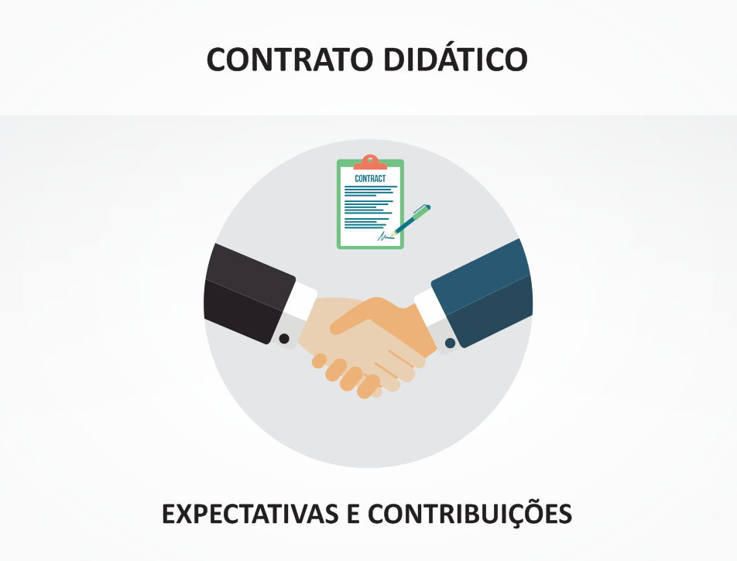

Slide 3
CONTEÚDO - MÓDULO 1
Conceitos dos diferentes tipos de obras rodoviárias
Legislação ambiental aplicável.
Enquadramento ambiental das atividades potencialmente poluidoras e/ ou degradadoras do meio ambiente.
Modelos de Termos de Referência (TR) de estudos ambientais.
Documentação necessária para entrada do processo de licenciamento

Slide 4
CONTEÚDO - MÓDULO 1
Supressão vegetal: legislaçao estadual aplicável e procedimentos utilizados
Compensação ambiental: Diferenças de compensação por supressão vegetal x por intervenção em APP’s e compensação por EIA/RIMA
Caminho crítico do projeto rodoviário em função das intervenções
Licenciamento de obras rodoviárias para a conservação corretiva e preventiva
Execução de obras durante Calamidade pública
Controle e fiscalização ambiental durante a execução de obras: procedimentos do DER/ES

Slide 5


CONTEÚDO - MÓDULO 2
Modalidades de licitação e regimes de execução na Nova Lei de Licitações (14.133/2021).
Contratação integrada na execução da obras rodoviárias.

Slide 6
CONTEÚDO - MÓDULO 3
Legislação relacionada à atuação dos órgãos intervenientes: aspectos florestais e faunísticos; compensação ambiental e medidas compensatórias; outorga; unidades de conservação; arqueologia; povos tradicionais.
Análise do processo de licenciamento pelo órgão ambiental: diferenças de procedimentos conforme o tipo de estudo ambiental.
Critérios técnicos e procedimentos para elaboração de parecer técnico.
Controle e fiscalização ambiental do cumprimento das licenças: vistoria técnica, emissão de licenças e de autos

Slide 7
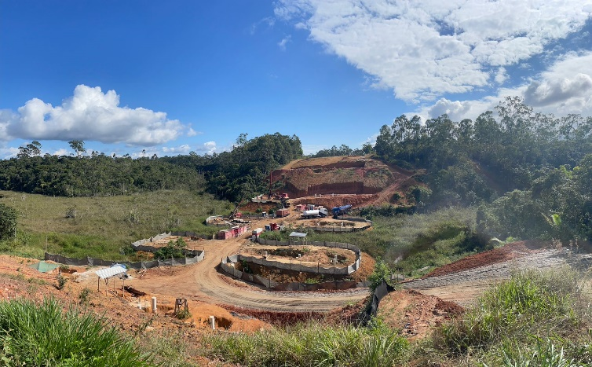
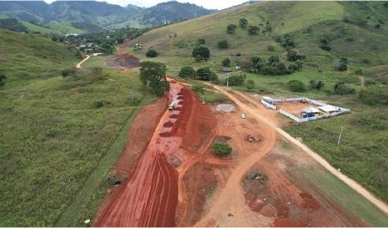
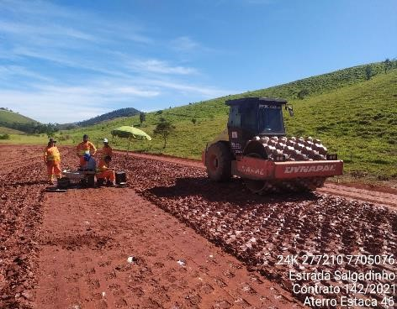
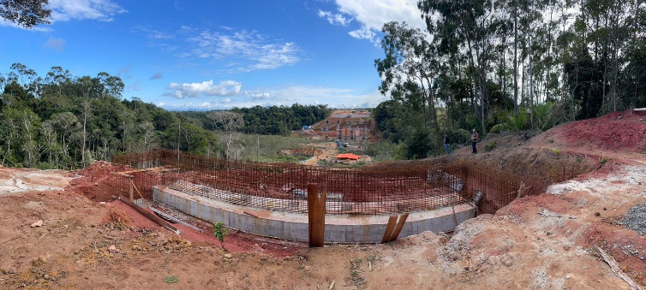
TIPOS DE OBRAS RODOVIÁRIAS
IMPLANTAÇÃO: implantação de estrada e rodovia: construção de estrada ou rodovia, com abertura do leito estradal, incluindo pavimentação em caso de rodovia, em conformidade com as normas rodoviárias de projetos geométricos e que se enquadra em determinada classe indicada pelo órgão competente.
ES-115 – Contorno de Jacaraípe, Jacaraipe a Nova Almeida
ES-115 – Contorno de Itaoca – Gironda a Itaoca
ES-115 – Contorno de Jacaraípe

Slide 8
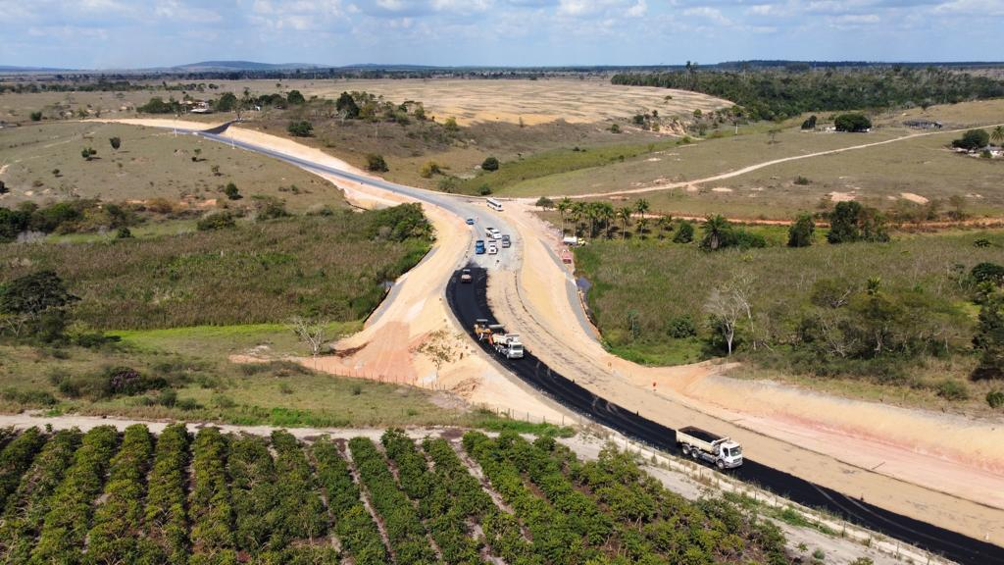
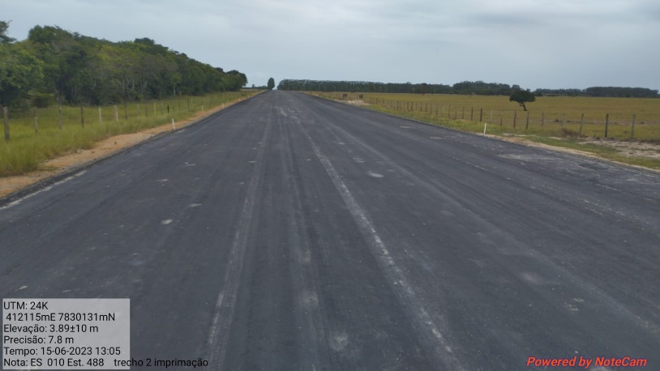
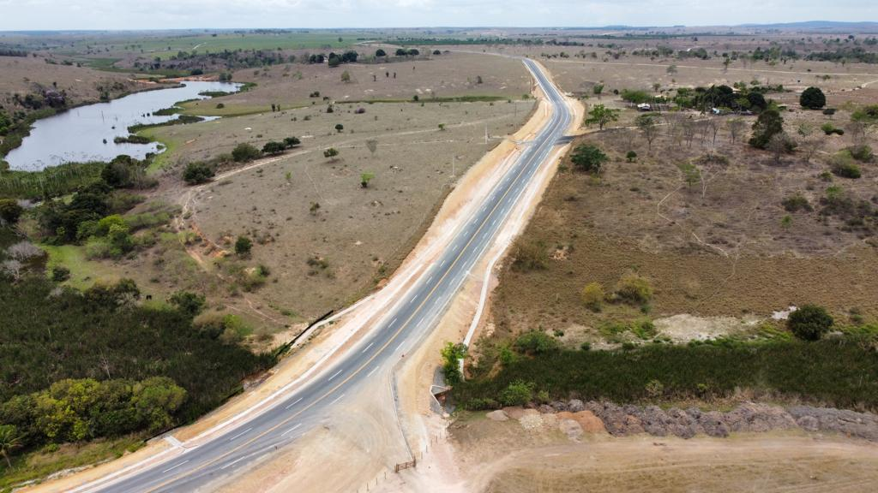
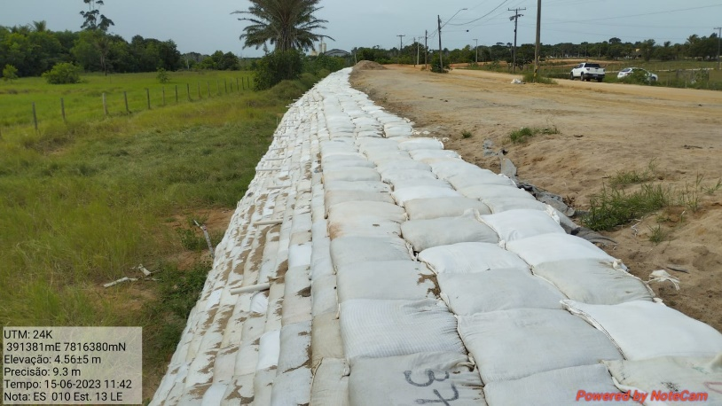
TIPOS DE OBRAS RODOVIÁRIAS
2. PAVIMENTAÇÃO: obras para execução do pavimento de estrada preexistente ou de nova rodovia com objetivo de melhorar as condições de rolamento quanto ao conforto e segurança e a resistir aos esforços horizontais, tornando mais durável a superfície de rolamento.
ES-313 – Entr. ES-130 (Pinheiros x São José do Sobrado
ES-010 – Vila do Riacho x Regência
ES-165/379 – Castelo x Miniz Freire

Slide 9
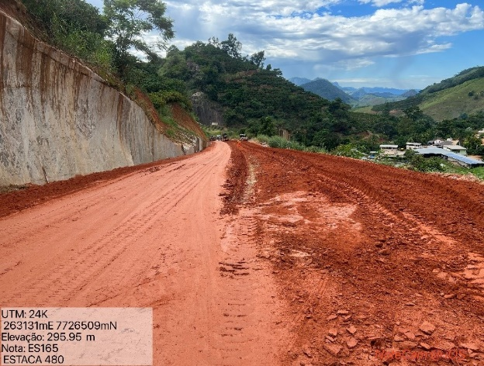
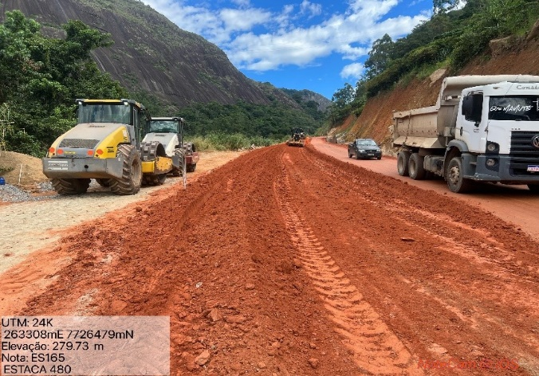
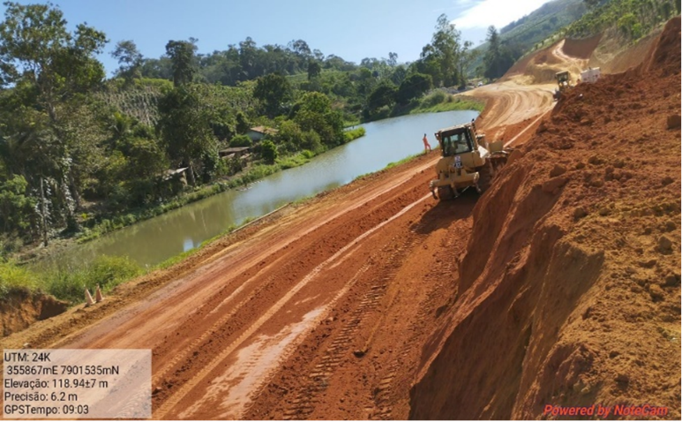
TIPOS DE OBRAS RODOVIÁRIAS
3. AMPLIAÇÃO DA CAPACIDADE: obras de duplicação rodoviária integral ou parcial, construção de multifaixas e respectivas obras de arte especiais que objetivam o aumento da capacidade do fluxo de tráfego de rodovia pavimentada existente e da segurança de tráfego de veículos e pedestres.
ES-181, Arraial do Café (Alegre) x São José do Calçado
ES-165/379, Castelo x Muniz Freire
ES-448, São Roque x Itaçu
ES-230, Vila Valério x Fátima

Slide 10
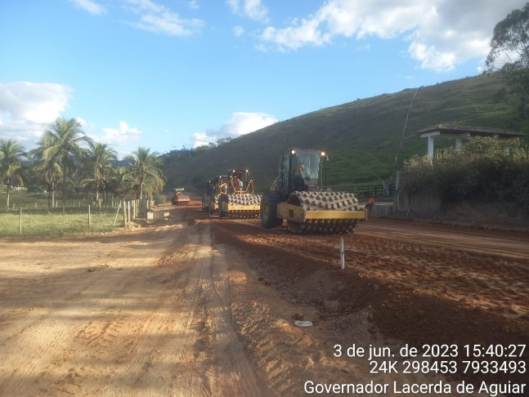
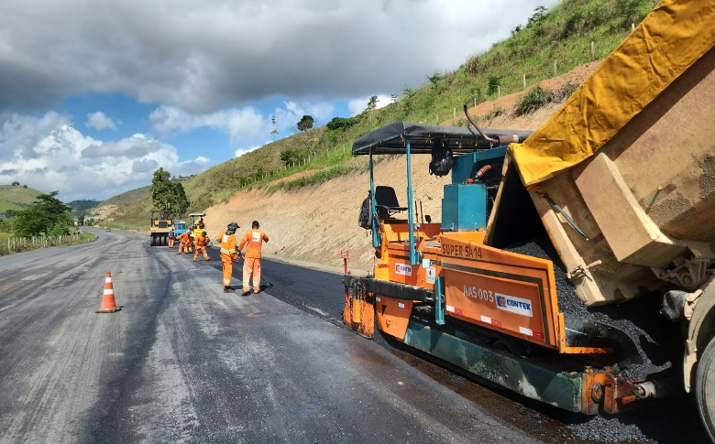
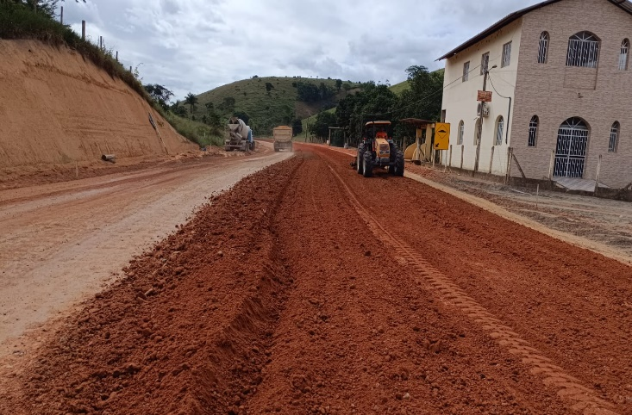
TIPOS DE OBRAS RODOVIÁRIAS
MELHORAMENTO: conjunto de operações que modificam as características técnicas existentes ou acrescentam características novas à rodovia, nos limites da sua faixa de domínio, visando a assegurar nível superior de segurança do tráfego por meio de intervenção na sua geometria, sistema de sinalização e de segurança e adequação ou incorporação de elementos nos demais componentes da rodovia.
ES-080, Três Vendas x Água Doce do Norte

Slide 11
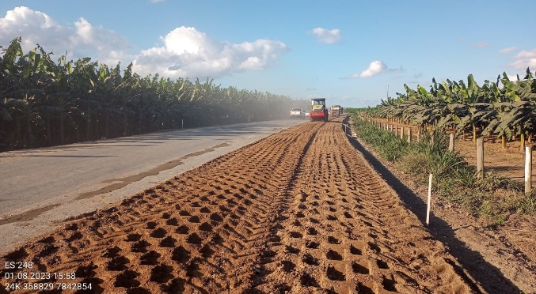
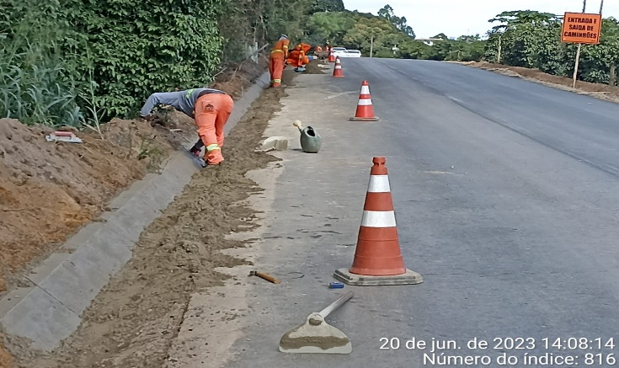
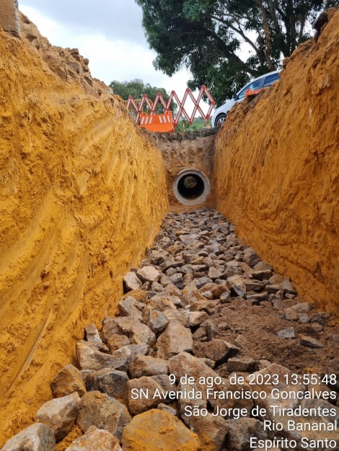
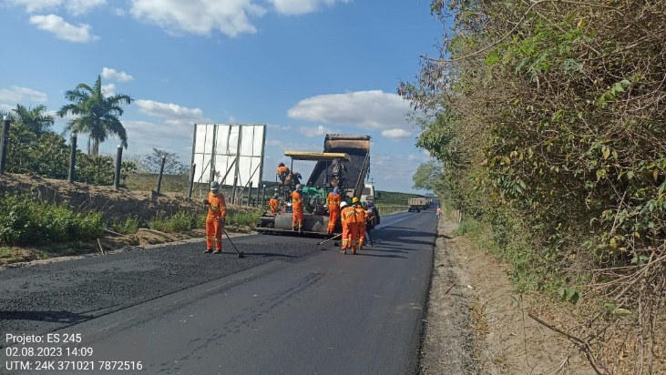
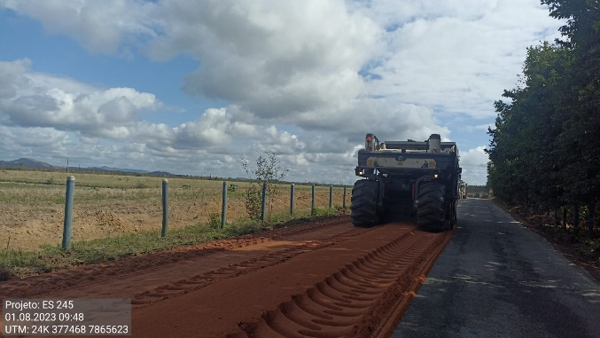
TIPOS DE OBRAS RODOVIÁRIAS
5. MANUTENÇÃO: processo sistemático e contínuo de correção para oferecer permanentemente ao usuário tráfego econômico, confortável e seguro, compreendendo as ações de conservação, recuperação funcional e restauração da via, com ou sem movimentação de areia e argila, incluindo a utilização de área de empréstimo, realizadas nos limites da sua faixa de domínio.
ES-245 e ES-248 – Recuperação Funcional (Colatina x Linhares x Rio Bananal)

Slide 12
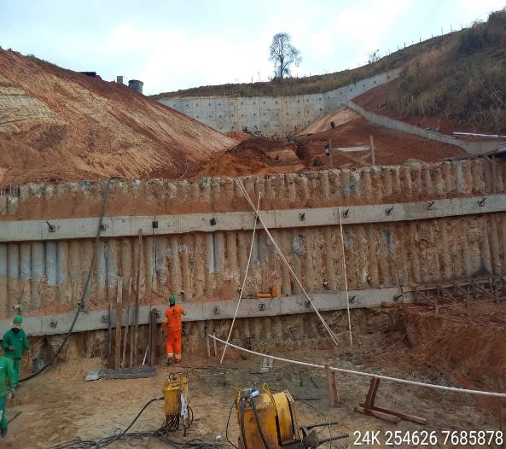
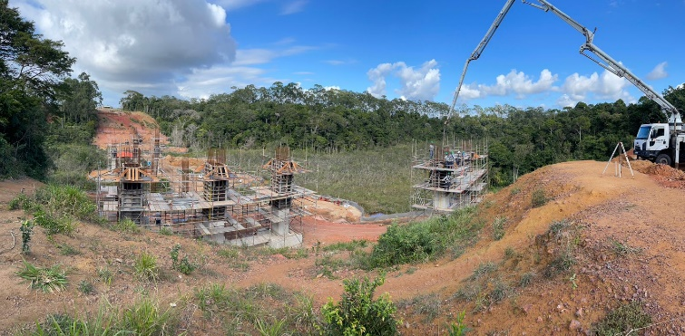
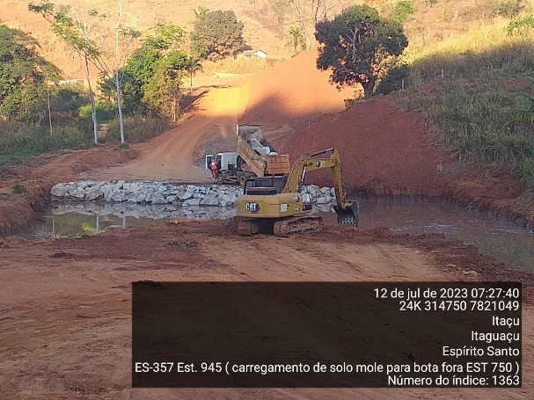
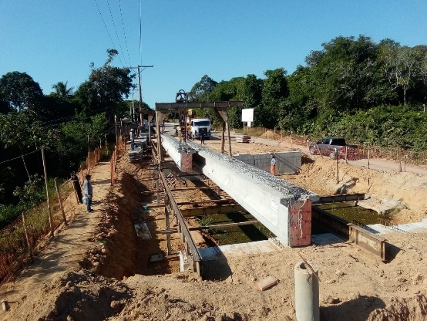
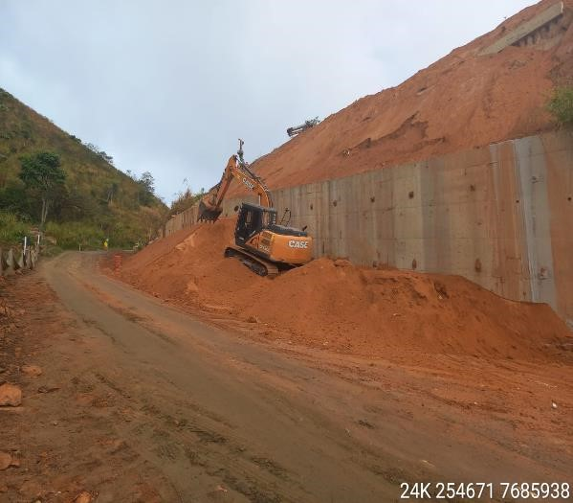
TIPOS DE OBRAS RODOVIÁRIAS
6. OBRAS DE ARTE: designação tradicional de estruturas, tais como pontes, viadutos, túneis, muros de arrimo e bueiros, necessários à implantação de uma via, classificando-se em: OAE (pontes, túneis, viadutos, passarelas e estruturas de contenção) e OAC (bueiro, pontilhão e muro).
ES-117 Muqui x Jerônimo Monteiro
Viaduto da ES-115 – Contorno de Jacaraípe
ES-448, São Roque Canaa x Itaçu
Ponte ES-010 – Entr. ES 421 x Itaúnas

Slide 13
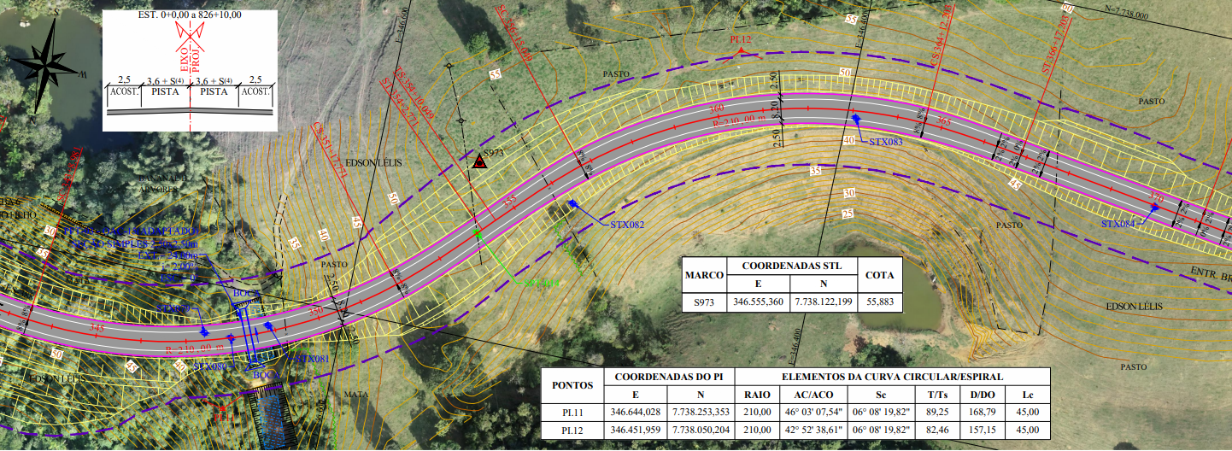
TIPOS DE OBRAS RODOVIÁRIAS
ESTRUTURA RODOVIÁRIA
PROJETO GEOMÉTRICO

Slide 14
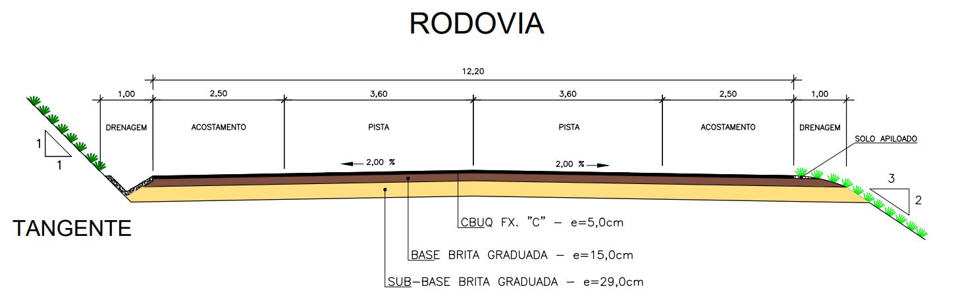
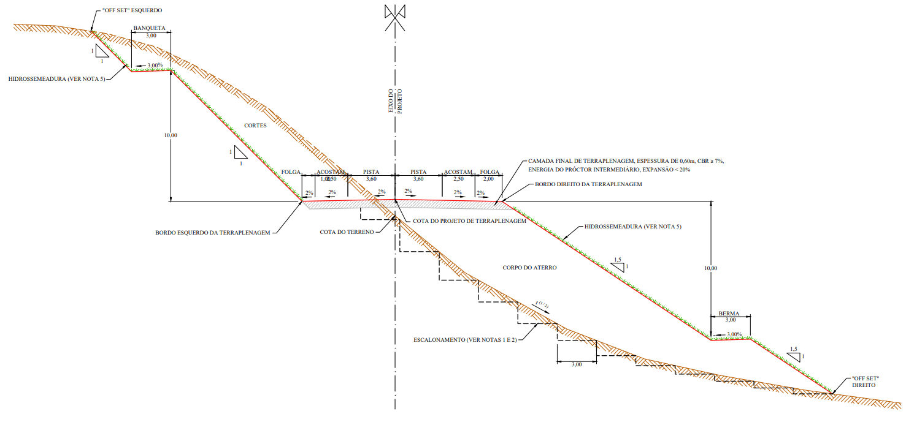
TIPOS DE OBRAS RODOVIÁRIAS

Slide 15
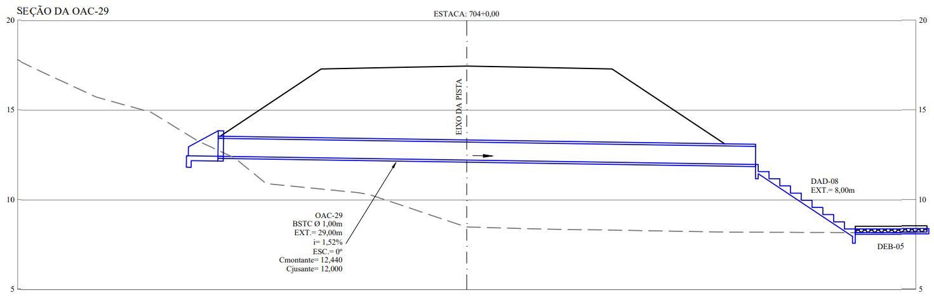
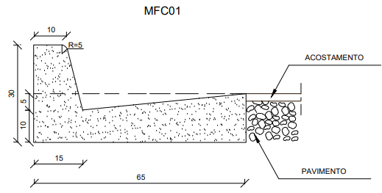
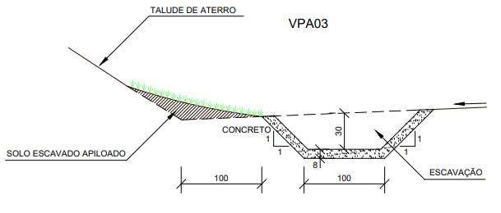
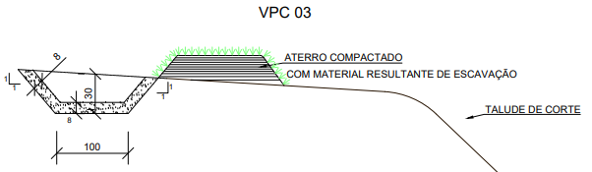
TIPOS DE OBRAS RODOVIÁRIAS
OBRA DE ARTE CORRENTE - OAC
MEIOS-FIOS DE CONCRETO
VALETAS DE PROTEÇÃO DE ATERRO
VALETAS DE PROTEÇÃO DE CORTE

Slide 16
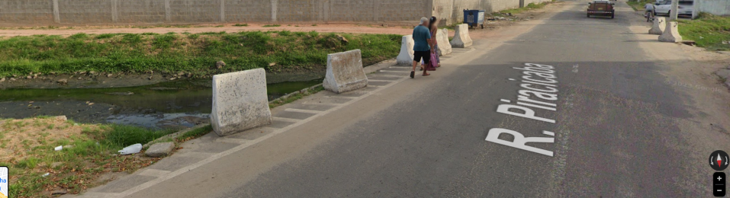
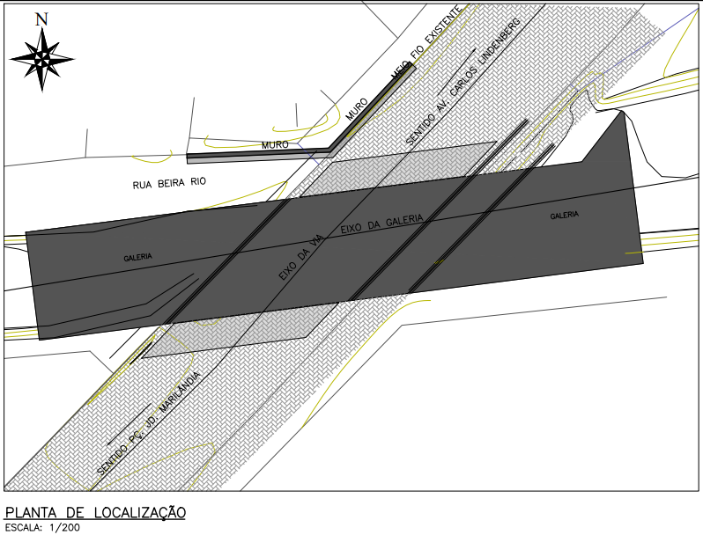
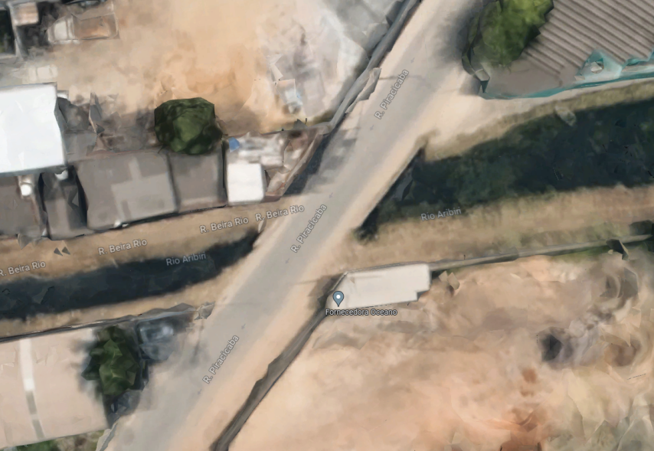
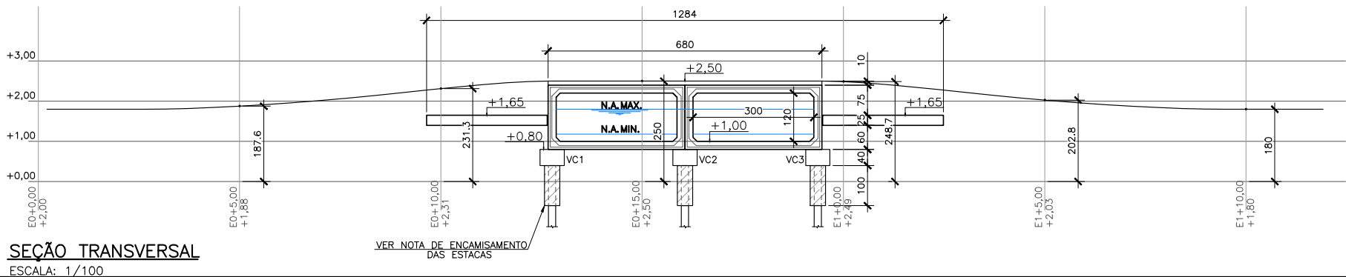
TIPOS DE OBRAS RODOVIÁRIAS
OAC - Galeria Rua Piracicaba – Vila Velha

Slide 17
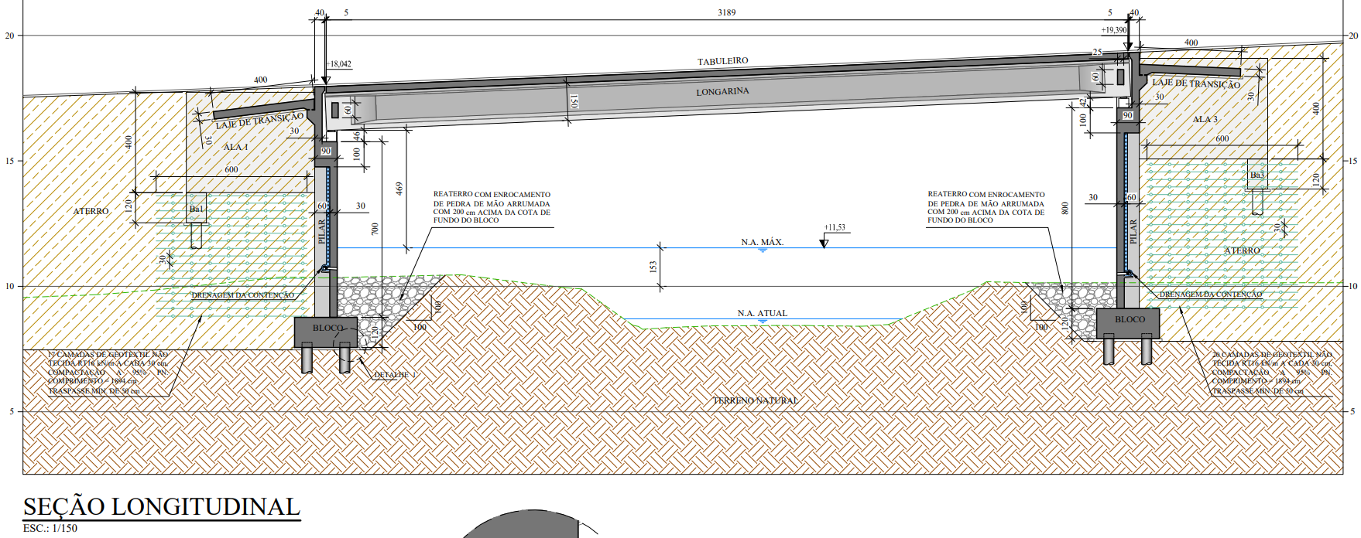
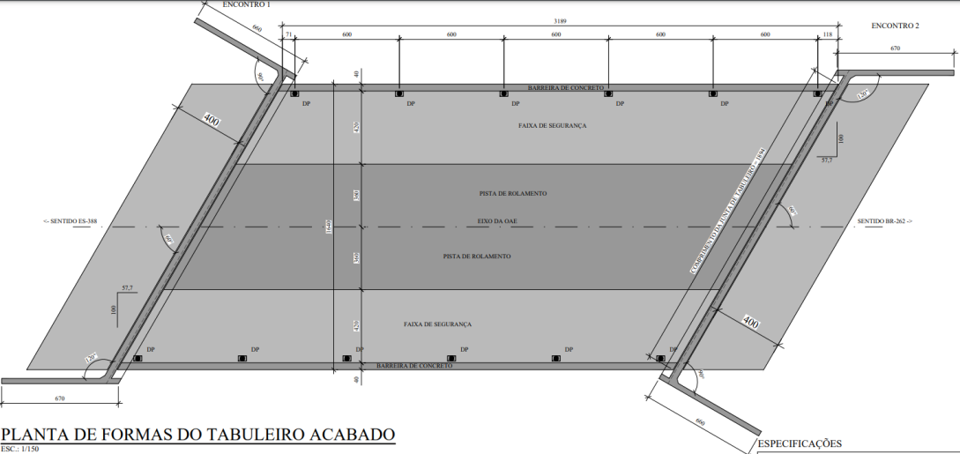
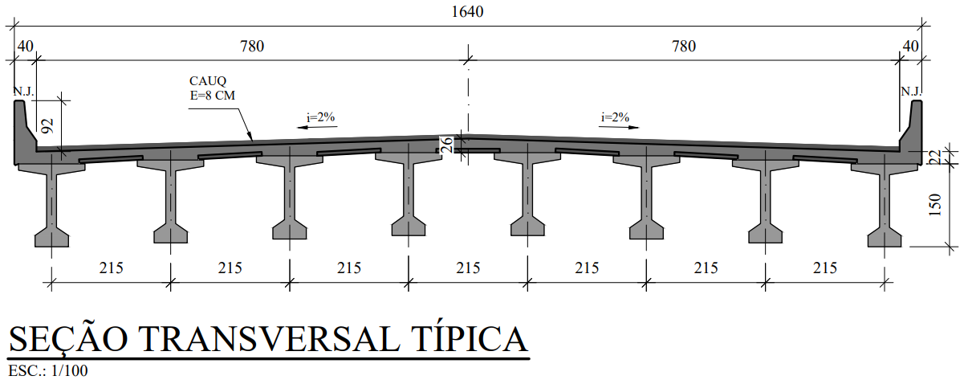
TIPOS DE OBRAS RODOVIÁRIAS
OBRA DE ARTE ESPECIAL - OAE
PONTE SOBRE O RIBEIRÃO SANTO AGOSTINHO
ES-466 - Entr. ES-388 (Vila Velha) - Entr. BR-262 (Viana)

Slide 18
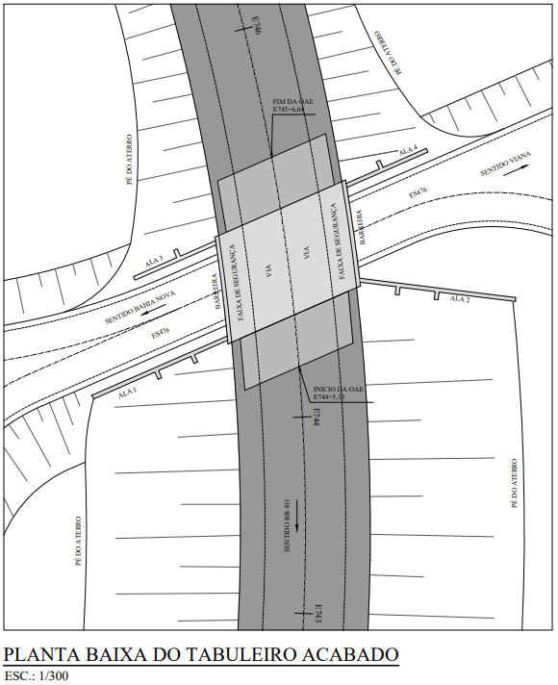
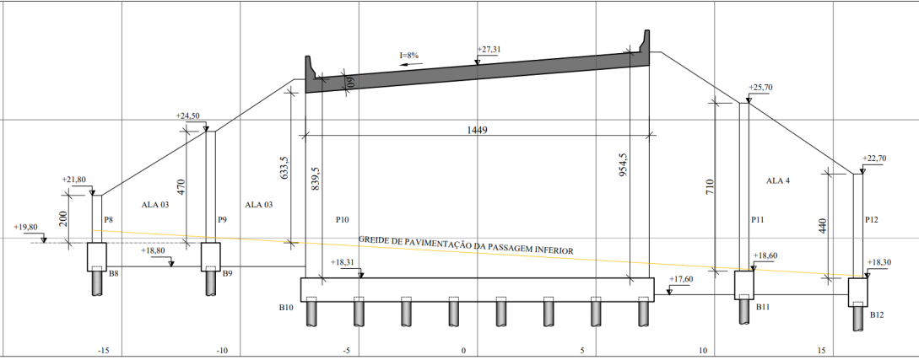
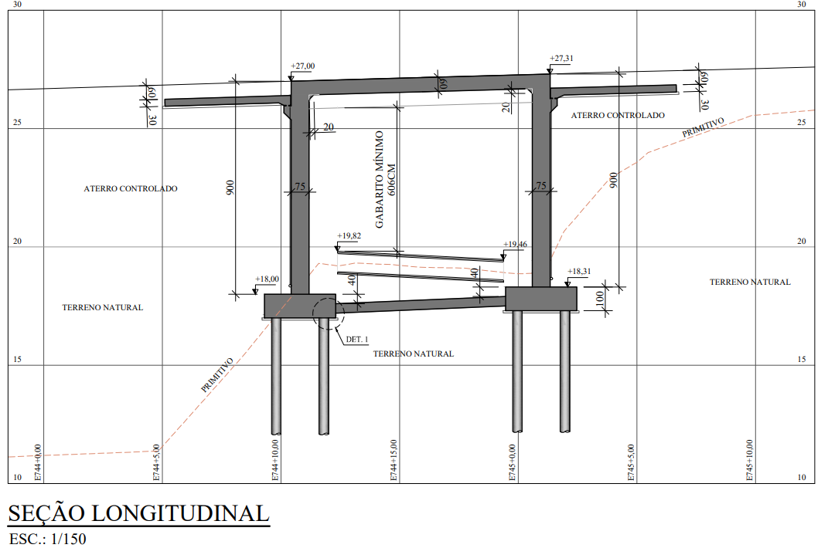
TIPOS DE OBRAS RODOVIÁRIAS
OBRA DE ARTE ESPECIAL - OAE
VIADUTO INTERSEÇÃO ES-476
ES-466 - Entr. ES-388 (Vila Velha) - Entr. BR-262 (Viana)

Slide 19
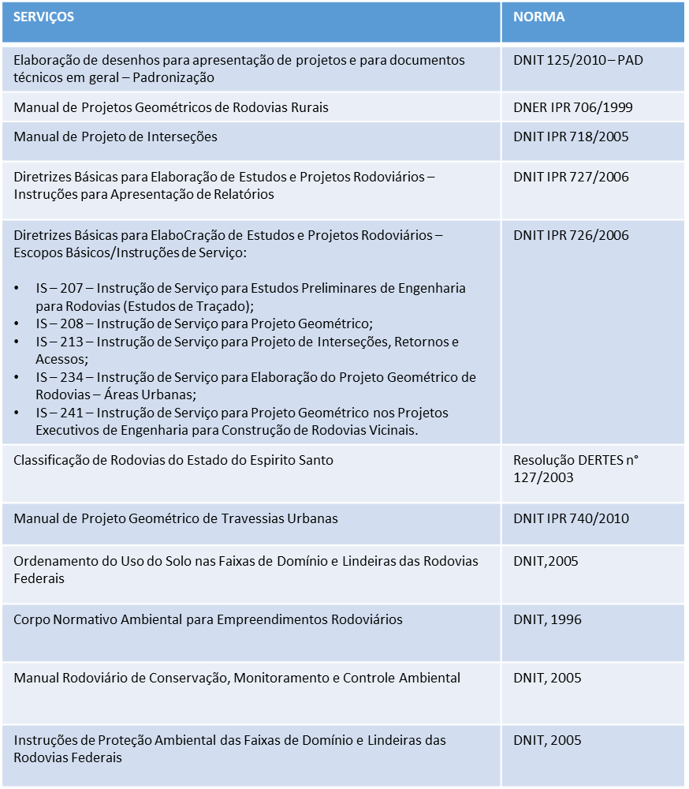
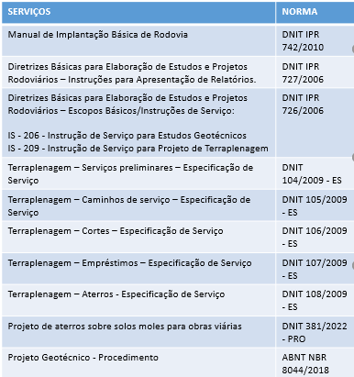
TIPOS DE OBRAS RODOVIÁRIAS

Slide 20
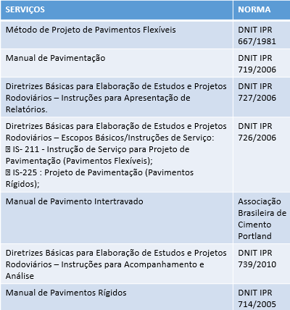
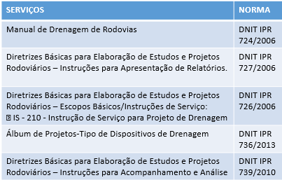
TIPOS DE OBRAS RODOVIÁRIAS

Slide 21

LEGISLAÇÃO AMBIENTAL APLICÁVEL
PORTARIA INTERMINISTERIAL Nº 1, de 4 de novembro de 2020, do Ministério de Meio Ambiente e Ministério da Infraestrutura: Dispõe sobre a regularização ambiental federal de Rodovias Federais pavimentadas.
  Define os tipos de obras rodoviárias
  Enfase em manutenção e melhoramento
  Ações urgentes ou emergenciais

Slide 22
LEGISLAÇÃO AMBIENTAL APLICÁVEL
LEI COMPLEMENTAR 140, DE 8 DE DEZEMBRO DE 2011: : Fixa normas para a cooperação entre a União, os Estados, o Distrito Federal e os Municípios nas ações administrativas decorrentes do exercício da competência comum relativas à proteção das paisagens naturais notáveis, à proteção do meio ambiente, ao combate à poluição em qualquer de suas formas e à preservação das florestas, da fauna e da flora; e altera a Lei nº 6.938, de 31 de agosto de 1981.
Art. 10º A construção, instalação, ampliação e funcionamento de estabelecimentos e atividades utilizadores de recursos ambientais, efetiva ou potencialmente poluidores ou capazes, sob qualquer forma, de causar degradação ambiental dependerão de prévio licenciamento ambiental.
Art. 7º São ações administrativas da União:
XIV - promover o licenciamento ambiental de empreendimentos e atividades:
a) localizados ou desenvolvidos conjuntamente no Brasil e em país limítrofe;
b) localizados ou desenvolvidos no mar territorial, na plataforma continental ou na zona econômica exclusiva;
c) localizados ou desenvolvidos em terras indígenas;
d) localizados ou desenvolvidos em unidades de conservação instituídas pela União, exceto em Áreas de Proteção Ambiental (APAs);
e) localizados ou desenvolvidos em 2 (dois) ou mais Estados;

Slide 23
LEGISLAÇÃO AMBIENTAL APLICÁVEL
Art. 9º São ações administrativas dos Municípios:
XIV - observadas as atribuições dos demais entes federativos previstas nesta Lei Complementar, promover o licenciamento ambiental das atividades ou empreendimentos:
a) que causem ou possam causar impacto ambiental de âmbito local, conforme tipologia definida pelos respectivos Conselhos Estaduais de Meio Ambiente, considerados os critérios de porte, potencial poluidor e natureza da atividade; ou
b) localizados em unidades de conservação instituídas pelo Município, exceto em Áreas de Proteção Ambiental (APAs);
Art. 8º São ações administrativas dos Estados:
XIV - promover o licenciamento ambiental de atividades ou empreendimentos utilizadores de recursos ambientais, efetiva ou potencialmente poluidores ou capazes, sob qualquer forma, de causar degradação ambiental, ressalvado o disposto nos arts. 7º e 9º;
XV - promover o licenciamento ambiental de atividades ou empreendimentos localizados ou desenvolvidos em unidades de conservação instituídas pelo Estado, exceto em Áreas de Proteção Ambiental (APAs);
Cujo os impactos ambientais diretos ultrapassem os limites territoriais de um ou mais Municípios (redação dada pela CONAMA 237/1997

Slide 24
LEGISLAÇÃO AMBIENTAL APLICÁVEL
RESOLUÇÃO CONAMA nº 237, de 19 de dezembro de 1997: Dispõe sobre os procedimentos e critérios utilizados para o licenciamento ambiental dos órgãos competentes do Sistema Nacional de Meio Ambiente – SISNAMA.
Competências: Art. 4º (União), 5º(Estados e DF) e 6º (Municípios)
Art. 7º Os empreendimentos e atividades serão licenciados em um único nível de competência, conforme estabelecido nos artigos 4º, 5º e 6º.
Tipos de licença no licenciamento ordinário: LP, LI e LO
Art. 12. O órgão ambiental competente definirá, se necessário, procedimentos específicos para as licenças ambientais, observadas a natureza, características e peculiaridades da atividade ou empreendimento e, ainda, a compatibilização do processo de licenciamento com as etapas de planejamento, implantação e operação.
    § 1º Poderão ser estabelecidos procedimentos simplificados para as atividades e empreendimentos de pequeno potencial de impacto ambiental, que deverão ser aprovados pelos respectivos Conselhos de Meio Ambiente.

Slide 25
LEGISLAÇÃO AMBIENTAL APLICÁVEL
Prazo de análise (Art. 14 e Art. 15): análise diferenciados para cada modalidade de licença (LP, LI e LO), em função das peculiaridades da atividade ou empreendimento:
  * Máximo de 6 (seis) meses e de 12 (doze) meses quanto o estudo for EIA/RIMA. O empreendedor deverá atender à solicitação de esclarecimentos e complementações dentro do prazo de até de 4 (quatro) meses.
Validade: LP (até 5 anos); LI (até 6 anos); LO (de 4 a 10 anos).
Art. 19. O órgão ambiental competente, mediante decisão motivada, poderá modificar as condicionantes e as medidas de controle e adequação, suspender ou cancelar uma licença expedida.

Slide 26
LEGISLAÇÃO AMBIENTAL APLICÁVEL
DECRETO Nº 4039-R, DE 07 DE DEZEMBRO DE 2016: Dispõe sobre o Sistema de Licenciamento Ambiental e Controle das Atividades Poluidoras ou Degradadoras do Meio Ambiente - SILCAP.

Slide 27
LEGISLAÇÃO AMBIENTAL APLICÁVEL
INSTRUÇÃO NORMATIVA IEMA Nº 13-N, DE 30 DE DEZEMBRO DE 2021: Estabelece procedimentos administrativos e critérios técnicos para o licenciamento ambiental de estradas, rodovias e obras afins; revoga a “Instrução Normativa Iema nº 5, de 9 de agosto de 2010.
- Objetivo: sistematizar o trâmite administrativo dos processos de desta natureza, visando ao controle preventivo da degradação ambiental potencial e efetiva dessas atividades e dar maior agilidade os procedimentos de licenciamento de obras rodoviárias e afins;
- Atribuições legais: Lei Complementar nº 248/2002 (cria o IEMA), Decreto Estadual nº 4.109-R/2017 (SILCAP); Lei Complementar Federal nº 140/2011 (competências dos estados); CONAMA nº237/1997 (definição de estudos em função do impacto).
- Principais definições:
1. Ações emergenciais: intervenções que se destinam a recompor, reconstruir ou restaurar trechos rodoviários e obras de arte danificados por evento extraordinário ou catastrófico, ocasionando a interrupção do tráfego ou colocando em flagrante risco seu desenvolvimento.

Slide 28
LEGISLAÇÃO AMBIENTAL APLICÁVEL
2. Ações urgentes: intervenções requeridas quando há indícios de iminente ameaça de dano ou comprometimento que possa restringir a segurança do tráfego ou provocar danos ao meio ambiente e a terceiros.
3. Ampliação da capacidade de rodovia: obras de duplicação rodoviária integral ou parcial, construção de multifaixas de rolamento e implantação ou substituição de obras de arte especiais que objetivam o aumento da capacidade do fluxo de tráfego de rodovia pavimentada existente e da segurança de tráfego de veículos e pedestres.
4. Árvore nativa isolada: exemplares arbóreos de espécies nativas, desconectadas de fragmentos florestais, com diâmetro à altura do peito (DAP) igual ou superior a 15 cm localizados fora de fisionomias legalmente protegidas.
5. Aterro: segmentos de rodovia cuja implantação requer depósito de materiais provenientes de cortes e/ou de empréstimos no interior dos limites das seções de projeto (offsets) que definem o corpo estradal, o qual corresponde à faixa terraplenada.

Slide 29
LEGISLAÇÃO AMBIENTAL APLICÁVEL
6. Área de bota-fora (BF): também conhecido por depósito de material excedente (DME), são as áreas destinadas para depósito de materiais inservíveis decorrentes de escavação dos cortes.
7. Área de empréstimo (AE): também conhecido por caixa de empréstimo (CE), são áreas indicadas no projeto, ou selecionadas, onde devem ser escavados materiais, em geral sem valor comercial , a utilizar na execução da plataforma da rodovia e nos segmentos em aterro.
8. Jazida: depósito mineral natural, com valor econômico, capaz de fornecer material a ser utilizado nas obras e dotado de licenciamento ambiental próprio.
9. Faixa de domínio: é a base física sobre a qual assenta uma rodovia, constituída pelas pistas de rolamento, canteiros, obras de arte, acostamentos.
10. Sinalização e faixa lateral de segurança, até o alinhamento das cercas.
11. Offset: linha de estacas demarcadoras da área de execução dos serviços, limitadas pela crista de corte ou pé de aterro.

Slide 30
LEGISLAÇÃO AMBIENTAL APLICÁVEL
12. Faixa de rolamento: qualquer uma das áreas longitudinais em que a pista pode ser subdividida, sinalizada ou não por marcas viárias longitudinais, que tenham uma largura suficiente para permitir a circulação de veículos automotores.
13. Implantação de estrada e rodovia: construção de estrada ou rodovia, com abertura do leito estradal, incluindo pavimentação em caso de rodovia, em conformidade com as normas rodoviárias de projetos geométricos e que se enquadra em determinada classe indicada pelo órgão competente.
14. Implantação de obra de arte em estrada e rodovia: serviços de implantação de obra de arte a serem executados em ponto localizado, que visem à segurança e à trafegabilidade em um segmento de estrada ou rodovia.
15. Pavimentação de estradas e rodovias: obras para execução do pavimento de estrada preexistente ou de nova rodovia com objetivo de melhorar as condições de rolamento quanto ao conforto e segurança e a resistir aos esforços horizontais, tornando mais durável a superfície de rolamento.

Slide 31
LEGISLAÇÃO AMBIENTAL APLICÁVEL
16. Manutenção de rodovia, estradas e afins: processo sistemático e contínuo de correção para oferecer permanentemente ao usuário tráfego econômico, confortável e seguro, compreendendo as ações de conservação, recuperação funcional e restauração da via, com ou sem movimentação
de areia e argila, incluindo a utilização de área de empréstimo, realizadas nos limites da sua faixa de domínio.
17. Melhoramento: conjunto de operações que modificam as características técnicas existentes ou acrescentam características novas à rodovia, nos limites da sua faixa de domínio, visando a assegurar nível superior de segurança do tráfego desde que não se enquadre nas atividades de ampliação da capacidade.
18. Obras de arte especiais: estruturas que possuem finalidade de transpor obstáculos, tais como pontes, viadutos, túneis ou passarelas que, pelas suas proporções e características peculiares, requerem um projeto específico.
19. Obras de arte corrente: estruturas de pequeno porte, dimensionadas hidraulicamente, tais como bueiros, galerias, pontilhões e muros, para transposição de talvegues, que normalmente se repetem ao longo da estrada, obedecendo geralmente a projeto padronizado.

Slide 32
LEGISLAÇÃO AMBIENTAL APLICÁVEL
20. Operação da rodovia: contempla a execução dos programas de manutenção, sinalização e operação da infraestrutura logística rodoviária, bem como ações emergenciais e urgentes
21. Passivo ambiental: é constituído por áreas anteriormente utilizadas, incluindo as unidades de apoio provisórias localizadas dentro ou fora da faixa de domínio, quer na construção primitiva da rodovia, quer pelos serviços de conservação e manutenção rodoviária executados durante a implantação ou operação da rodovia, e que não tiveram o tratamento ambiental devido, originando danos ou perdas ambientais aos patrimônios físico, biótico ou antrópico da região onde se insere a rodovia.
22. Unidades de apoio: são os locais em que são desenvolvidas atividades de apoio à atividade principal, divididas em unidades de apoio definitivas e unidades de apoio provisórias. Podem ser definitivas (postos de polícia rodoviária, postos de serviço, balanças, abrigos para ônibus, praças de pedágio) ou provisórias (canteiros de obras, alojamentos, postos de abastecimento, oficinas mecânicas, caminhos de serviço e áreas de empréstimo e de bota-fora).

Slide 33
LEGISLAÇÃO AMBIENTAL APLICÁVEL
Serviços incluidos no conceito de Manutenção:
I - limpeza, capina, poda e roçada da faixa de domínio;
II - remoção de barreiras de corte;
III - recomposição de aterros;
IV - estabilização de taludes de cortes e aterros;
V - limpeza, reparos, recuperação e substituição de estruturas e muros de contenção;
VI - tapa-buracos;
VII - remendos superficiais e profundos;
VIII - reparos, recomposição e substituição de camadas granulares do pavimento incluindo o revestimento da pista e dos acostamentos;
IX - reparos, substituição e implantação de dispositivos de sinalização horizontal e vertical;
X - reparos, recuperação, substituição e implantação de dispositivos de segurança;
XI - limpeza, reparos, recuperação, substituição e implantação de dispositivos de drenagem, tais como bueiros, sarjetas, canaletas, meio-fio, descidas d’água, entradas d’água, bocas de lobo, bocas e caixas de bueiros, dissipadores de energia, caixas de passagem, poços de visita e drenos;
XII - limpeza, reparos, recuperação e reabilitação de obras de arte especiais, tais como pontes, viadutos, passarelas, túneis e cortinas de concreto;
XIII - limpeza, reparos, recuperação ou substituição de estruturas e muros de contenção;
IV -retificações do traçado de curvas restritas à faixa de domínio.

Slide 34
LEGISLAÇÃO AMBIENTAL APLICÁVEL
Serviços incluídos no conceito de Melhoramento:
I - alargamento da plataforma da rodovia para implantação de acostamento, terceira faixa de rolamento, ciclovia, ciclo faixa ou faixa multiuso (pedestre e ciclista), englobando a execução da estrutura do pavimento e, se necessário, da infraestrutura para esses serviços;
II - implantação de vias marginais em travessias urbanas;
III - implantação, substituição ou alargamento de obras de arte especiais;
IV - implantação de estruturas e muros de contenção;
V – implantação de unidades de apoio definitivas ou outras edificações necessárias à operação da via;
VI - implantação, modificação ou remanejamento de interseções e acessos;
VII - implantação de estruturas de fibra óptica a serem utilizadas para a operação rodoviária.

Slide 35
LEGISLAÇÃO AMBIENTAL APLICÁVEL
Estão sujeitas à dispensa do licenciameto ambiental (Art. 3º):
  Que não demandem supressão fragmento florestal nativo , exceto para árvores isoladas (exóticas ou nativas):
    I – Manutenção;
    II - Melhoramento e pavimentação, desde que em vias urbanas consolidadas;
  As ações urgentes e ações emergenciais, independente da necessidade de supressão de vegetação;
As obras não poderão extrapolar a faixa de domínio preexistente da estrada ou rodovia;
Os procedimentos administrativos deverão obedecer aos critérios vigentes na IN Iema nº 09-N/ 2021.
  OBS: Unidades de apoio provisória devem ser licenciadas ou dispensadas em processos de licenciamento específicos.

Slide 36
LEGISLAÇÃO AMBIENTAL APLICÁVEL
Estão sujeitas ao licenciamento ambiental simplificado (Art. 4º):
- Manutenção, melhoramento e pavimentação que demandem supressão de vegetação nativa, restrita ao estágio inicial de regeneração;
  - Unidades de apoio provisórias vinculadas ao empreendimento ou licenciadas de modo isolado.
- Os procedimentos administrativos deverão obedecer aos critérios vigentes na IN Iema nº 012-N/ 2016.
- Tipo de licença: Licença Simplificada por Adesão e Compromisso – LAC.

Slide 37
LEGISLAÇÃO AMBIENTAL APLICÁVEL
Estão sujeitas ao licenciamento ambiental ordinário (Art. 5º):
  Atividades de implantação de estradas e rodovias e/ou ampliação da capacidade;
  Atividades de manutenção e melhoramento impliquem em supressão de vegetação nativa primária ou secundária em estágio avançado e médio de regeneração;
  Unidades de apoio provisória vinculadas ao empreendimento ou licenciadas de modo isolado;
Principais tipos de licenças: LP (aprova a viabilidade); LI (para implantação de estradas ou rodovias após o licenciamento prévio, incluindo ampliação da capacidade e alteração de traçado; e para pavimentação de estradas preexistentes sem a necessidade de aprovação de alternativa locacional); LO (operação de rodovias pavimentadas); LAR: para estradas, rodovias e obras de arte, sendo aplicável em todas as fases do empreendimento.

Slide 38
LEGISLAÇÃO AMBIENTAL APLICÁVEL
Estão sujeitas ao licenciamento ambiental ordinário (Art. 5º):
- Procedimentos para a definição do estudo ambiental: interrelação do IIA e as classes do empreendimento/atividade (porte e potencial poluidor).
- Critérios e controles ambientais comumente exigidas:
1. Anuência dos municípios;
2. Possuir Portaria ou Dispensa de Outorga de Direito de Uso de Recursos Hídricos;
3. Respeitas as APPs não necessárias a execução de obras públicas, estando estas sujeitas a compensação por intervenção (PRAD ou compensação pecuniária);
4. Anuência do gestor da UC quando o empreendimento afetar UC ou sua ZA, sob responsabilidade da autoridade licenciadora solicitar;
5. Obter previamente à execução das atividades de supressão, a Autorização de Exploração Florestal;

Slide 39
LEGISLAÇÃO AMBIENTAL APLICÁVEL
- Critérios e controles ambientais comumente exigidas:
6. Obter previamente a Autorização de Manejo de Fauna – resgate para a etapa de supressão, conforme IN 5/2021; *
7. Novas intervenções correlatas fora da faixa de domínio deverão ser
solicitadas no âmbito do processo de licenciamento ambiental, exceto
quanto as atividades de ações urgentes e emergenciais, que por possuírem caráter excepcional são consideradas autorizadas mesmo fora da faixa de domínio; *
8. A instalação de unidades de apoio provisória devem ser realizadas fora das APPs, excepcionados os casos de instalações provisórias para implantação, melhoramento ou manutenção de obras de arte e outras situações devidamente justificadas pela falta de alternativa locacional;*
9. Realizar o gerenciamento de todos os resíduos solidos gerados.

Slide 40
LEGISLAÇÃO AMBIENTAL APLICÁVEL
- Critérios e controles ambientais comumente exigidas:
10. Áreas para abastecimento de veículos dotadas de bomba de abastecimento, tanques aéreos para o armazenamento de combustível e outros líquidos inflamáveis, como asfalto diluído de petróleo CM30 e emulsão asfáltica, deverão ser dotadas de sistema de drenagem oleosa, conforme norma técnica ABNT NBR 14605:2020;
11. Implantar sinalização provisória e definitiva na fase de execução e operação do empreendimento;
12. Em áreas proximas a núcleos pupulacionais deve ser feita comunicação prévia ao início das obras à comunidade na área direta da intervenção, conforme Plano de Comunicação Social;
13. Possuir manifestação do IPHAN, nos casos aplicávies conforme a IN 01/2015;
14. Implantar medidas eficazes de controle ambiental quanto ao aporte de sedimentos para os cursos d’água transpostos e margeados pelo empreendimento;
15. O material decorrente das operações de desmatamento, destocamento e limpeza, executados dentro dos limites da área de intervenção, deve ser retirado e estocado de forma que, após a intervenção, o solo orgânico seja espalhado na área, reintegrando-se à paisagem;

Slide 41
LEGISLAÇÃO AMBIENTAL APLICÁVEL
- Cálculo do Ìndice de Impacto Ambiental – IIA:
No capítulo III: Dos Procedimentos quanto à definição do Estudo Ambiental estabelece:
“Art.10° O estudo ambiental exigível ao licenciamento das atividades sujeitas ao procedimento ordinário será indicado por meio da inter-relação entre o IIA e as classes do empreendimento/atividade...
  § 1° A definição do IIA corresponderá à somatória dos pesos dos parâmetros relacionados no Anexo I, ...
  § 2° A Classe de enquadramento do empreendimento/atividade será definida pela matriz de enquadramento definida na IN IEMA nº 15-N/2020 (1) .
  § 3° Para elaboração dos estudos ambientais deverão ser utilizados, obrigatoriamente, os termos de referência (TRs) disponíveis em https://iema. es.gov.br/, ...”.
(1) alterada pela IN IEMA N°02-N de 31.03.2022.
𝐼𝐼𝐴 = 𝑎 + 𝑏 + 𝑐 + 𝑑 + e
Onde os Parâmetros são:
a = relacionado ao meio biótico: áreas legalmente protegidas
b = relacionado ao meio biótico: supressão de formações florestais da Mata Atlântica
c = relacionado ao meio biótico: fauna silvestre
d = relacionado ao meio socioeconômico
e = relacionado ao meio físico

Slide 42
LEGISLAÇÃO AMBIENTAL APLICÁVEL
Matriz de enquadramento:
𝐼𝐼𝐴 = 𝑎 + 𝑏 + 𝑐 + 𝑑 + e
Onde os Parâmetros são:
a = relacionado ao meio biótico: áreas legalmente protegidas
b = relacionado ao meio biótico: supressão de formações florestais da Mata Atlântica
c = relacionado ao meio biótico: fauna silvestre
d = relacionado ao meio socioeconômico
e = relacionado ao meio físico

Slide 43
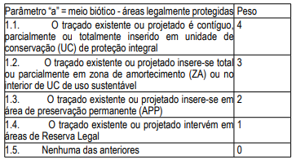
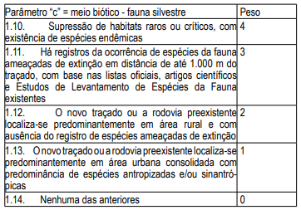
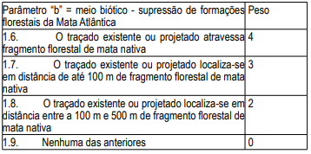
LEGISLAÇÃO AMBIENTAL APLICÁVEL

Slide 44
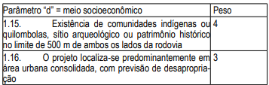


LEGISLAÇÃO AMBIENTAL APLICÁVEL

Slide 45
LEGISLAÇÃO AMBIENTAL APLICÁVEL
RESOLUÇÃO CONSEMA Nº 001, DE 14 DE MARÇO DE 2022: Define a tipologia das atividades e dos empreendimentos considerados de impacto ambiental de âmbito local, normatiza aspectos do licenciamento ambiental dessas atividades no Estado e dá outras providências.
1. Define as tipologias de atividades considerados os critérios de porte, potencial poluidor e natureza da atividade, cuja competência do licenciamento ambiental é do ente municipal.
2. Unidades de apoio temporárias (BF, AE, canteiros) a obras públicas cujo licenciamento é expedido pelo município ou outro ente federativo, podem ser licenciadas pelo município ou vinculadas ao processo da atividade finalística (§ 6º e 7º - Art. 1 º ).
3. Não são consideradas como de impacto ambiental de âmbito local (Art. 2º):
I - os empreendimentos e as atividades enumerados no inciso XIV e parágrafo único do art. 7º da Lei Complementar nº 140/2011 (da União).
II - os empreendimentos e as atividades delegados pela União aos Estados, por instrumento legal ou convênio.
III - os empreendimentos e as atividades localizados ou desenvolvidos em UC instituídas pela União ou pelo Estado, exceto em APAs.
IV - os empreendimentos e as atividades cujos impactos ambientais diretos ultrapassem os limites territoriais do Município.

Slide 46
LEGISLAÇÃO AMBIENTAL APLICÁVEL
4. A equipe técnica mínima deverá ser multidisciplinar (físico, biótico e socioeconômico) - (Art. 4º)
- O município poderá solicitar a ação administrativa subsidiária do Estado no exercício de suas competências, por meio de apoio técnico, científico, administrativo ou financeiro (Art. 6º).
5. Requerimentos de licenciamento e autorização ambiental, das atividades e empreendimentos que foram formalizados em data anterior à vigência desta Resolução, bem como as licenças e autorizações válidas, terão sua tramitação e prorrogação mantidas perante as autoridades licenciadoras originárias até o término da vigência da respectiva licença ou até a emissão de outro ato decisório (Art. 11).
6. A autoridade licenciadora originária, sempre que demandada, deverá remeter cópia da licença ambiental ao ente competente (§ 7º, Art. 11).
7. O município poderá solicitar e obter a delegação de competência para exercer o licenciamento ambiental de atividades ou tipologias, desde que tenham estrutura técnica, física e normativa (Art. 14).

Slide 47

LEGISLAÇÃO AMBIENTAL APLICÁVEL
8. Lista de Atividades – Código 21 “Obras e estruturas diversas”

Slide 48


LEGISLAÇÃO AMBIENTAL APLICÁVEL
INSTRUÇÃO NORMATIVA Nº 15-N, DE 23 DE SETEMBRO DE 2020: Dispõe sobre o enquadramento das atividades potencialmente poluidoras e/ ou degradadoras do meio ambiente com obrigatoriedade de licenciamento ambiental no IEMA e sua classificação quanto a potencial poluidor e porte e dá outras providências.
- Critérios para enquadramento:
- Classificação quanto a potencial poluidor (baixo, médio ou alto);
- Porte (pequeno, médio ou grande),
- Tipo do empreendimento ou atividade (XXIV. 24 - Obras e Estruturas Diversas)
A determinação das Classes I, II, III e IV será realizada a partir da relação obtida entre o porte e o PPD, conforme matriz de enquadramento:
Tabela 01: Enquadramento da Atividade (IN IEMA n°15-N/2020)
Tabela 02: Altera os enquadramentos da IN IEMA n°15-N/2020
Instrução Normativa IN IEMA n°02-N/2022
OBS: Empreendimentos que possuem duas ou mais atividades contempladas em enquadramentos distintos, é considerado para o de maior classe.

Slide 49
ESTUDO DE CASO
Cálculo do IIA da Recuperação Funcional com conserva por desempenho Extensão Total: 104,75 km
Rodovia ES-080 - Entr. ES-446 (Colatina) – Entr. ES-261 (Santa Teresa) – Extensão 52,00 Km;
Rodovia ES-261 – Entr ES-164 (Itarana) - Entr ES-080 (Santa Teresa) Extensão 39,00 Km;
Rodovia ES-164 – Entr ES-260 (Itaguaçu) - Entr ES-164 (Itarana) – 9,75 Km;
Rodovia ES-355 – Entr ES-261 (Caldeirão) – Santa Maria de Jetibá – 4,00 Km
∙ Cálculo de IIA, com a observação dos 5 parâmetros, conforme IN IEMA nº13-N/2021:
 | A - Áreas protegidas | B – Frag. Florestais | C – Fauna ameaçada | D – Sócio- econômico | E – Relevo | IIA
ES–080 | 1.3 _ +2 | 1.7 _ +3 | 1.11 _ +3 | 1.19 _ +0 | 1.21 _ +4 | 12
ES–261 | 1.3 _ +2 | 1.6 _ +4 | 1.11 _ +3 | 1.19 _ +0 | 1.20 _ +4 | 13
ES–164 | 1.3 _ +2 | 1.7 _ +3 | 1.11 _ +3 | 1.19 _ +0 | 1.20 _ +4 | 12
ES–355 | 1.3 _ +2 | 1.7 _ +3 | 1.12 _ +2 | 1.19 _ +0 | 1.20 _ +4 | 11
1.3 – O traçado existente ou projetado insere-se em área de preservação permanente (APP).
1.6 – O traçado existente ou projetado atravessa fragmento florestal de mata nativa.
1.7 – O traçado existente ou projetado localiza-se em distância de até 100 m de fragmento florestal de mata nativa.
1.11 – Há registros da ocorrência de espécies de fauna ameaçadas de extinção em distância de até 1000 m do traçado, com base nas listas oficiais, artigos científicos e estudos de levantamento de espécies de fauna existentes.
1.12 – O novo traçado ou rodovia existente localiza-se predominantemente em área rural e com ausência de registro de espécies ameaçadas de extinção.
1.20 – Toda a extenção do traçado da estrada ou rodovia atravessa região classificada como relevo ondulado ou plano.
1.21 – Entre 75% e 100% da extensão do traçado da estrada ou rodovia atravessa região classificada como relevo ondulado ou montanhoso.

Slide 50
ESTUDO DE CASO

Slide 51

ESTUDO DE CASO
Cálculo do IIA da Recuperação Funcional com conserva por desempenho SR1 Extensão Total: 104,75 km
Tabela 01: Enquadramento de Atividades (IN IEMA n°02-N/2022)
Tabela 02: Enquadramento da Atividade (IN IEMA n°15-N/2020)
Tabela 03: Indicação do Estudo ambiental exigível (IN IEMA n°13-N/2021)

Slide 52

ESTUDO DE CASO
Cálculo do IIA da Recuperação Funcional com conserva por desempenho SR1 Extensão Total: 104,75 km
Rodovia ES-080 - Entr. ES-446 (Colatina) – Entr. ES-261 (Santa Teresa) – Extensão 52,00 Km;
Rodovia ES-261 – Entr ES-164 (Itarana) - Entr ES-080 (Santa Teresa) Extensão 39,00 Km;
Rodovia ES-164 – Entr ES-260 (Itaguaçu) - Entr ES-164 (Itarana) – 9,75 Km;
Rodovia ES-355 – Entr ES-261 (Caldeirão) – Santa Maria de Jetibá – 4,00 Km
Como não é prevista supressão vegetal em fragmentos florestais a indicação do estudo ambiental é “Dispensável”, conforme previsto no Art. 3º da IN 13/2021

Slide 53
TERMOS DE REFERÊNCIA (TR) DE ESTUDOS AMBIENTAIS
Os Estudos Ambientais visam levantar dados e informações que permitam uma adequada inserção das variáveis ambientais nos projetos finais de engenharia, a elaboração de projetos, programas e planos para mitigar e compensar os impactos significativos das fases de execução e operação da rodovia, bem como a obtenção das Licenças Ambientais necessárias.
Nos casos de projetos que demandem estudo ambiental do tipo EIA/RIMA, é parte integrante desse processo a realização de audiências públicas com a presença do empreendedor, poder público e comunidade local para discutir o projeto.
Estudos Ambientais comumente exigidos em empreendimentos rodoviários: PCA, RCA e EIA/RIMA.

Slide 54
TERMOS DE REFERÊNCIA (TR) DE ESTUDOS AMBIENTAIS
Disponibilizados no site https://iema.es.gov.br/licenciamentoambiental/ordinario
I. PLANO DE CONTROLE AMBIENTAL - PCA
1 - IDENTIFICAÇÃO DO EMPREENDIMENTO
2 - EQUIPE TÉCNICA
3 - DESCRIÇÃO, OBJETIVOS E JUSTIFICATIVAS DO EMPREENDIMENTO
4 - CARACTERIZAÇÃO DO EMPREENDIMENTO (ADA, AID, AII)
- Área Diretamente Afetada (ADA): corresponde às áreas efetivamente ocupadas pelas atividades que compõe o empreendimento, devendo ser consideradas as respectivas faixas de domínio.
- Área de Influência Direta (AID): compreende a ADA acrescida do seu entorno imediato, cujo limite deverá ser estabelecido em conformidade com as especificidades do empreendimento, com as microbacias hidrográficas afetadas e considerando-se a área sujeita aos reflexos dos impactos diretos, decorrentes da implantação e operação do empreendimento. Via de regra, para os meios físico e biótico, considerar a área de uma faixa de 1.000m a partir do limite final da faixa de domínio; e para o meio socioeconômico, considerar os territórios dos municípios afetados pelo traçado e pelas obras;
- Área de Influência Indireta (AII): deverá abranger a região sobre a qual os potenciais impactos indiretos das fases de instalação e de operação da rodovia incidirão, considerando os meios: físico, biótico e socioeconômico. Estes relacionados às possíveis alterações na dinâmica de uso e ocupação do solo, dos núcleos populacionais e de fluxo e transportes regional. Para o meio socioeconômico, a AII deverá abranger, no mínimo, todos os territórios dos municípios atravessados pelo projeto. Considerar, para dados secundários ao meio biótico, as Unidades de Conservação (UCs) existentes a cerca de 10km do empreendimento.
5 - DIAGNÓSTICO AMBIENTAL
- Os dados necessários ao diagnóstico deverão ser obtidos através das seguintes fontes:
• Revisão bibliográfica de trabalhos técnicos-científicos existentes pertinentes ao estudo em questão;
• Análise de documentos cartográficos e aerofotogramétricos que recobrem a região; e
• Levantamentos de campo
- O diagnóstico ambiental deverá caracterizar as seguintes variáveis ambientais:
- Meio físico: Clima e meteorologia, Recursos hídricos, Geologia e Geomorfologia, Pedologia, Uso e Ocupação do Solo.
- Meio biótico: flora (estudo florístico) e fauna (levantamento primário sem captura)
- Meio socioeconômico: núcleos populacionais da AID; desapropriações (levantamento preliminar), grupos e atividades tradicionais; infraestrutura de serviços sociocomunitários; patrimônio histórico, arqueológico e cultural (parecer do IPHAN); mão-de-obra, bens e serviços; turismo, educação ambiental e comunicação social.
6 - OCORRÊNCIAS OU PASSIVOS AMBIENTAIS
7- IDENTIFICAÇÃO E AVALIAÇÃO DE IMPACTOS AMBIENTAIS
8 - PROPOSIÇÃO DE MEDIDAS MITIGADORAS E COMPENSATÓRIAS
9 - CONCLUSÃO
10 - REFERÊNCIAS BIBLIOGRÁFICAS

Slide 55
TERMOS DE REFERÊNCIA (TR) DE ESTUDOS AMBIENTAIS
II. RELATÓRIO DE CONTROLE AMBIENTAL - RCA
Principais diferenças do escopo do escopo do PCA:
1. Legislação ambiental incidente sobre o empreendimento
2. Prognóstico e avaliação dos impactos ambientais
3. Metodologias mais robustas: AIA, Manejo de Fauna (com captura e sazonalidade)
4. Tempo médio para elaboração: 6 meses

Slide 56


TERMOS DE REFERÊNCIA (TR) DE ESTUDOS AMBIENTAIS
III. ESTUDO E RELATÓRIO DE IMPACTO AMBIETAL – EIA/RIMA
Principais diferenças do escopo do escopo do RCA:
Consulta Pública – CONAMA 09/1987
- Tem por finalidade expor aos interessados o conteúdo do produto em análise e do seu referido RIMA (projeto, levantamento de aspectos e impactos ambientais e as medidas mitigadoras e compensatórias das fases de instalação e operação) dirimindo dúvidas e recolhendo dos presentes as críticas e sugestões a respeito.
- Subsidiar o órgão ambiental licenciador na tomada de decisão
- Presidida pelo órgão ambiental licenciador
Audiência Pública da ES-320, trecho Barra de São Francisco x São José de Mantenópolis

Slide 57
TERMOS DE REFERÊNCIA (TR) DE ESTUDOS AMBIENTAIS
III. ESTUDO E RELATÓRIO DE IMPACTO AMBIETAL – EIA/RIMA
2. RIMA – Relatório de Impacto Ambiental – CONAMA 01/1986
Deverá refletir as conclusões do EIA e conterá, no mínimo:
• Os objetivos e justificativas do projeto, sua relação e compatibilidades com as políticas setoriais, planos, programas e projetos governamentais;
• A descrição do projeto e suas alternativas tecnológicas e locacionais, especificando para cada uma delas, nas fases de construção e operação, a área de influência, as matérias primas, a mão de obra, as fontes de energia, os processos e técnicas operacionais, os prováveis efluentes, emissões, resíduos sólidos e perdas de energia, os empregos diretos e indiretos a serem gerados;
• A síntese dos resultados dos estudos de diagnóstico ambiental da área de influência do projeto;
• A descrição dos prováveis impactos ambientais da implantação e operação da atividade;
• A caracterização da qualidade ambiental futura das áreas de influência, comparando as diferentes situações da adoção do projeto e suas alternativas, bem como com a hipótese de sua não realização;
• A descrição do efeito esperado das medidas mitigadoras previstas em relação aos impactos negativos, mencionando aqueles que não puderam ser evitados, e o grau de alteração esperado;
• Os programas de acompanhamento e monitoramento dos impactos;
• Recomendação quanto à alternativa mais favorável;
• Equipe técnica responsável pelos trabalhos e respectivas ARTs
• Referências bibliográficas e respectivas citações utilizadas na elaboração do estudo.

Slide 58
TERMOS DE REFERÊNCIA (TR) DE ESTUDOS AMBIENTAIS
III. ESTUDO E RELATÓRIO DE IMPACTO AMBIETAL – EIA/RIMA
3. Aprovação das condicionantes das condicionantes da LP pelo CONSEMA/CONREMA
Art. 39. No licenciamento ambiental de empreendimentos e atividades de impacto ambiental significativo, a análise do EIA/RIMA, será submetida à apreciação e deliberação do Conselho Estadual de Meio Ambiente -CONSEMA ou respectivo Conselho Regional de Meio Ambiente – CONREMA que, no prazo regulamentar, apreciará o parecer técnico conclusivo e deliberará quanto à licença ambiental requerida na forma e condições definidas pela autoridade licenciadora.
Parágrafo único. Caso o CONSEMA/CONREMA decida pela alteração de alguma condicionante técnica, deverá constar a justificativa com fundamento técnico para ser juntado no processo de licenciamento. (SILCAP – Decreto Estadual Nº 4039-R de 2016).
4. Tempo médio para elaboração: 8 a 12 meses

Slide 59
DOCUMENTAÇÃO PARA O LICENCIAMENTO AMBIENTAL
Documentos básicos para requerimento de Licença Ambiental Ordinária:
1. Requerimento de Licença devidamente preenchido conforme modelo do IEMA
https://iema.es.gov.br/licenciamentoambiental/ordinario
2. Formulário de enquadramento de atividade, para o cálculo do valor da taxa correspondente ao licenciamento: https://iema.es.gov.br/licenciamento-geral-documentos e https://internet.sefaz.es.gov.br/agenciavirtual/area_publica/e-dua/
3. Apresentar Certidão Negativa de Débitos Ambientais – CNDA (expedida em meio digital a partir do Acesso Cidadão - https://iema.es.gov.br/solicitacao-de-cnda
4. Documento de identidade do representante legal que assinar o requerimento
5. Ata da eleição de Última diretoria quando se tratar de Sociedade ou do Contrato Social registrado quando se tratar de Sociedade de Quotas de responsabilidade Limitada (Não aplicável ao DER)
6. Cadastro Nacional da Pessoa Jurídica – CNPJ
7. Anuência da Prefeitura Municipal quanto à localização do empreendimento em conformidade com a Legislação Municipal aplicável ao uso e ocupação do solo
8. Anotação de Responsabilidade Técnica (ART)
9. Relatório de Informações sobre Investimentos Executados devidamente preenchido https://iema.es.gov.br/licenciamentoambiental/ordinario
10. Em caso de previsão de supressão da vegetação nativa, apresentar Laudo do IDAF
11. Publicação no Diário Oficial do Estado - DIO e em Jornal local de grande circulação do requerimento da respectiva licença
12. Projetos pertinentes à atividade/empreendimento a ser licenciada:, Volume de Execução, Volume de execução de OAE, Relatório de Projeto, Memória Justificativa, Desapropriação e Estudos Geotécnicos, além do estudo ambiental pertinente.

Slide 60
DOCUMENTAÇÃO PARA O LICENCIAMENTO AMBIENTAL
Documentos básicos para requerimento de Licença Ambiental Simplificada:
1. Requerimento via sistema: https://iema.es.gov.br/licenciamentoambiental/simplificado
2. Documentos Administrativos:
I. CNDA / CPENDA. Pode ser apresentado comprovante de abertura de processo de pedido de CNDA
II. Documento de identificação pessoal (RG / CPF) do titular
III. Cópia do Contrato Social e última alteração contratual (ou documentação equivalente em casos específicos de outros atos constitutivos) – No caso de Pessoa Jurídica
IV. Cadastro Nacional da Pessoa Jurídica – CNPJ
V. Documento de identificação pessoal (RG e CPF)
3. Documentos Técnicos:
I. Relatório Complementar de Caracterização do Empreendimento (RCCE) da atividade

Slide 61
DOCUMENTAÇÃO PARA O LICENCIAMENTO AMBIENTAL
RELATÓRIO COMPLEMENTAR DE CARACTERIZAÇÃO DO EMPREENDIMENTO – (RCCE)
1. Declaração (responsabilidade das informações prestadas – empreendedor e responsável técnico)
2. Intervenção em APP.
3. Supressão de Vegetação: Laudos de Flora e Fauna
4. Intervenção em Corpos Hídricos.
5. Características das Margens das Rodovias.
6. Relação de Materiais e/ou Produtos.
7. Descrição das Máquinas / Equipamentos.
8. Gerenciamento dos Resíduos Sólidos.
9. Fontes de Emissões Atmosféricas e de Ruído.
10. Fontes de Abastecimento de Água.
11. Geração e Tratamento de Efluentes.
12. Anotações e Informações Adicionais.
OBS: Unidades de apoio geralmente são licenciadas em processos distintos.

Slide 62

DOCUMENTAÇÃO PARA O LICENCIAMENTO AMBIENTAL
Modelos de RCCE disponíveis: https://iema.es.gov.br/licenciamento/caracterizacaodoempreendimento

Slide 63
DOCUMENTAÇÃO PARA O LICENCIAMENTO AMBIENTAL
Documentos básicos para Requerimento de Dispensa de Licenciamento Ambiental:
1. Dispensa de Licenciamento Ambiental de forma digital, via Sistema de Licenciamento Ambiental: https://iema.es.gov.br/licenciamentoambiental/dispensa
2. Documentos comumente encaminhados:
I. Requerimento de Dispensa de Licenciamento Ambiental
II. Mapa de Localização do Empreendimento
III. Cópia dos documentos do Representante Legal do DER-ES
IV. Ato de nomeação do Diretor-presidente do DER/ES
V. Cadastro Nacional de Pessoa Jurídica – CNPJ do DER-ES
VI. Certidão Negativa de Débitos Ambientais – CNDA

Slide 64
SUPRESSÃO VEGETAL
A Lei 5361/1996 que institui a Política Florestal do Estado do Espírito Santo estabelece:
- Art 14º, § 1º - “Excepcionalmente, a supressão ou alteração total ou parcial das florestas ou demais formas de vegetação, consideradas de Preservação Ambiental, dependerá de autorização dos órgãos competentes, federais e estaduais ouvidos o CONSEMA - Conselho Estadual de Meio Ambiente, quando necessária a execução de obras de utilidade pública ou interesse social...”,
- Art 14º, § 2º - A supressão fica ainda, condicionada à obrigação do empreendedor de recuperação em área próxima ao empreendimento, equivalente ao dobro da área suprimida, preferencialmente com espécies nativas de Mata Atlântica, ou outras formas de compreensão ecológica a ser determinada pelo Órgão competente.
- Art 16º “Depende de prévia autorização do órgão Estadual competente a supressão e a exploração seletiva das florestas naturais, em estágios inicial, médio e avançado de regeneração e das florestas de uso múltiplo.

Slide 65
SUPRESSÃO VEGETAL
A Instrução Normativa IDAF nº 010, de 08 de novembro de 2016. Estabelece metodologia e procedimentos para a fixação e aplicação da compensação ecológica alterantiva prevista nos art. 14 e 16 da Lei Estadual nº 5.361, de 30 de dezembro de 1996.
VCE = EAR x VR x IVE
VCE = Valor da Compensação Ecológica
EAR = (Extensão da Área Definida para Recuperação (ha)
VR = Valor de Referência
IVE = Índice de Valoração Ecológica
O pagamento é feito por meio de depósito na subconta COBERTURA FLORESTAL do Fundo Estadual de Recursos Hídricos do Espírito Santo (Fundagua).

Slide 66
SUPRESSÃO VEGETAL
Resolução Consema Nº 001, de 03 de julho de 2017. Dispõe sobre autorização do CONSEMA ao IDAF para as supressões de vegetação nos estágios inicial e médio, e de árvores isoladas situadas em APP’s ou não, quando da necessidade de execução de obras, planos e atividades ou projetos de utilidade pública ou interesse social.
O IDAF possui a competência para a autorização de supressão de vegetação (Decreto Estadual 4.124-N/1997)
Fica assegurado ao IDAF a emitir as autorizações para o corte de vegetação, sem necessidade de apreciação do CONSEMA:
I - para os fragmentos florestais da Mata Atlântica em estágio médio e inicial de regeneração localizados ou não em área de preservação permanente, com área de até 03 hectares;
II - para as árvores isoladas ou em renque localizados em área de preservação permanente;
III - para árvores exóticas localizadas em área de preservação permanente.
O IDAF emitirá as autorizações e posteriormente encaminhará cópia ao CONSEMA com seus respectivos laudos, para ciência.

Slide 67
SUPRESSÃO VEGETAL
O SIMLAM (Sistema Integrado de Monitoramento e Licenciamento Ambiental), é um conjunto de metodologias e ferramentas que tem como objetivo auxiliar a gestão agropecuária, florestal e de políticas fundiárias e cartográficas do estado.
Documentação encaminhada – pedido de LVFL e AEF:
I. Arquivo no formato shapefile
II. Taxa de vistoria (DER é isento)
III.Requerimento Digital Padrão do SIMLAM: croqui de dominialidade/áreas, quadro e áreas.
IV. Caractererizção/inventário florestal
V. CTF – Cadastro Técnico Federal
VI. Licença ambiental ou dispensa da atividade finalistica
VII. Documentação do representante legal e sua nomeação
VIII. CNPJ

Slide 68



SUPRESSÃO VEGETAL

Slide 69




SUPRESSÃO VEGETAL

Slide 70



SUPRESSÃO VEGETAL
PROCEDIMENTO PARA SUPRESSÃO VEGETAL EM FAIXA DE DOMINIO DE RODOVIAS:
Operações de poda independem de autorização prévia, desde que não provoquem a morte dos indivíduo arbóreo.
Operações de roçada de vegetação herbácea e arbustiva, mesmo que nativa, independem de autorização do IDAF, desde que não gerem produto florestal.
Corte/supressão de indivíduos arbóreos, em carater preventivo e sem risco de queda, devem ser requeridas previamente ao IDAF.
ES-487 - ENTR. BR-101 (P. RIO NOVO DO SUL) - ENTR. ES-490 (ITAPEMIRIM)
ES-486 - ENTR. ES-164 (SOTURNO) - ENTR. ES-166 (P. COUTINHO)
ES 166 - LIMOEIRO - ENTR. ES 379 (CASTELO)

Slide 71

COMPENSAÇÃO AMBIENTAL
Diferenças de compensação ambiental por supressão vegetal x por intervenção em áreas de APP’s:
1. Medida compensatória por superssão vegetal:
Lei 5361/1996 (Política Florestal do ES) estabelece a obrigação do empreendedor de recuperação em área equivalente ao dobro da área suprimida ou outras formas de compreensão ecológica a ser determinada pelo órgão competente.
Implantação ES-115,trecho Nova Almeida a Santa Cruz – 15,5 Km

Slide 72

SUPRESSÃO VEGETAL
2. Medida compensatória por intervenção em APP
Não há legislação específica sobre a equivalência para a compensação por intervenção em APP, sendo assim, o DER entende que a compensação seja proporcional ao dano efetivamente causado, ou seja, à área de APP intervinda.
Implantação ES-115,trecho Nova Almeida a Santa Cruz – 15,5 Km
3. Compensação com fundamento no EIA/RIMA (significativo impacto ambiental)
Lei 9985/2000 (SNUC) - Art 36 § 1º : O montante de recursos a ser destinado pelo empreendedor para esta finalidade não pode ser inferior 0,5%;

Slide 73

CAMINHO CRÍTICO EM PROJETOS RODOVIÁRIOS
Caminho crítico é a sequência mais longa das atividades que devem ser concluídas a tempo para completar todo o projeto.
Áreas legalmente protegidas (intervenção direta em Ucs e ZAs)
- Lei Federal 9.985/00 – SNUC: Art 36, § 3º: Empreendimentos sujeitos a EIA/RIMA que afetarem UCs ou sua ZA, o licenciamento está condicioando a autorização do gestor da UC afetada.
- CONAMA nº 428/2010 - Art. 5º e Resolução CONSEMA 003/2022: Nos processos de licenciamento ambiental de empreendimentos não sujeitos a EIA/RIMA o órgão ambiental licenciador deverá dar ciência ao órgão responsável pela administração da UC, quando:
I - puder causar impacto direto em UC;
II - estiver localizado dentro da UC;
III - estiver localizado na sua ZA;
IV - estiver localizado no limite de 2.000 m
da UC, cuja ZA não tenha sido estabelecida.
OBS: No SISEUC (Lei LEI Nº 9.462/2010) considera ZA uma faixa de 10 km para Ucs que
não possuirem Plano de Manejo.
UC Parque Estadual Mata das Flores - ES

Slide 74

CAMINHO CRÍTICO EM PROJETOS RODOVIÁRIOS
2. Povos e comunidades tradicionais legalmente protegidos – Componente Indígena
À FUNAI, órgão indigenista, cabe se manifestar perante o IBAMA, em relação ao impacto ambiental e sociocultural da atividade ou empreendimento que afetam diretamente as Terras Indígenas - Portaria Interministerial Nº - 60/2015.
Os consultores que desenvolverão os estudos e o TR dos estudos necessários
à avaliação dos impactos sobre as terras e culturas indígenas deverão ser aprovados pela FUNAI. Cabe a autoridade licenciadora encaminhar o TR à FUNAI.
Estudo da componente indígena: raio de 40 Km (áreas de Amazônia Legal) e de 10 km (demais regiões), à partir do eixo.
Elaboração de planos e programas para
a mitigação e compensação ambiental nas
fases de instalação e operação.
Terras Indígenas de Caieiras Velha II e de Comboios, localiadas às margens da ES-010, trecho Ponte Piraquaçu x Barra do Sahy x Barra do Riacho

Slide 75

CAMINHO CRÍTICO EM PROJETOS RODOVIÁRIOS
3. Povos e comunidades tradicionais legalmente protegidos - Componente Quilombola
INCRA se manifestará nos processos de licenciamento ambiental de atividades ou empreendimentos localizados em terra quilombola reconhecidas pelo INCRA (RTID) devidamente publicado – Portaria Interministerial Nº - 60/2015 e IN INCRA Nº111/2021.
Relatório Técnico de Identificação e Delimitação – RTID: documento que identifica e delimita o território quilombola a partir de informações cartográficas, fundiárias, agronômicas, ecológicas, geográficas, socioeconômicas, históricas e antropológicas,conforme disposto na IN INCRA Nº111/2021.
O INCRA manifestar-se-á nos processos de licenciamento ambiental (federal, estadual ou municipal) a partir da solicitação formal do órgão ambiental licenciador - Art. 3º IN INCRA Nº111/2021.
Estudo da Componente Quilombola: raio de 40 Km (áreas de Amazônia Legal) e de 10 km (demais regiões), à partir do eixo.
Elaboração de planos e programas para a mitigação e compensação ambiental nas fases de instalação e operação.

Slide 76







CAMINHO CRÍTICO EM PROJETOS RODOVIÁRIOS
4. Cartas de anuência do IPHAN para LP, LI e LO - IN IPHAN N.º 1/2015
- FCA – Formulário de Caracterização do Empreendimento
- PAIPA/RAIPA: Projeto e Relatório de Avaliação de Impacto ao Patrimônio Arqueológico (Nivel III - pavimentação e implantação)
- PGPA: Programa de Gestão do Patrimônio Arqueológico (monitoramento/acompanhamento e salvamento)
- PIEP: Programa Integrado de Educação Patrimonial
Ações de avaliação de impacto e medidas mitigadoras e compensatórias de proteção dos bens culturais acautelados.

Slide 77






CAMINHO CRÍTICO EM PROJETOS RODOVIÁRIOS
5. Dispensas de Outorga - Resolução Normativa CERH nº 017/2007
- Define os usos insignificantes em corpos de água de domínio do ES
- Captações de água superficial inferiores a 1,5 L/s (um litro e meio por segundo), limitadas um volume máximo diário de 43.200 litros

Slide 78








CAMINHO CRÍTICO EM PROJETOS RODOVIÁRIOS
6. Manejo de fauna: Instrução Normativa IEMA IN 05/2021
  Diagnóstico/levantamento de fauna: 1 período seco e 1 período chuvoso
  Monitoramento da fauna atropelada: usual 4 campanhas (LP, LI e LO)
  Monitormaento das espécies ameaçadas de extinção: 1 período seco e 1 período chuvoso (LP, LI e LO)
  Restate de fauna: durante a supressão e retirada do topsoil

Slide 79



CAMINHO CRÍTICO EM PROJETOS RODOVIÁRIOS
7. Áreas de apoio (AE, BF, canteiro)
7.1. Áreas de jazidas e empréstimos
- Volume e o tipo de material a ser extraído, aspectos ambientais importantes das áreas, tais como distância de áreas legalmente protegidas, em especial APPs, UCs e suas ZAs, uso e ocupação do solo do local, fazendo a caracterização em um raio de pelo menos 50m (informar, se for o caso, sobre o tipo de vegetação, especialmente se houver cobertura florestal), distanciamento e localização em relação ao empreendimento, situação do licenciamento ambiental e autorização na Agência Nacional de Mineração (ANM) (informar os detentores do Registro Minerário, se houver). As áreas de bota-fora deverão ser contempladas no PRAD.
- Para cada área descrever: i) o km da rodovia; ii) a(s) estaca(s) da rodovia ou do acesso; iii) o lado (esquerdo ou direito); iv) alguma referência de campo; v) o volume a ser retirado; vi) apresentar em meio impresso e em meio digital (arquivos nas extensões *.shp, *.kmz e *.kml), a poligonal georreferenciada, com coordenadas UTM, datum SIRGAS2000. Possuir a anuênica do proprietario.

Slide 80



CAMINHO CRÍTICO EM PROJETOS RODOVIÁRIOS
7. Áreas de apoio (AE, BF, canteiro)
7.2. Áreas de bota-foras
- Identificar áreas para depósito de solo e rocha excedentes não contaminados oriundos dos cortes e aterros necessários, informando o uso e a ocupação do solo atual e aspectos ambientais que possam representar restrições de uso, tais como distância de áreas legalmente protegidas (APPs, UCs, ZAs, etc.), fazendo caracterização em um raio de pelo menos 50 m. As áreas de bota-fora deverão ser contempladas no PRAD.
- Para cada área descrever: i) o km da rodovia; ii) a(s) estaca(s) da rodovia ou do acesso; iii) o lado (esquerdo ou direito); iv) alguma referência de campo; v) o volume a ser depositado; vi) apresentar em meio impresso e em meio digital (arquivos nas extensões *.shp, *.kmz e *.kml), a poligonal georreferenciada, com coordenadas UTM, datum SIRGAS2000. Deverão ser anexadas fotografias comentadas, de preferência panorâmicas e a anuênica do proprietário.

Slide 81



CAMINHO CRÍTICO EM PROJETOS RODOVIÁRIOS
7. Áreas de apoio (AE, BF, canteiro) - não devem conter restrição ambiental para o uso
7.3. Canteiro de obras
- Identificar a(s) alternativa(s) locacional(is) para a instalação do(s) canteiro(s) de obras, utilizando alguma referência de campo para sua localização, sua(s) distância(s) à áreas legalmente protegidas, em especial APPs, UCs e suas ZAs, uso e ocupação do solo do local (informar, se for o caso, sobre o tipo de vegetação, especialmente se houver cobertura florestal), distanciamento e localização em relação ao corpo estradal (apresentar poligonal georreferenciada, com coordenadas UTM (datum SIRGAS2000) dos vértices). Diante da possibilidade do aumento dos níveis de ruídos e aumento de emissões atmosféricas, eventos característicos da atividade de construção civil, deverá deverá propor a instalação de canteiro(s) de obra em locais de baixa sensibilidade social, evitando proximidade com equipamentos sócio comunitários, como escolas, praças, hospitais e aglomerados residenciais.
- Apresentar o projeto do(s) canteiro(s) de obras contendo as dimensões dos diversos ambientes necessários, em consonância às Normas Regulamentadoras do Ministério do Trabalho e Previdência, como couber, tais como: almoxarifado, instalações sanitárias, sistema de tratamento de efluentes, vestiário, alojamento, local de refeições, cozinha (quando houver preparo de refeições), lavanderia, área de lazer, local para armazenamento temporário de insumos e resíduos sólidos, oficinas, unidades de tratamento de efluentes, entre outros.

Slide 82




LICENCIAMENTO: CONSERVAÇÃO PRVENTIVA E CORRETIVA
Atividades de manutenção (corretiva e preventiva) e melhoramento em trechos rodoviários, conforme Art. 3º da IN IEMA Nº. 13-N/2021.
São inseridas nas licenças de operação do trechos rodoviário ou em dispensas de licenciamento específicas, emitidas pelos municípios.
Sem supressão vegetal de fragmentos florestais nativos .
OAE sobre Lagoa de Caculucagem na ES-060, Marataizes x Presidente Kennedy – LO 154/2022
Contenção ES-080, Perímetro Urbano José Sette – Cariacica – Dispensa 007/2020-GGE-CLS-IEMA
Contenção ES-264, Sta Leopoldina x Sta Maria – Dispensa 004/2013-CGA-SL - IEMA

Slide 83
EXECUÇÃO DE OBRAS DURANTE CALAMIDADE PÚBLICA
∙ Instrução Normativa IEMA Nº 02-N, de 22 de janeiro DE 2020: Dispõe sobre a dispensa de licenciamento ambiental de obras e atividades necessárias para o restabelecimento da normalidade pública nas áreas de municípios em situação de emergência ou de calamidade pública
Objetivo: reestabelecer as estruturas mínimas, tais como hospitais, postos de saúde, escolas, pontes, bueiros, redes de drenagem, rodovias, vias de acesso, limpeza e desassoreamento de corpos hídricos, estações de tratamento de água e esgoto, disposição temporária dos resíduos oriundos da limpeza, transporte de resíduos ao destino final, entre outros em municipios acometidos por eventos extremos como: inundações, deslizamentos, escorregamentos, entre outros.
Aplica-se aos municípios em situação de emergência ou de calamidade pública que estejam contemplados em Decreto do Poder Executivo Estadual.
Dentro do prazo de vigência dos decretos serão dispensadas de licenciamento ambiental no âmbito do IEMA, sendo facultado aos outros entes licenciadores (IDAF, municípios) adotar os mesmos critérios previstos nesta Instrução.

Slide 84
EXECUÇÃO DE OBRAS DURANTE CALAMIDADE PÚBLICA
Os requerentes deverão comunicar ao IEMA as obras e atividades necessárias para o restabelecimento da normalidade pública por meio de um cadastro, que deverá ser protocolado no prazo de até 30 (trinta) dias após o início das obras ou atividades.
Disponível no site https://iema.es.gov.br/licenciamento_calamidade
Tipologia - Obras e Estruturas Diversas:
I. Conservação de emergência de rodovias e estradas municipais e estaduais;
II. Conservação rotineira de rodovias e estradas municipais e estaduais;
III. Restauração, reabilitação e/ou melhoramento de rodovias e estradas municipais e estaduais;
IV. Recuperação e substituição de obras de arte em estradas e rodovias (bueiros e pontes);
V. Implantação e recuperação de vias de acessos; - Desmonte de rochas, não vinculado à atividade de mineração.

Slide 85
EXECUÇÃO DE OBRAS DURANTE CALAMIDADE PÚBLICA
CADASTRO DA OBRA OU ATIVIDADE DISPENSADA DE LICENCIAMENTO AMBIENTAL (EXCLUSIVO PARA ATENDIMENTO DA IN N° 02/2020)
Identificação do Requerente
Razão Social / Nome:
Inscrição estadual:
Endereço:
Bairro: |  |  |  |  | Município: | Município:
CEP: |  |  |  |  | Telefone: | Telefone:
E-mail:
Dados da obra / atividade
Descrição da obra/atividade: Escolher um item.
Principais atividades/etapas executadas:
Endereço:
Bairro: |  |  |  |  | Município:
CEP:
Ponto de referência:
Coordenadas UTM (SIRGAS 2000): Há processo existente? Caso positivo, informe o número:
Ainda, declaro que a obra/atividade a ser executada se trata de restabelecimento de intervenção anteriormente consolidada; que serão implantados os controles ambientais necessários, adotando, entre outros, os procedimentos para a destinação adequada de resíduos sólidos e efluentes líquidos eventualmente gerados pela atividade; e estar ciente de que a dispensa de licenciamento ambiental que trata a Instrução Normativa n° 02/2020 refere-se, exclusivamente aos aspectos ambientais da atividade, não eximindo o seu titular da apresentação, aos órgãos competentes de outros documentos legalmente exigíveis e também que não inibe ou restringe de qualquer forma a ação dos demais órgãos e instituições fiscalizadoras nem desobriga a empresa da obtenção de autorizações, anuências, laudos, certidões, certificados, ou outros documentos previstos na legislação vigente, sendo de responsabilidade do empreendedor a adoção de adoção de qualquer providência neste sentido.
xxxxxxxxxxx, xx de xxxxxxxxx de xxxx.
Assinado eletronicamente

Slide 86






EXECUÇÃO DE OBRAS DURANTE CALAMIDADE PÚBLICA
Ponte Roberto Santos - Alegre
Ponte Córrego Alto – Vargem Alta
Ponte Córrego do Veado – Rio Novo do Sul
Cortina Ancorada - km 31,40 - Iconha
Muro em gabião – ES-375, km 31 - Iconha
Cortina Ancorada - km 26,20 (Ponto 19) - ES-375 – Rio Novo do Sul

Slide 87
EXECUÇÃO DE OBRAS DURANTE CALAMIDADE PÚBLICA
RECOMENDAÇÕES MÍNIMAS PARA A EXECUÇÃO DAS OBRAS OU ATIVIDADES:
Apresentar relatório fotográfico junto ao cadastro.
Caso a obra ou atividade a ser restabelecida já possua processo de licenciamento no IEMA, instruir o respectivo processo.
Caso necessário, possuir anuência municipal quanto a uso e ocupação do solo.
Possuir Certidão de Dispensa de Outorga.
Caso haja necessidade de supressão de vegetação, buscar as orientações necessárias no IDAF.
Respeitar as Áreas de Preservação Permanente (APP) realizando as intervenções apenas nas áreas a serem restabelecidas.
Caso a área a ser restabelecida esteja localizada em UCs ou em suas Zas, buscar orientações necessárias com os gestores.
Caso haja, intercorrências com fauna silvestre, realizar comunicação imediata com a Coordenação de Fauna do IEMA.
Realização de operações envolvendo óleo ou resíduo oleoso somente em local impermeabilizado e com sistema de contenção.
Realizar o gerenicamento de resíduos em consonância com a legislação vigente, mantendo os comprovantes de destinação final arquivados.

Slide 88
EXECUÇÃO DE OBRAS DURANTE CALAMIDADE PÚBLICA
RECOMENDAÇÕES MÍNIMAS PARA A EXECUÇÃO DAS OBRAS OU ATIVIDADES:
Adotar sinalização provisória nos trechos em obras, consoante ao Manual de Sinalização Rodoviária 2010 e Manual de Sinalização de Obras e Emergências 2010, do DNIT e Código de Trânsito Brasileiro (CTB).
Submeter os equipamentos à manutenção antes dos serviços de reparo, de forma a mantê-los com o ruído o mais baixo possível.
Adotar medidas para mitigar a dispersão de material particulado, quando necessário.
Adotar medidas para evitar o carreamento de solo ou quaisquer materiais para os cursos d’água.
Executar a recuperação das áreas afetadas (terrplanagem, drenagem e recomposição vegetal).
Possuir anuência dos proprietários das áreas de apoio.
Adotar as medidas de controle ambiental cabívies nos canteiros de obras: sistema FFS e SAO; tanques aéreos de abastecimento e de material betuminoso, identificação com placa.

Slide 89
CONTROLE E FISCALIZAÇÃO AMBIENTAL DE OBRAS PELO DER-ES
Lei Complementar nº 926, de 30 de outubro de 2019: Compete a Gerencia de Desenvolvimento Sustentável e Segurança do Trabalho orientar e apoiar os demais setores do DER-ES em procedimentos necessários ao atendimento aos dispositivos legais inerentes aos impactos sobre o meio ambiente e patrimônio cultural, ocasionados pelas obras de engenharia de responsabilidade da autarquia.
Normas do DER-ES relacionadas aos aspectos ambientais durante execução de obras e serviços:
2.1. DER‐ES CR 006/2009 NR: Fiscalização/supervisão Ambiental e Atendimento de Condicionantes Ambientais.
2.2. Norma DER-ES CR 007/2010 NR: Controle Ambiental
2.3. Disponíveis em: https://der.es.gov.br/downloads
2.4. Aspectos técnicos a serem analisados durante a fiscalização ambiental de apoio compreende procedimentos de controle ambiental de:
I. Licenças e Autorizações Ambientais, incluindo atendimento às condicionantes.
II. Áreas de apoio.
III. Supressão de cobertura vegetal / Intervenção em áreas de APP.
IV. Sinalização viária e segurança da obra.
V. Proteção aos Recursos Hídricos.
VI. Controle de processos erosivos.
VII. Controle de emissões atmosféricas.
VIII. Controle de emissões de ruídos.
IX. Gerenciamento de efluentes líquidos.
X. Gerenciamento de resíduos sólidos.
XI. Relação com a comunidade.

Slide 90
CONTROLE E FISCALIZAÇÃO AMBIENTAL DE OBRAS PELO DER-ES
2.5. Instrumentos de fiscalização/supervisão ambiental:
I. Recomendação de Ação Corretiva ‐ RAC: apresenta orientações para ações de correção ou prevenção de ocorrências ambientais indesejáveis.
II. Notificação de Não‐conformidade Ambiental – NNCA: documento emitido pela fiscalização ambiental, quando verificada ocorrência ambiental de gravidade alta.
III. Comunicado de Não‐conformidade Ambiental – CNCA: documento emitido pela Gerência de Desenvolvimento Sustentável e Segurança do Trabalho e encaminhado à Diretoria de Obras, com o intuito de alertar sobre a gravidade da ocorrência ambiental registrada em NNCA e solicitar a paralisação dos procedimentos para pagamento da medição de serviços da empresa executora.
VI. Comunicado de Conformidade Ambiental – CCA: documento emitido Gerência de Desenvolvimento Sustentável e Segurança do Trabalho e encaminhado à Diretoria de Obras, com o intuito de informar a correção de não‐conformidade constatada anteriormente, possibilitando a retomada dos procedimentos para pagamento de medições paralisadas em função de NNCA’s.

Slide 91




CONTROLE E FISCALIZAÇÃO AMBIENTAL DE OBRAS PELO DER-ES
Assoreamento de Área de Preservação Permanente – APP
Bota- fora excedendo a poligonal licenciada
Utilização de bota-fora sem licença

Slide 92
TESTE DE CONHECIMENTO – MÓDULO 1
Determinação do estudo ambiental exigível ao licenciamento de empreendimentos rodoviários, sujeitos ao procedimento ordinário, indicado por meio da inter-relação entre o Índice de Impacto Ambiental – IIA, o porte e o potencial poluidor.

Slide 93
Eixo: Gestão Ambiental
Modalidades de Licitação
e Regimes de Execução na
Nova Lei de Licitações
2023

Slide 95
1. A NOVA LEI DE LICITAÇÕES
Como enxergar a Lei nº 14.133/2021:
A nova lei de licitações e contratos administrativos?

Slide 96


1. A NOVA LEI DE LICITAÇÕES

Slide 97


1. A NOVA LEI DE LICITAÇÕES
COMO FICAM AS NORMAS ANTIGAS?
Lei nº 8.666/1993
Lei nº 10.520/2002
Lei nº 12.462/2011
Lei nº 14.133/2021
Mantém-se inalterada a lei nº 13.303/2016
(Art. 185 – Sobre crimes na Nova Lei aplica-se sobre as estatais).

Slide 98
1. A NOVA LEI DE LICITAÇÕES
INOVAÇÕES
(alguns destaques)
Novos critérios de julgamento;
Cadastro unificado de licitantes (esferas);
Fases da Licitação (segue modelagem do pregão, exceto se justificado);
Capítulo dedicado aos crimes em licitação;
Repaginou a dispensa de licitação;

Slide 99
1. A NOVA LEI DE LICITAÇÕES
INOVAÇÕES
(alguns destaques)
Revoga a contratação por meio do RDC;
Procedimentos auxiliares: credenciamento, pré-qualificação, procedimento de manifestação de interesse (PMI), sistema de registro de preços (SRP) e registro cadastral;
Obras, serviços, locações e fornecimentos de grande vulto são aqueles cujo valor estimado supere a cifra de R$ 200.000.000,00 (duzentos milhões de reais);

Slide 100
1. A NOVA LEI DE LICITAÇÕES
INOVAÇÕES
(alguns destaques)
No caso de obras e serviços de engenharia, serão consideradas inexequíveis as propostas cujos valores forem inferiores a 75% (setenta e cinco por cento) do valor orçado pela administração;
Detalhamento atualizado para a inexigibilidade;
Extinção das modalidades Carta Convite e Tomada de Preços;
Exigência de Estudo Técnico Preliminar – ETP.

Slide 101
2. MODALIDADES DE CONTRATAÇÃO
As modalidades de licitação conduzem o processo de compra de produtos e de serviços públicos. Com características próprias e únicas, as modalidades são classificadas em seis tipos, entre elas:
I-pregão; II-concorrência; III-concurso; IV-leilão; V-diálogo competitivo.
A grande maioria das licitações do DER-ES para obras rodoviárias são realizadas nas modalidades pregão e concorrência, as quais serão objeto de detalhamento.

Slide 102
2. MODALIDADES DE CONTRATAÇÃO
I - PREGÃO
Utilizado para aquisição de bens (bens de natureza divisível ou não) e serviços comuns, (que são aqueles cujos padrões de desempenho e qualidade possam ser objetivamente definidos pelo edital, por meio de especificações usuais no mercado). Também serve para o Sistema de Registro de Preços.
O critério é sempre o de menor preço.
A fase recursal é única, e a disputa combina proposta fechada e etapa de lances.

Slide 103
2. MODALIDADES DE CONTRATAÇÃO
II - CONCORRÊNCIA
Utilizado para contratação de bens e serviços especiais e de obras e serviços comuns e especiais de engenharia, cujo critério de julgamento poderá ser:
  a) menor preço;
  b) melhor técnica ou conteúdo artístico;
  c) técnica e preço;
  d) maior retorno econômico;
  e) maior desconto.

Slide 104
2. MODALIDADES DE CONTRATAÇÃO
Dispensa e inexigibilidade são modalidades?
A regra é que toda e qualquer contratação seja precedida de licitação, por uma das modalidades legalmente previstas.
No entanto, há uma exceção ao procedimento licitatório, que é a CONTRATAÇÃO DIRETA. Nela, o contrato é celebrado sem que antes exista uma licitação, em situações excepcionalíssimas.
São duas as formas de contratação direta: a dispensa e a inexigibilidade.

Slide 105
2. MODALIDADES DE CONTRATAÇÃO
Dispensa
Situação taxativamente descrita pela lei, em que embora a licitação seja em tese possível, ela pode não ser realizada, por superposição de algum interesse relevante legalmente descrito. Todas as hipóteses e condições para a dispensa estão detalhadamente descritos no artigo 72 da Lei.
Limite para dispensa de licitação para compras em geral e nas contratações de produto para pesquisa e desenvolvimento até o valor de R$ 300.000,00 (trezentos mil reais).

Slide 106
2. MODALIDADES DE CONTRATAÇÃO
Inexigibilidade
Situação em que, segundo regulado pela lei, não há condição lógica que permita a realização de uma licitação. Está expressamente prevista no artigo 74 da Lei.
É muito importante destacar que qualquer contratação, seja por dispensa ou inexigibilidade não dispensam a instrução documental da contratação.
No caso da dispensa, é necessário um comparativo de preços, e na inexigibilidade, a prova cabal de que o objeto é único, preço praticado é justo e compatível com o mercado.

Slide 107
2. MODALIDADES DE CONTRATAÇÃO
ATENÇÃO: DISPENSA E INEXIGIBILIDADE NÃO SÃO MODALIDADES DE LICITAÇÃO, MAS SIM HIPÓTESES EXCEPCIONAIS EM QUE NÃO HÁ LICITAÇÃO FORMAL, SENDO APENAS UM PROCEDIMENTO INTERNO RIGOROSO E LEGALMENTE PREVISTO DE CONTROLE DA VANTAJOSIDADE E EFICIÊNCIA.

Slide 108
3. REGIMES DE EXECUÇÃO
O Regime de Execução é a forma pela qual o objeto do contrato firmado pela Administração será executado e como será feito o pagamento.
São eles (Art. 46):
I - empreitada por preço unitário;
II - empreitada por preço global;
III - empreitada integral;
IV - contratação por tarefa;
V - contratação integrada;
VI - contratação semi-integrada;
VII - fornecimento e prestação de serviço associado.
Maior frequência em obras rodoviárias

Slide 109
3. REGIMES DE EXECUÇÃO
I - Empreitada por preço unitário
Contratação da execução da obra ou do serviço por preço certo de unidades determinadas (artigo 6º, XXVIII).
Nesse regime a forma de remunerar o contratado vem prevista no Edital através de uma unidade de medida (metro, quilometragem, horas trabalhadas, etc), então o fiscal mede o que deve ser pago conforme a realização do objeto.
Ex. Remunera-se os itens da planilha, tanto de mão-de-obra quanto de materiais, de forma determinada.

Slide 110
3. REGIMES DE EXECUÇÃO
II - Empreitada por preço global
Contratação da execução da obra ou do serviço por preço certo e total (artigo 6º, XXIX).
O valor a ser pago neste regime vem definido de forma fixa, no contrato e deve ser obedecido o cronograma físico financeiro (valor fixo mensal pera a prestação de serviços).
Ex.: manutenção preventiva, quando os serviços serão prestados independentemente dos equipamentos apresentarem problemas, a contratada fará a manutenção e receberá pelos serviços por valor fixo pré-definido.

Slide 111
3. REGIMES DE EXECUÇÃO
III - Empreitada integral
Contratação de empreendimento em sua integralidade, compreendida a totalidade das etapas de obras, serviços e instalações necessárias, sob inteira responsabilidade do contratado até sua entrega ao contratante em condições de entrada em operação, com características adequadas às finalidades para as quais foi contratado e atendidos os requisitos técnicos e legais para sua utilização com segurança estrutural e operacional (artigo 6º, XXX).

Slide 112
3. REGIMES DE EXECUÇÃO
III - Empreitada integral (cont.)
A empresa quando contratada por este regime assume a execução integral do objeto, desde a construção da obra (projeto básico, projeto executivo) e também a sua operacionalização (equipamentos, programas, maquinários, etc). Este regime deverá ser utilizado geralmente para grandes empreendimentos.
Ex. hospitais, postos de saúde, escolas, delegacias, dentre outros.

Slide 113
3. REGIMES DE EXECUÇÃO
IV – Contração por Tarefa
Regime de contratação de mão-de-obra para pequenos trabalhos por preço certo, com ou sem fornecimento de materiais (artigo 6º, XXXI).
O pagamento neste regime é feito por avaliação, por esta via a empresa será remunerada por preços diferenciados, variáveis no final do mês ou período pactuado para o pagamento, conforme a medição realizada.
Ex.: Conserto de elevador, veículo e equipamentos e geral.

Slide 114
3. REGIMES DE EXECUÇÃO
V – Contração Integrada
Regime de contratação de obras e serviços de engenharia em que o contratado é responsável por elaborar e desenvolver os projetos básico e executivo, executar obras e serviços de engenharia, fornecer bens ou prestar serviços especiais e realizar montagem, teste, pré-operação e as demais operações necessárias e suficientes para a entrega final do objeto” (artigo 6º, XXXII).

Slide 115
3. REGIMES DE EXECUÇÃO
V – Contração Integrada (cont.)
Por essa forma, exclusiva para obras e serviços de engenharia, o contratado irá elaborar tanto o projeto básico, quanto o executivo, sob a aprovação do projeto básico a partir do anteprojeto (realizado pela administração).
Ex.: Rodovias, pontes, obras de infraestrutura em geral.

Slide 116
3. REGIMES DE EXECUÇÃO
VI – Contração Semi-integrada
Regime de contratação de obras e serviços de engenharia em que o contratado é responsável por elaborar e desenvolver o projeto executivo, executar obras e serviços de engenharia, fornecer bens ou prestar serviços especiais e realizar montagem, teste, pré-operação e as demais operações necessárias e suficientes para a entrega final do objeto” (artigo 6º, XXXIII).

Slide 117
3. REGIMES DE EXECUÇÃO
VI – Contração Semi-integrada (cont.)
O contratado irá elaborar apenas o projeto executivo, visto que a administração fará o projeto básico (anexo obrigatório do edital), mas o projeto básico poderá ser alterado caso haja a necessidade e a autorização da administração (de forma motivada), mediante a comprovação pelo contratado da superioridade das inovações propostas em relação ao projeto inicial, em termos de redução de custos, aumento de qualidade, redução de prazos para a entrega ou facilidade de operacionalização/manutenção, e a contratada assume os riscos sobre as alterações propostas.

Slide 118
3. REGIMES DE EXECUÇÃO
VII – Fornecimento e prestação de serviço associado
regime de contratação em que, além do fornecimento do objeto, o contratado responsabiliza-se por sua operação, manutenção ou ambas, por tempo determinado (artigo 6º, XXXIV).
O contratado executa a obra e presta o serviço associado.
Ex.: a contratada construirá um estádio de futebol e será também responsável por administrar e operacionalizar o estádio por determinado período.

Slide 119
3. REGIMES DE EXECUÇÃO
Das formas de pagamento:
Quando estivermos falando de empreitada de preço global, contratação integrada e semi-integrada, o pagamento será por avaliação, após cumpridas as etapas ajustadas no cronograma físico financeiro.
Em regime de empreitada por preço unitário o pagamento será então por medição a partir da unidade de medida previamente estabelecida.

Slide 120
3. REGIMES DE EXECUÇÃO
Das formas de pagamento: (cont.)
Quando o regime for fornecimento e prestação de serviços associados, as duas formas de pagamento poderão ocorrer.
Ex.: fornecido o bem a empresa recebe o seu valor (conforme pactuado, preço justo e fixo) e na execução dos serviços, o pagamento ocorrerá por etapa, conforme a execução do objeto, ou seja, neste regime pode-se misturar a forma de pagamento (fixo e variável).

Slide 121

HORA DO INTERVALO
https://compras.es.gov.br/nllc

Slide 122
4. PREPARAÇÃO DA CONTRATAÇÃO
4.1. Elaboração do ETP
Anteriormente ao Termo de Referência, o problema de engenharia deverá ser avaliado por meio da elaboração de um ETP, que deverá:
  Evidenciar o problema a ser resolvido e a melhor solução, de modo a permitir a avaliação da viabilidade técnica, socioenômica e ambiental da contratação;
  Ser elaborado conjuntamente por servidores da área técnica e requisitante ou, quando houver, pela equipe de planejamento da contratação.

Slide 123
4. PREPARAÇÃO DA CONTRATAÇÃO
4.1. Elaboração do ETP (cont.)
INSTRUÇÃO NORMATIVA SEGES* Nº 58/2022
DECRETO ESTADUAL Nº 5352-R/2023
Quanto ao conteúdo do ETP (Art. 9º):
I - descrição da necessidade da contratação, considerado o problema a ser resolvido sob a perspectiva do interesse público;
II - descrição dos requisitos da contratação necessários e suficientes à escolha da solução, prevendo critérios e práticas de sustentabilidade;
*SECRETARIA ESPECIAL DE DESBUROCRATIZAÇÃO, GESTÃO E GOVERNO DIGITAL

Slide 124
4. PREPARAÇÃO DA CONTRATAÇÃO
4.1. Elaboração do ETP (cont.)
Quanto ao conteúdo do ETP (Art. 9º):
III - levantamento de mercado, que consiste na análise das alternativas possíveis, e justificativa técnica e econômica da escolha do tipo de solução a contratar, podendo, entre outras opções:
a) ser consideradas contratações similares feitas por outros órgãos e entidades, com objetivo de identificar a existência de novas metodologias, tecnologias ou inovações que melhor atendam às necessidades da Administração;

Slide 125
4. PREPARAÇÃO DA CONTRATAÇÃO
4.1. Elaboração do ETP (cont.)
Quanto ao conteúdo do ETP (Art. 9º):
b) ser realizada audiência ou consulta pública, preferencialmente na forma eletrônica, para coleta de contribuições;
c) em caso de possibilidade de compra ou de locação de bens, ser avaliados os custos e os benefícios de cada opção para escolha da alternativa mais vantajosa; e
d) ser consideradas outras opções menos onerosas à Administração, tais como chamamentos públicos de doação e permutas.

Slide 126
4. PREPARAÇÃO DA CONTRATAÇÃO
4.1. Elaboração do ETP (cont.)
Quanto ao conteúdo do ETP (Art. 9º):
b) ser realizada audiência ou consulta pública, preferencialmente na forma eletrônica, para coleta de contribuições;
c) em caso de possibilidade de compra ou de locação de bens, ser avaliados os custos e os benefícios de cada opção para escolha da alternativa mais vantajosa; e
d) ser consideradas outras opções menos onerosas à Administração, tais como chamamentos públicos de doação e permutas.

Slide 127
4. PREPARAÇÃO DA CONTRATAÇÃO
4.1. Elaboração do ETP (cont.)
Quanto ao conteúdo do ETP (Art. 9º):
IV - descrição da solução como um todo, inclusive das exigências relacionadas à manutenção e à assistência técnica, quando for o caso.
V - estimativa das quantidades a serem contratadas, acompanhada das memórias de cálculo e dos documentos que lhe dão suporte, considerando a interdependência com outras contratações, de modo a possibilitar economia de escala;

Slide 128
4. PREPARAÇÃO DA CONTRATAÇÃO
4.1. Elaboração do ETP (cont.)
Quanto ao conteúdo do ETP (Art. 9º):
VI - estimativa do valor da contratação, acompanhada dos preços unitários referenciais, das memórias de cálculo e dos documentos que lhe dão suporte, que poderão constar de anexo classificado, se a Administração optar por preservar o seu sigilo até a conclusão da licitação;
VII - justificativas para o parcelamento ou não da solução;
VIII - contratações correlatas e/ou interdependentes;

Slide 129
4. PREPARAÇÃO DA CONTRATAÇÃO
4.1. Elaboração do ETP (cont.)
Quanto ao conteúdo do ETP (Art. 9º):
IX - demonstrativo da previsão da contratação no Plano de Contratações Anual, de modo a indicar o seu alinhamento com o instrumentos de planejamento do órgão ou entidade;
X - demonstrativo dos resultados pretendidos, em termos de economicidade e de melhor aproveitamento dos recursos humanos, materiais e financeiros disponíveis;

Slide 130
4. PREPARAÇÃO DA CONTRATAÇÃO
4.1. Elaboração do ETP (cont.)
Quanto ao conteúdo do ETP (Art. 9º):
XI - providências a serem adotadas pela Administração previamente à celebração do contrato, tais como adaptações no ambiente do órgão ou da entidade, necessidade de obtenção de licenças, outorgas ou autorizações, capacitação de servidores ou de empregados para fiscalização e gestão contratual;

Slide 131
4. PREPARAÇÃO DA CONTRATAÇÃO
4.1. Elaboração do ETP (cont.)
Quanto ao conteúdo do ETP (Art. 9º):
XII - descrição de possíveis impactos ambientais e respectivas medidas mitigadoras, incluídos requisitos de baixo consumo de energia e de outros recursos, bem como logística reversa para desfazimento e reciclagem de bens e refugos, quando aplicável; e
XIII - posicionamento conclusivo sobre a adequação da contratação para o atendimento da necessidade a que se destina.

Slide 132
4. PREPARAÇÃO DA CONTRATAÇÃO
4.1. Elaboração do ETP (cont.)
Quanto ao conteúdo do ETP (Art. 9º):
§ 1º O ETP deverá conter ao menos os elementos previstos nos incisos I, V, VI, VII e XIII do caput deste artigo e, quando não contemplar os demais elementos, apresentar as devidas justificativas. (...)
Fica facultado a elaboração do ETP (Art. 14):
- Incisos I, II, VII e VIII do art. 75 e do § 7º do art. 90 da Lei nº 14.133, de 2021.

Slide 133

Em resumo...
ETP
Solução A
Solução B
Solução C
TR Ambiental
TR Ambiental
TR Ambiental
Orçamento preliminar
Orçamento preliminar
Orçamento preliminar
Anteprojeto ou projeto básico ou projeto executivo
Depende da área de influência direta

Slide 134

Exemplo de diferentes áreas de influência direta:
C
B
A

Slide 135

Exemplo de mesma área de influência direta:
Diversos tipos de contenção podem ser a solução (gabiões, muro atirantado, cortina atirantada, contraforte...)

Slide 136
Continuando...
Anteprojeto ou projeto básico ou projeto executivo
TR Estudo Ambiental
Orçamento
Critérios de Pagamento
Matriz de Riscos
Termo de Referência
Regime de Execução Integrado
Edital
Licitação

Slide 137
5. REGIMES INTEGRADO E SEMI-INTEGRADO
5.1. CARACTERÍSTICAS
Nos regimes de execução integrado e semi-integrado o objeto de contratação deverá considerar obrigatoriamente uma das condições a seguir:
  Inovação tecnológica ou técnica;
  Possibilidade de execução com diferentes metodologias; ou
  Possibilidade de execução com tecnologias de domínio restrito no mercado.

Slide 138
5. REGIMES INTEGRADO E SEMI-INTEGRADO
5.1. CARACTERÍSTICAS
Neste tipo de contratação os aditivos de valor são vedados, exceto:
I - para recomposição do equilíbrio econômico-financeiro decorrente de caso fortuito ou força maior; e
II - por necessidade de alteração do projeto ou das especificações para melhor adequação técnica aos objetivos da contratação, a pedido da Administração Pública, desde que não decorrentes de erros ou omissões por parte do contratado.

Slide 139
5. REGIMES INTEGRADO E SEMI-INTEGRADO
5.1. CARACTERÍSTICAS
A Contratação Integrada tem por característica imputar ao contratado a responsabilidade do licenciamento ambiental da obra, bem como o atendimento das condicionantes e demais autorizações, certidões, anuências com órgãos afins ao empreendimento.
Porém faz-se necessário estimar estes serviços e orçá-los, para constar no valor global do contrato.
Este assunto será abordado a seguir.

Slide 140
5. REGIMES INTEGRADO E SEMI-INTEGRADO
5.2. ESTUDOS AMBIENTAIS
Assim que o Anteprojeto (ou superior) estiver elaborado, caberá ao contratante (DER-ES) determinar qual o estudo ambiental que deverá ser elaborado.
Para isso é utilizado o Índice de Impacto Ambiental – IIA, seguindo os requisitos da IN IEMA nº 13/2021.
Definido o estudo ambiental, é enviado ao órgão ambiental licenciador, ofício (Carta Consulta) solicitando o Termo de Referência para licenciamento ambiental da atividade (algumas já existem TR disponível no site - IEMA).

Slide 141
5. REGIMES INTEGRADO E SEMI-INTEGRADO
5.2. ESTUDOS AMBIENTAIS
O órgão ambiental competente enviará ao DER-ES o Termo de Referência para o licenciamento ambiental da atividade.
A partir deste, são levantadas as quantidades de serviços ambientais exigidos no TR.
O quantitativo de serviços é encaminhado para o setor responsável pelo orçamento, fazendo então, parte do custo total da obra.

Slide 142
5. REGIMES INTEGRADO E SEMI-INTEGRADO
5.2. ESTUDOS AMBIENTAIS
Neste sentido, é importante que a equipe técnica do órgão ambiental quantifique com maior precisão possível os estudos e monitoramentos ambientais exigidos no TR.
Um bom dimensionamento dos custos garante a correta remuneração do contrato, e por consequência, o cumprimento das exigências ambientais por parte do contratado.

Slide 143

5. REGIMES INTEGRADO E SEMI-INTEGRADO
5.2. ESTUDOS AMBIENTAIS
Ex: TR de RCA IEMA - Rodovias
https://iema.es.gov.br/licenciamentoambiental

Slide 144
5. REGIMES INTEGRADO E SEMI-INTEGRADO
5.3. CRITÉRIOS DE PAGAMENTO
Nestes regimes, a medição do contrato é realizado por produtos ou etapas concluídas.
Assim, os estudos ambientais, obtenção de licenças ambientais e condicionantes, são consideradas como etapas do contrato, possuindo um valor associado e constando no cronograma proposto no anteprojeto.
Isto condiciona ao contratado atender o órgão ambiental para receber por outros serviços que dependem da obtenção da licença ambiental.

Slide 145

5. REGIMES INTEGRADO E SEMI-INTEGRADO
5.3. CRITÉRIOS DE PAGAMENTO
Serviços preliminares que deverão ser realizados para execução da obra e faturamento da contratada
Execução de obra e faturamento, conforme cronograma

Slide 146


Exemplo de Regime de Execução Integrado a partir de um Anteprojeto
Elaboração e execução do Projeto
Licitação
Estudos Preliminares
Projeto Executivo
Contrato
Estudo Ambiental
Licenças
Condicionantes
Entrega da Obra
Projeto Básico
Execução da Obra
Pagamento por etapas/produtos

Slide 147
5. REGIMES INTEGRADO E SEMI-INTEGRADO
5.4. MATRIZ DE RISCO
Uma exigência desses regimes é a presença da Matriz de Risco, que trata dos riscos e das responsabilidades entre as partes e caracteriza o equilíbrio econômico-financeiro inicial do contrato, em termos de ônus financeiro decorrente de eventos supervenientes à contratação.
Dentre os diversos tipos de risco está considerado o risco ambiental.

Slide 148

5. REGIMES INTEGRADO E SEMI-INTEGRADO
4. MATRIZ DE RISCO

Slide 149

5. REGIMES INTEGRADO E SEMI-INTEGRADO
4. MATRIZ DE RISCO

Slide 150
5. REGIMES INTEGRADO E SEMI-INTEGRADO
5.5. RESPONSABILIDADE DO LICENCIAMENTO AMBIENTAL
Quando o regime de execução for integrado a responsabilidade do licenciamento ambiental é do contratado, sendo este o titular do requerimento de licença.
No entanto, existem condicionantes ambientais “pós-obras” que extrapolam a vigência contratual.
Neste caso, antes do término do contrato o DER-ES solicita titularidade da licença ao órgão ambiental.

Slide 151

5. REGIMES INTEGRADO E SEMI-INTEGRADO
5.5. RESPONSABILIDADE DO LICENCIAMENTO AMBIENTAL
E se o contratado estiver com condicionantes que não são
“pós-obra” pendentes?

Slide 152
5. REGIMES INTEGRADO E SEMI-INTEGRADO
5.5. RESPONSABILIDADE DO LICENCIAMENTO AMBIENTAL
O atendimento das condicionantes por parte do contratante é requisito contratual no RDCi.
Além disso, o DER-ES adotou a estratégia de acrescentar ao cronograma que acompanha o anteprojeto 180 dias após a entrega da obra, para:
Excluir qualquer possibilidade de pendência de condicionante junto ao contratado;
O DER-ES se preparar para assumir as condicionantes “pós-obras”.

Slide 153

5. REGIMES INTEGRADO E SEMI-INTEGRADO

Slide 154
5. REGIMES INTEGRADO E SEMI-INTEGRADO
5.6. ARGUMENTOS A FAVOR E CONTRA O RE INTEGRADO E SEMI-INTEGRADO
FAVORÁVEIS:
Exclui a possibilidade de aditivos (exceto em casos excepcionais);
Descontos menores por parte dos concorrentes;
Seleciona melhor os interessados (complexidade técnica);
Evitam a contratação de projetos básicos e executivos que por muitas vezes ficam “caducos”;
Os projetos “caducos” são ajustados para anteprojeto;
Menor tempo entre a concepção e entrega da obra.

Slide 155
5. REGIMES INTEGRADO E SEMI-INTEGRADO
5.6. ARGUMENTOS A FAVOR E CONTRA O RDC
CONTRA:
Maior esforço e técnico e tempo na preparação da licitação;
Dificuldade da compatibilização do anteprojeto com a execução da obra;
Reclamação dos contratados no que se refere a necessidade de desapropriação/interferências;
Problema do cumprimento de etapas x fluxo de caixa;
Aparecimento de serviços adicionais não previstos em contrato.

Slide 156
ATIVIDADE PRÁTICA EM GRUPO
A partir do mapa de localização a seguir, levantar os riscos ambientais para elaboração de uma matriz, a seu utilizada na contratação RDCi para implantação de rodovia.
Tipo de Risco | Descrição do Risco | Materialização | Mitigação | Alocação
Nome do risco | Verbo no infinitivo | Se ocorrer o que acontece ao contrato? | O que pode ser feito para evitá-lo | Quem assume?
Dica: ser o mais abrangente possível em cada risco identificado

Slide 157

ATIVIDADE PRÁTICA EM GRUPO

Slide 158
Eixo: Gestão Ambiental
Licenciamento Ambiental de Obras Rodoviárias
2023

Slide 159
Notes:
Espero que este conteúdo seja capaz de contribuir não somente com uma melhoria de infraestrutura técnica e operacional, mas também no conhecimento já existente dos senhores, ampliando a visão e as possibilidades de soluções frente às diversas situações que são encontradas na área de licenciamento ambiental de obras rodoviárias, permitindo a adoção de decisões assertivas.

Slide 160
Roteiro
Seção 1. Análise do processo pelo órgão ambiental: diferenças de procedimentos conforme o tipo de estudo ambiental;
Seção 2. Legislação aplicada envolvendo órgãos intervenientes;
Seção 3. Critérios técnicos e procedimentos para elaboração de parecer técnico;
Seção 4. Controle e fiscalização ambiental do cumprimento das licenças;
Atividade prática de final de curso.

Slide 161
LEI Nº 11.428, DE 22 DE DEZEMBRO DE 2006 – Lei da Mata Atlântica
Caso seja necessária a supressão de vegetação, qual estudo ambiental precisa ser exigido?
Primária?
(Art. 20)
Secundária em estágio avançado de regeneração? (Art. 21)
EIA / RIMA + art. 14
Estágio médio ou inicial de regeneração? (Art. 23, 24 e 25)
Autorização do órgão estadual competente (IDAF)
Autorização do órgão municipal, se área urbana

Slide 162


Slide 163
INSTRUÇÃO NORMATIVA IEMA Nº. 13-N, DE 30 DE DEZEMBRO DE 2021
Art. 3º Estão dispensadas do licenciamento ambiental, desde que em conformidade com a presente Instrução, e que não demandem supressão de vegetação nativa, independente do estágio de regeneração, exceto árvores isoladas, nativas e/ou exóticas, as seguintes atividades:
I - manutenção, conforme descrição no inciso XXIII e no §1º do art. 2º;
II - melhoramento, conforme descrição no inciso XXIV e no §2º do art. 2º, quando em vias urbanas consolidadas;
III - pavimentação de estradas, quando em vias urbanas consolidadas.

Slide 164
Art. 4º Ficam sujeitas ao licenciamento ambiental por procedimento simplificado as atividades: (Redação dada pela IN nº 006-N/2023).
I - manutenção, melhoramento e pavimentação que demandem supressão de vegetação nativa, restrita ao estágio inicial de regeneração, e/ou corte de árvores isoladas, nativas e/ou exóticas; (Incluído pela IN nº 006-N/2023).
II - melhoramento e pavimentação que não demandem supressão de vegetação nativa e que não se enquadrem como dispensadas de licenciamento. (Incluído pela IN nº 006-N/2023).

Slide 165
Art. 5º Ficam sujeitas ao licenciamento ambiental por procedimento ordinário as atividades cuja simulação de enquadramento resultarem em "Implantação de estradas e rodovias e/ou ampliação da capacidade" ou em "Operação ou Regularização de rodovias pavimentadas, incluindo atividades de manutenção e/ou melhoramentos", conforme respectivas descrições nos incisos XIX, V, XXVIII e XXXVII do art. 2º.
Parágrafo único. Também estão sujeitas ao procedimento de licenciamento ambiental ordinário, as atividades e obras citadas nos artigos 3° e 4º que:
I - Impliquem em supressão de vegetação nativa primária ou secundária em estágio avançado de regeneração, sendo neste caso aplicado o Estudo de Impacto Ambiental e Relatório de Impacto Ambiental (EIA/RIMA), conforme os artigos 20 a 22 da Lei Federal nº 11.428, de 22 de dezembro de 2006;
II - Impliquem em supressão de vegetação nativa secundária em estágio médio de regeneração.

Slide 166
Legislação e normativas técnicas
Aspectos florestais e faunísticos:
IN MMA Nº 02, DE 10 DE JULHO DE 2015
Art. 1º A supressão de vegetação e a captura, o transporte, o armazenamento, a guarda e manejo de espécimes da fauna, no âmbito do licenciamento ambiental de que trata o art. 10 da Lei nº 6.938, de 31 de agosto de 1981, e a supressão de vegetação em caso de uso alternativo do solo conforme definido pelo inciso VI, do art. 3º, da Lei nº 12.651, de 25 de maio de 2012, que envolvam espécies constantes das Listas Nacionais Oficiais de Espécies da Flora e da Fauna Ameaçadas de Extinção, publicadas por meio das Portarias nº 443, 444 e 445, de 17 de dezembro de 2014, atenderá ao disposto nesta Instrução Normativa.

Slide 167
Legislação e normativas técnicas
(Cont.)
Art. 2º A supressão de vegetação em área de ocorrência de espécies da fauna e da flora ameaçadas de extinção, no âmbito do licenciamento ambiental, será objeto de autorização emitida pelo órgão ambiental licenciador, quando devidamente avaliados os seguintes critérios, na etapa de viabilidade ambiental:
I - alternativas locacionais do empreendimento ou atividade; e
II - relevância da área, objeto do processo de licenciamento ambiental, para a conservação das espécies ameaçadas, considerando o risco de extinção de cada espécie.

Slide 168
Legislação e normativas técnicas
(Cont.)
Art. 5º As autorizações de que trata esta Instrução Normativa deverão ser condicionadas à adoção de medidas de mitigação e compensação que assegurem a conservação das espécies.
Parágrafo único. A definição de medidas de mitigação e compensação direcionadas a espécies da fauna e flora ameaçadas de extinção no âmbito do licenciamento ambiental deverá guardar relação direta com os impactos identificados para a espécie, observar a categoria de risco de extinção de cada espécie e as ações indicadas nos Planos de Ação Nacionais para Conservação de Espécies Ameaçadas - PAN, quando existentes.

Slide 169
Medidas compensatórias – ssp ameaçadas
Apresentar Programa Específico para a Conservação das Espécies da Flora Ameaçadas de Extinção registradas em áreas a serem suprimidas, conforme estudo apresentado, incluindo no programa o quantitativo (ou estimativa estatística) de indivíduos das espécies ameaçadas que serão suprimidas para a pavimentação da rodovia e um cronograma detalhado das etapas de execução do programa. Prazo: antes do início da fase de instalação
Apresentar Programas Específicos de Conservação para todas as espécies da Fauna ameaçadas de extinção registradas, incluindo as que vierem a ser registradas nas novas campanhas de campo decorrentes do monitoramento exigido na condicionante anterior. O plano de monitoramento dos primatas deverá ser reapresentado, porém incluindo o detalhamento dos pontos de amostragem, materiais e métodos a serem utilizados, delineamento do esforço de amostragem e adequação dos números de campanhas, devendo ser considerada além da campanha prévia a instalação, 4 campanhas trimestrais para cada ano, durante todo o período de instalação e operação.

Slide 170
Legislação e normativas técnicas
Aspectos faunísticos:
LEI Nº 936/2019 – POLÍTICA ESTADUAL DE PROTEÇÃO À FAUNA SILVESTRE.
INSTRUÇÃO NORMATIVA IEMA Nº 05-N, DE 25 DE JULHO DE 2021 – Regulamentação das autorizações de manejo de fauna silvestre no licenciamento ambiental;
TERMOS DE REFERÊNCIA PARA MANEJO DE FAUNA - Diagnóstico/levantamento; resgate, monitoramento; Metodologia com captura; Metodologia sem captura de fauna;
LAUDO DE FAUNA – metodologias não invasivas para diagnóstico de fauna

Slide 171
Outras referências de normativas técnicas:
Aspectos florestais /Compensação Ambiental e Medidas Compensatórias:
INSTRUÇÃO NORMATIVA IEMA 17/2006: Institui Termo de Referência com o objetivo de estabelecer critérios técnicos básicos e oferecer orientação para elaboração de Planos de Recuperação de Áreas Degradadas – PRADs, visando a restauração de ecossistemas.
RESOLUÇÃO CONSEMA Nº 003, DE 06 DE OUTUBRO DE 2011 - Institui diretrizes gerais para elaboração de Planos de Recuperação de Áreas Degradadas – PRAD e estabelece procedimentos relacionados ao tema.
RESOLUÇÃO CONSEMA Nº 002 DE 30 DE JUNHO DE 2010 - Estabelece a Metodologia de Cálculo para a Compensação Ambiental no Estado do Espírito Santo.

Slide 172
Compensação Ambiental
Artigo 36 da Lei Federal 9.985/2000 e Artigo 39 da Lei Estadual 9.462/2010:
nos casos de projetos que exijam apresentação de EIA/RIMA para o seu licenciamento, fica o empreendedor obrigado a apoiar a implantação e manutenção de Unidade de Conservação do Grupo de Proteção Integral.
Além disso, o parágrafo terceiro do artigo 36 da Lei Federal 9.985/2000 estabelece a obrigação de destinar recursos da Compensação Ambiental para UC de Uso Sustentável nos seguintes termos:
§ 3º Quando o empreendimento afetar unidade de conservação específica ou sua zona de amortecimento, o licenciamento a que se refere o caput deste artigo só poderá ser concedido mediante autorização do órgão responsável por sua administração, e a unidade afetada, mesmo que não pertencente ao Grupo de Proteção Integral, deverá ser uma das beneficiárias da compensação definida neste artigo.

Slide 173
Legislação e normativas técnicas
Recursos Hídricos - Outorga:
LEI ESTADUAL Nº 10.179/2014: Dispõe sobre a Política Estadual de Recursos Hídricos, institui o Sistema Integrado de Gerenciamento de Recursos Hídricos do Estado do Espírito Santo – SIGERH/ES e dá outras providências.
RESOLUÇÃO CERH Nº 017/2007: Define os usos insignificantes em corpos de água superficiais de domínio do Estado do Espírito Santo.

Slide 174
Legislação e normativas técnicas
Unidades de Conservação:
RESOLUÇÃO CONSEMA Nº 003 DE 26 DE OUTUBRO DE 2022: Dispõe sobre a autorização do órgão responsável pela administração da UC de que trata o art. 32 e o §3º do art. 39 da Lei Estadual nº 9.462, de 11 de junho de 2010, para licenciamento ambiental de empreendimentos e/ou atividades de significativo impacto ambiental, bem como, sobre a ciência do órgão responsável pela administração da UC nos casos de licenciamento ambiental de empreendimentos e/ou atividades não sujeitos a EIA-RIMA e de intervenção e/ou supressão vegetal em Unidades de Conservação ou nas respectivas Zonas de Amortecimento.

Slide 175

Legislação e normativas técnicas
Rodovia ES-475 (linha em vermelho) interligando o município de Castelo (à esquerda) ao distrito de Fruteiras, município de Vargem Alta (à direita) e sua interferência no Parque Estadual Mata das Flores.

Slide 176

Legislação e normativas técnicas
Projeto de pavimentação da Rodovia ES-475 atravessando o fragmento florestal que compõe o PEMF (área em verde escuro).

Slide 177
Legislação e normativas técnicas
Unidades de Conservação:
RESOLUÇÃO CONAMA 428/2010: Dispõe, no âmbito do licenciamento ambiental sobre a autorização do órgão responsável pela administração da Unidade de Conservação (UC), de que trata o § 3º do artigo 36 da Lei nº 9.985 de 18 de julho de 2000, bem como sobre a ciência do órgão responsável pela administração da UC no caso de licenciamento ambiental de empreendimentos não sujeitos a EIA-RIMA e dá outras providências.

Slide 178

Legislação e normativas técnicas
Rodovia ES-230 (linha em amarelo) interligando o município de Vila Valério (à esquerda) ao distrito de Fátima, município de Jaguaré (à direita) e sua interferência na REBIO de Sooretama.

Slide 179

Legislação e normativas técnicas
Projeto do traçado da Rodovia ES-230 atravessando parte da REBIO de Sooretama (área em verde escuro) e sua Zona de Amortecimento (área em verde claro)

Slide 180
Legislação aplicada
Termos de Referência PCA, RCA, EIA: Meio Socioeconômico
População;
Desapropriações;
Grupos e atividades tradicionais;
Infraestrutura de serviços sociocomunitários;
Patrimônio histórico, arqueológico e cultural;
Mão de obra, bens e serviços;
Turismo;
Educação ambiental e Comunicação Social;
Notes:
Alguns destes tópicos envolvem outros órgãos e instituições públicas que participam do processo de licenciamento

Slide 181
Legislação aplicada
Termos de Referência PCA, RCA, EIA: Educação ambiental e Comunicação Social
INSTRUÇÃO NORMATIVA N.º 03, DE 18 DE MARÇO DE 2009 - Estabelece os termos de referência para elaboração de programas e projetos de educação ambiental e de comunicação social em processos sujeitos à elaboração de estudo de impactos ambiental – EIA.
IN IEMA N.º 02, DE 4 DE ABRIL DE 2018 - Critérios mínimos para a implementação de Planos e Projetos de Educação Ambiental e de Comunicação Social, voltados aos trabalhadores e às comunidades das áreas de influência dos empreendimentos a serem licenciados pelo IEMA, cujas atividades sejam dispensadas de EIA-RIMA.
Notes:
Alguns destes tópicos envolvem outros órgãos e instituições públicas que participam do processo de licenciamento

Slide 182
Legislação e normativas técnicas
Arqueologia:
INSTRUÇÃO NORMATIVA - IN IPHAN N.º 1, DE 25 DE MARÇO DE 2015: Estabelece procedimentos administrativos a serem observados pelo Instituto do Patrimônio Histórico e Artístico Nacional nos processos de licenciamento ambiental dos quais participe.

Slide 183
Legislação e normativas técnicas
Povos Tradicionais:
DECRETO 7747 DE 05 DE JUNHO DE 2012: Institui a Política Nacional de Gestão Territorial e Ambiental de Terras Indígenas.
PORTARIA INTERMINISTERIAL 060/2015: Estabelece procedimentos administrativos que disciplinam a atuação da Fundação Nacional do Índio-FUNAI, da Fundação Cultural Palmares-FCP, do Instituto do Patrimônio Histórico e Artístico Nacional-IPHAN e do Ministério da Saúde nos processos de licenciamento ambiental de competência do Instituto Brasileiro do Meio Ambiente e dos Recursos Naturais Renováveis-IBAMA.

Slide 184
Legislação e normativas técnicas
Art. 2º da Portaria 60/2015:
I - em terra indígena, quando a atividade ou o empreendimento submetido ao licenciamento ambiental localizar-se em terra indígena ou apresentar elementos que possam ocasionar impacto socioambiental direto na terra indígena, respeitados os limites do Anexo I;
II -em terra quilombola, quando a atividade ou o empreendimento submetido ao licenciamento ambiental localizar-se em terra quilombola ou apresentar elementos que possam ocasionar impacto socioambiental direto na terra quilombola, respeitados os limites do Anexo I;
10 Km

Slide 185
Legislação e normativas técnicas
INSTRUÇÃO NORMATIVA INCRA 111/2021 de 22/12/2021:
Art. 1º Esta IN estabelece procedimentos administrativos a serem observados pelo Incra quando instado a se manifestar em processos de licenciamento ambiental federal, estadual e municipal, de obras, atividades ou empreendimentos causadores de impactos socioambientais, econômicos ou culturais a terras quilombolas.
Art. 3º O Incra manifestar-se-á nos processos de licenciamento ambiental a partir da solicitação formal do órgão ambiental licenciador.

Slide 186
Legislação e normativas técnicas
Termo de Referência de PCA, RCA, EIA: Grupos e atividades tradicionais
Identificar a existência de grupos tradicionais na região (povos indígenas, comunidades remanescentes de quilombos, caboclos ribeirinhos, populações tradicionais marítimas - pescadores artesanais e caiçaras - entre outras), quando couber. Esta verificação deverá ser evidenciada por meio de consultas/manifestações formais dos órgãos oficiais: Instituto Nacional de Colonização e Reforma Agrária (Incra), Fundação Cultural Palmares (FCP), Fundação Nacional do Índio (Funai); Dimensionamento de possíveis interferências nas áreas de pesca;
Informação acerca dos impactos sobre as populações tradicionais (Indígenas, quilombolas, ribeirinhos, pescadores artesanais, dentre outras).

Slide 187
Legislação e normativas técnicas
Termos de Referência PCA, RCA, EIA: Patrimônio histórico, arqueológico e cultural
Identificar e caracterizar os locais de relevante beleza cênica ou quaisquer outros considerados patrimônios da população;
Apresentar carta de anuência do Instituto do Património Histórico e Artístico Nacional (IPHAN) para o licenciamento prévio e de instalação (se requeridos em conjunto), conforme Instrução Normativa – IN IPHAN n.º 1/2015.

Slide 188
Procedimento adotado no IEMA:
Processo de licenciamento iniciou-se ou teve como estudo complementar o EIA/RIMA: há obrigatoriedade de manifestação prévia favorável do IPHAN (visto que já há previsão legal - Resolução CONAMA n° 01/1986). Observar a necessidade de solicitar manifestação para todas as fases do licenciamento (LP, LI, LO);
Processo de licenciamento indicou no estudo apresentado (RCA ou PCA ou RAP ou outro) que há possibilidade de existência ou proximidade de sítios arqueológicos e/ou bens tombados: há obrigatoriedade de manifestação prévia favorável do IPHAN (fazer tal comunicação via ofício de complementação técnica). Observar a necessidade de solicitar manifestação para todas as fases do licenciamento (LP, LI, LO);

Slide 189
(Cont.)
Para os demais casos, dar prosseguimento ao licenciamento, incluindo condicionantes nas licenças, conforme textos padronizados abaixo:
  Parecer favorável para emissão apenas de LP (incluindo ampliação de área): "Apresentar manifestação favorável do Instituto do Patrimônio Histórico e Artístico Nacional (IPHAN) quanto à implantação do empreendimento. Prazo: quando do requerimento de Licença de Instalação."
  Parecer favorável para emissão apenas de LI (incluindo ampliação de área): "Apresentar manifestação favorável do Instituto do Patrimônio Histórico e Artístico Nacional (IPHAN) quanto à operação do empreendimento. Prazo: quando do requerimento de Licença de Operação."
  Parecer favorável para emissão cumulativa de LP + LI (incluindo ampliação de área): Condicionante da LI - "Possuir manifestação favorável do Instituto do Patrimônio Histórico e Artístico Nacional (IPHAN) quanto à implantação do empreendimento, antes de qualquer intervenção na área licenciada ambientalmente. Manter a manifestação junto a esta Licença para fins de fiscalização."
  Parecer favorável para emissão cumulativa de LP + LI + LO (incluindo ampliação de área): Incluir a condicionante da LI e LO- "Possuir manifestação favorável do Instituto do Patrimônio Histórico e Artístico Nacional (IPHAN) quanto à implantação/operação do empreendimento, antes de qualquer intervenção na área licenciada ambientalmente e/ou operação da atividade. Manter a manifestação junto a esta Licença para fins de fiscalização."
Junto com a sugestão de licença deverá ser inserida minuta de oficio padrão de “Comunicação ao IPHAN” sobre o licenciamento realizado na primeira solicitação do IEMA referente a manifestação do IPHAN, por meio de condicionante (modelo de minuta padrão abaixo).

Slide 190


Slide 191
Legislação aplicada – LC 140/2011
Art. 9º São ações administrativas dos Municípios:
  I - executar e fazer cumprir, em âmbito municipal, as Políticas Nacional e Estadual de Meio Ambiente e demais políticas nacionais e estaduais relacionadas à proteção do meio ambiente;
  II - exercer a gestão dos recursos ambientais no âmbito de suas atribuições;
  III - formular, executar e fazer cumprir a Política Municipal de Meio Ambiente;
  XIII - exercer o controle e fiscalizar as atividades e empreendimentos cuja atribuição para licenciar ou autorizar, ambientalmente, for cometida ao Município;
Notes:
Aqui inclui-se a fauna silvestre vinculada ao licenciamento

Slide 192
Legislação aplicada – LC 140/2011
Art. 9º
XIV - observadas as atribuições dos demais entes federativos previstas nesta Lei Complementar, promover o licenciamento ambiental das atividades ou empreendimentos:
  a) que causem ou possam causar impacto ambiental de âmbito local, conforme tipologia definida pelos respectivos Conselhos Estaduais de Meio Ambiente, considerados os critérios de porte, potencial poluidor e natureza da atividade; ou
  b) localizados em unidades de conservação instituídas pelo Município, exceto em Áreas de Proteção Ambiental (APAs);

Slide 193
Legislação aplicada – LC 140/2011
Art. 9º
XV - observadas as atribuições dos demais entes federativos previstas nesta Lei Complementar, aprovar:
  a) a supressão e o manejo de vegetação, de florestas e formações sucessoras em florestas públicas municipais e unidades de conservação instituídas pelo Município, exceto em Áreas de Proteção Ambiental (APAs); e
  b) a supressão e o manejo de vegetação, de florestas e formações sucessoras em empreendimentos licenciados ou autorizados, ambientalmente, pelo Município.

Slide 194
Legislação aplicada – LC 140/2011
Art. 13. Os empreendimentos e atividades são licenciados ou autorizados, ambientalmente, por um único ente federativo, em conformidade com as atribuições estabelecidas nos termos desta Lei Complementar.
  §1º (...)
  §2º A supressão de vegetação decorrente de licenciamentos ambientais é autorizada pelo ente federativo licenciador.
  §3º (...)

Slide 195
Legislação aplicada – LC 140/2011
Art. 8º São ações administrativas dos Estados:
(...)
XVIII - controlar a apanha de espécimes da fauna silvestre, ovos e larvas destinadas à implantação de criadouros e à pesquisa científica, ressalvado o disposto no inciso XX do art. 7º;
XIX - aprovar o funcionamento de criadouros da fauna silvestre;

Slide 196
Legislação aplicada - Resolução Consema nº 001/2022
Art. 1º
§7º Quando as atividades de apoio referidas no §6º (áreas de apoio, ex. canteiro de obras, oficinas mecânicas, garagens, áreas de abastecimento de veículos e/ou outras) forem exercidas por empresas terceirizadas vencedoras de licitações de obras públicas, tais como a implantação de rodovias e de infraestruturas de saneamento, mesmo que ocorram na área da atividade principal, o licenciamento ambiental das atividades de apoio deverá ser realizado pelo ente competente.

Slide 197
Legislação aplicada - Resolução Consema nº 001/2022
Art. 4º Considera-se órgão ambiental capacitado, para efeitos do disposto nesta Resolução, aquele que possui técnicos próprios ou em consórcio, devidamente habilitados, e em número compatível com a demanda das ações administrativas de licenciamento e de fiscalização ambiental de competência do ente federativo, com a devida comprovação sempre que solicitado.
§1º (...)
§2º A equipe técnica mínima deverá ser constituída de profissionais qualificados, respeitando-se o caráter multidisciplinar das análises ambientais e considerando cada um dos meios (físico, biótico e socioeconômico) tratados nos estudos ambientais.

Slide 198
Referência geral para procedimento padrão:
DECRETO Nº 4039-R, DE 07 DE DEZEMBRO DE 2016 - Atualiza as disposições sobre o Sistema de Licenciamento Ambiental e Controle das Atividades Poluidoras ou Degradadoras do Meio Ambiente - SILCAP.
  Capítulo II - Art. 7º
Caso o município não tenha legislação própria com detalhamento sobre o procedimento

Slide 199
Etapas prévias
O primeiro procedimento a ser feito é verificar a competência do licenciamento: se municipal, estadual ou federal, e se a atividade foi enquadrada corretamente, face ao estudo ambiental apresentado, quando tratar-se de licenciamento ambiental de impacto local.
Em se tratando de rodovias municipais, deverão ser consultadas as atividades de impacto local na Resolução Consema n° 001/2022. Os requerimentos de licença anteriores à publicação municipal deverão ser atendimentos pelo Iema, a não ser que o município já tenha tramitado o licenciamento em paralelo sem, contudo, oficializar o fato ao Iema.
IN 17/2016

Slide 200
Anexo I da Resolução Consema nº 001/2022
Tipologias de atividades e de empreendimentos que causem ou possam causar impacto ambiental de âmbito local

Slide 201

Atividades principais

Slide 202




Atividades acessórias

Slide 203

05 Consórcios licenciadores

Slide 204
Documentação técnica
Deverá ser conferida a anotação de responsabilidade técnica (ART). Existem campos nesses documentos que devem ser verificados pelo analista para validá-las, pois havendo erros ou vícios elas não têm valor jurídico;
  Quanto ao campo “atividade técnica”, se for clicada a opção “elaboração de projeto” (geométricos de engenharia), o campo “natureza da participação” é automaticamente preenchido pelo Conselho online com o tipo “autoria”;
  Quando são preenchidas no campo “atividade técnica” as demais modalidades (por exemplo: “execução de obra”, “serviço técnico”, “estudos”, “planejamento”, “laudo”, “execução de manutenção”), o campo “natureza da participação” é automaticamente preenchido pelo Conselho online com o tipo “responsabilidade técnica”.

Slide 205
Checklist e Vistoria Técnica
Verificar a necessidade de realizar vistoria na área onde se encontra ou será implantada a atividade poluidora;
Verificar se todas as áreas protegidas, áreas de risco cadastradas pela Defesa Civil, áreas vulneráveis a inundações, curso d’água transpostos, fragmentos de mata nativa ou outras fitofisionomias significativas foram citadas nos estudos, comparando-os aos shapes disponibilizados em sistema de informação geográfica (SIG).
GEOIEMA

Slide 206
Checklist e Vistoria Técnica
Os principais pontos de interesse a serem elencados no checklist são as coordenadas SIRGAS2000: do inicio e término dos trechos, das áreas de bota-fora, das áreas de empréstimo, do canteiro de obras, das obras-de-arte, dos fragmentos de mata nativa ou florestas de eucalipto atravessados pela rodovia, entre outros.
Durante a vistoria deverão ser verificados eventuais passivos ambientais deflagrados por erosão ou deslizamento de solo ou rocha, anotando suas coordenadas e estacas no checklist.

Slide 207


Slide 208
Checklist e Vistoria Técnica
Para elaboração de mapa para uso na vistoria, capturar a imagem aérea do SIG com os layers dos aspectos citados acima, além do shape da rodovia, na ordem de início para término de trecho, inserindo o layer com simbologia legível dos pontos de interesse;
Durante a vistoria, antes de fotografar a paisagem correspondente ao ponto de interesse elencado do checklist, primeiramente fotografar o checklist destacando o ponto de interesse com um objeto (ponta da caneta ou outro), em seguida fotografar a paisagem.

Slide 209


Slide 210
Redação dos Atos Administrativos
Nos casos de vistorias realizadas por equipes multidisciplinares, o coordenador do estudo ambiental, para o caso de EIA/RIMA, ou o autor principal, para as demais avaliações ambientais, deverá elaborar o(s) ato(s) administrativo(s) e fiscalizatório(s) necessário(s), como couber, contemplando as constatações, análises e conclusões, contando com o auxílio e sugestões dos coautores ou colaboradores integrantes da equipe.
Os atos administrativos são o parecer técnico (PT), a nota técnica (NT), o relatório de vistoria(RV), entre outros, contendo manifestação unilateral com o embasamento teórico necessário à emissão dos atos fiscalizatórios.

Slide 211
Atos Fiscalizatórios
São produzidos em função das análises contidas no ato administrativo, sendo necessários para instrução/notificação ao empreendedor, e para o total cumprimento dos controles ambientais necessários à atividade.
Os atos fiscalizatórios são o ofício, os autos (de intimação, de embargo/interdição, de multa), a decisão, a licença, entre outros e como couber. Seus autores serão os responsáveis diretos pela elaboração de suas minutas. Normalmente tais minutas seguem anexadas ao ato administrativo.

Slide 212
Redação do Parecer Técnico
Promover a padronização. Segue sugestão:
Constar Timbre do órgão ambiental;
  No cabeçalho deve constar o símbolo do Município com alinhamento central;
Epígrafe ou nome do ato, gerência/coordenação, número, ano: com alinhamento central, sem ponto final, fonte calibri tamanho 12 em negrito.
  Exemplo: PARECER TÉCNICO GSIM/CPO N.º 110/2023
Ementa
Para o caso de Parecer Técnico, Nota Técnica ou Relatório de Vistoria, a ementa constará das seguintes informações:

Slide 213

Redação do Parecer Técnico

Slide 214
Instruções para preenchimento da ementa:
O Datum SIRGAS2000 deverá ser citado obrigatoriamente. As direções x e y das coordenadas são E (este) e S (sul) para a nossa localização;
Em relação às intervenções em APP, devem ser consideradas as intervenções previstas e aquelas realizadas em áreas não consolidadas rural ou urbana, independente de ocorrer supressão das vegetação ou não;
Utilizar SIGs para medição de distâncias entre o empreendimento e Ucs.

Slide 215
Instruções gerais:
Usar espaçamento entre linhas de 1,5, fonte 11 Calibri, espaçamento antes do parágrafo zero e depois 6. Nos títulos usar espaçamento entre 12 e 18 antes do título e 6 depois;
Com o objetivo de facilitar as análises de superiores, todas as citações mais importantes devem estar em negrito ou grifadas;
Evitar utilizar caixa alta para chamar atenção, conforme recomenda a Redação Oficial e linguagem culta. Preferir os negritos ou sublinhados para isto;
No corpo do Parecer, citar as datas preferencialmente por extenso, conforme recomenda a Redação Oficial, ou manter o mesmo padrão em todo o texto;

Slide 216
Instruções gerais:
Na citação dos documentos devem vir todas as informações necessárias para eventuais consultas ao processo: nº do protocolo, data do protocolo e número das folhas anexadas no processo;
Na primeira vez em que aparecerem as siglas no texto, deve-se explicitar seu significado por extenso, seguido da sigla entre parênteses. Nas demais inserções, usar somente a sigla normalmente.
  Se a sigla tiver até 3 letras, usar letras maiúsculas. Exemplo: DER, APP;
  Se a sigla tiver mais de 3 letras e puder ser lida como uma palavra, apenas a letra inicial deve ser grafada em maiúscula. Exemplo: Iema, Dnit, Idaf, Conama, Consema, Prad, Incaper.

Slide 217
Instruções gerais:
Normas técnicas devem ser citadas conforme seu fórum de normatização. Exemplo: norma técnica ABNT NBR 10004:2004;
As Resoluções e Instruções Normativas deverão seguir o mesmo tipo de formato em todo o parecer, preferencialmente citando o ano completo (não apenas a década). Exemplo: Resolução Conama n.º 307/2002, Instrução Normativa IN Iema n.º 2/2018.

Slide 218
Conteúdo básico de um Parecer Técnico (PT):
Análise de condicionantes/itens dos atos fiscalizatórios (licença ambiental, ofícios e autos), as constatações de vistoria, a descrição dos controles ambientais necessários nos atos fiscalizatórios, como couber, conclusão, considerações finais e sugestão de encaminhamentos.
A seguir os tópicos comumente utilizados pelo PT padronizado no Iema:

Slide 219


Slide 220
Redação do Parecer Técnico
Introdução
  Seção obrigatória em pareceres técnicos. Citar o que motivou a elaboração do ato administrativo, ou seja, a demanda incumbida ao autor principal ou coordenador do estudo ambiental, e outras demandas pendentes de análise consideradas relevantes pelos autores, caso couber;
Justificativa
  Somente preencher se houver justificativa apresentada pelo empreendedor. Caso não haja, informar que "não foi definida justificativa pelo empreendedor."

Slide 221
Redação do Parecer Técnico
Histórico
  Seção obrigatória em pareceres técnicos. Para o caso de PT ou NT, elaborar ou atualizar o histórico processual, com as principais entradas de protocolos, emissão ou expedição de atos administrativos e fiscalizatórios, com as respectivas datas e numeração das folhas anexadas ao processo. As datas devem ser abreviadas na forma numérica: dia, mês, ano.

Slide 222
Redação do Parecer Técnico
Descrição do empreendimento ou da atividade
  Seção obrigatória em pareceres técnicos.
  Para o caso de rodovias, descrever primeiramente se trata de implantação ou de restauração/pavimentação sobre corpo estradal pré-existente em área urbana e/ou rural consolidada. Fazer a descrição sucinta da área de abrangência da rodovia: o município atingido, a extensão da via, as coordenadas UTM SIRGAS2000 de início e término do trecho de rodovia, o número de pistas da plataforma, a existência de acostamento, a largura da faixa de domínio, etc;

Slide 223
Redação do Parecer Técnico
Descrição do empreendimento ou da atividade
  Ressaltar, claramente, se a atividade foi corretamente enquadrada, citando aqui a classe do enquadramento correto em grifo ou sublinhado;
  Inserir nome e telefone para contato, não devendo prioritariamente ser o do consultor/despachante, pois a consultoria pode se desligar a qualquer momento. Atualizar endereço de correspondência, se couber.

Slide 224
Redação do Parecer Técnico
Caracterização da área
  Os pareceres técnicos deverão conter, obrigatoriamente, esta seção;
  Incluir aspectos de localização, as áreas protegidas atravessadas pela rodovia, as APPs intervindas por novo traçado, por alteração de traçado pré-existente, ou por ajustes de curva, mas não detalhando;
  Caso houver caracterização da área descrita em parecer técnico anterior, citar a frase: “A descrição do empreendimento encontra-se às folhas xx-xx deste processo, considerando que não houve alteração posterior”;
  Indicar como chegar ao empreendimento, caso couber;
  Incluir pelo menos uma imagem aérea do empreendimento, incluindo características julgadas importantes.

Slide 225
Redação do Parecer Técnico
Análise de atos fiscalizatórios emitidos:
  Quando não houver atos fiscalizatórios a serem analisados, informar: "Não houve a emissão de atos fiscalizatórios anteriores”, como é o caso do primeiro PT para a emissão da primeira licença, quando normalmente ainda não foram emitidos atos fiscalizatórios.
  Em havendo, elencar cronologicamente os números dos atos fiscalizatórios analisados no parecer técnico, tais como: ofícios, autos, licenças, entre outros, citando a epígrafe do ato e a numeração das folhas anexadas ao processo.

Slide 226
Redação do Parecer Técnico
Análise de atos fiscalizatórios emitidos:
  Devem ser analisados todas as condicionantes ou itens dos atos fiscalizatórios que estiverem em aberto no processo e que ainda não foram analisados, e não somente o último. Deve-se atentar para isto, pois poderão existir dentro do processo outros atos fiscalizatórios não analisados;
  Descrever uma pequena introdução com o histórico do ato fiscalizatório.

Slide 227
Redação do Parecer Técnico
Análise de atos fiscalizatórios emitidos:
  O documento em análise deverá ser citado de forma completa, possibilitando ao leitor a consulta ao processo ou aos controles internos do empreendedor, contendo o nº, a data do protocolo, a epígrafe do documento, as folhas anexadas no processo, e do que se trata.
  Deverão ser apresentadas as constatações de vistoria relativas ao documento em análise, caso couber;
  Em todas as condicionantes ou itens analisados deverá constar a situação de cumprimento.

Slide 228
Situações padronizadas:
  Cumprido,
  Não cumprido,
  Parcialmente cumprido,
  Vem sendo cumprido,
  Não vem sendo cumprido,
  Informativo/orientativo de caráter técnico,
  Administrativo,
  Suspenso temporariamente,
  Tornado sem efeito,
  Dispõe de prazo para cumprimento, e
  Encontra-se sob análise.

Slide 229
Situação de cumprimento:
Deve ser usado o máximo de critério ao avaliar se uma condicionante ou item dispõe de prazo para cumprimento;
Nenhuma condicionante ou item pode ser tornado sem efeito ou suspenso sem que isso seja adequadamente explicado e justificado no parecer técnico que tenha sugerido tal condição;
Quando uma condicionante ou item for dado como cumprido ou parcialmente cumprido, deve ser referenciado o protocolo, se houver, e explicitar o porquê, para que toda a informação necessária para formar a convicção de quem analisa esteja inserida no parecer técnico;

Slide 230
Situação de cumprimento:
Quando o item ou condicionante não for cumprido ou cumprido parcialmente, deverá ser sugerida a aplicação, no mínimo, de penalidade de advertência, indicando a ação a ser tomada pelo empreendedor para o seu total cumprimento;
Ou, caso couber, também deverá ser sugerida a inserção de item ou condicionante em minuta do ato fiscalizatório aplicável (ofício, autos, condicionante de licença) contendo as ações necessárias para controle/adequação por parte do empreendedor, com prazo para cumprimento;

Slide 231
Situação de cumprimento:
Quando houver a possibilidade de que uma condicionante ou item volte a valer, esta não deve ser tornada sem efeito, mas suspensa temporariamente, devendo ser indicada a condição para que volte a valer;
Condicionantes ou itens em que for sugerida a alteração de texto, não devem ser tornados sem efeitos. Devem ser dadas as justificativas necessárias e propostas as novas redações. E, no ofício que formalizar a substituição, devem ser utilizados os termos “onde se lê...” “leia-se...”;

Slide 232
Situação de cumprimento:
Nunca devemos dar uma condicionante ou item como parcialmente cumprido ou tornado sem efeito por falta de vistoria. Deve-se realizar a vistoria a tempo ou informar que se encontra sob análise. Também deverá ser indicada esta situação, caso não tenha havido tempo hábil para analisar certa documentação, e seja necessário o trâmite urgente do processo;
São consideradas condicionantes administrativas aquelas que advertem ao empreendedor quanto à legislação e trâmites legais do processo. Deverão ser analisadas as condicionantes que, mesmo sendo administrativas, estipulem prazos para cumprimento, caso não sejam cumpridas tempestivamente ou caso sejam cumprida com equívoco, tais como a de publicação da licença e a de renovação da licença.

Slide 233
Redação do Parecer Técnico
Análise de documentos (estudos ambientais)
  Esta seção é obrigatória nos pareceres técnicos em que já tenham sido apresentados os estudos ambientais, ou nos que sejam solicitadas complementações aos estudos ou para fundamentar termos de referência;
  Em cada seção deste tópico, devem ser descritos os respectivos diagnósticos, com base nos estudos, nas vistorias e nos dados disponibilizados nos SIGs (ArqGis, Google Earth, etc.), e o controle ambiental necessário como medida mitigador-compensatória, informando a necessidade de condicionante na licença a ser emitida.

Slide 234
Redação do Parecer Técnico
Abastecimento de Água, Efluentes Líquidos e Monitoramentos
  Verificar se o empreendedor prestou informações acerca da fonte de abastecimento de água, forma de tratamento e local de lançamento de efluente, antes da licença de instalação, descrevendo-os resumidamente;
  Tais informações deverão ser prestadas para as fases de instalação e operação. Para o caso de rodovias, poderá haver áreas de apoio onde tais instalações sejam necessárias, tais como: posto de policiamento da instituição, escritórios de apoio, Serviços de Atendimento ao Usuário (SAUs), praças de pedágio e nas demais áreas de apoio;
  As informações, ou a falta delas, deverão ser verificadas em vistoria, como também exigidas em complementação ou no próprio licenciamento, caso couber.

Slide 235
Redação do Parecer Técnico
Outorga
  Verificar se o empreendedor apresentou todas as outorgas ou dispensas pertinentes, antes da licença de instalação e, descrevê-las sucintamente;
  Caso a fonte de água para abastecimento do canteiro de obra seja proveniente da captação direta em curso ou corpo d’água, ou de poço para captação de água subterrânea, deverá ser exigida a outorga ou a dispensa para o uso de recursos hídricos;
  Caso o efluente doméstico proveniente do canteiro de obra, ou o efluente oleoso proveniente da manutenção de máquinas e equipamentos, seja lançado em curso ou corpo d’água (após tratamento), deverá ser exigida a outorga ou a dispensa para o uso de recursos hídricos.

Slide 236
Redação do Parecer Técnico
Resíduos Sólidos
  Aqui deverão ser tratados todos os aspectos relacionados à geração e ao gerenciamento de resíduos sólidos;
  Verificar a terminologia correta do resíduo gerado, conforme suas respectivas origens descritas no arts. 13 e 33 da Lei Federal n.º 12.305/2010;
  Observar que cada resíduo classificado segundo a origem, também é classificado quanto à periculosidade (segundo a norma técnica ABNT NBR 10004:2004), ou subdividido em grupos ou subclasses, por exemplo: os resíduos da construção civil são subdivididos em classes (Resolução Conama n.º 307/2002);
  Atentar-se para a destinação final ambientalmente adequada que deverá estar de acordo com a legislação, Resoluções do Conama, normas técnicas específicas e acordos setoriais, para cada classe/grupo/tipologia de resíduo sólido.

Slide 237
Redação do Parecer Técnico
Geologia/Solos e Drenagem de Águas Pluviais
  Verificar se o empreendedor apresentou em estudo a geologia do trecho licenciado, descrevendo-a resumidamente;
  Para a licença de instalação, descrever sucintamente as práticas mecânicas, vegetativas e edáficas para conservação da água e do solo, verificando-as no estudo ambiental, ou nos autos do processo, tais como dispositivos de drenagem, dissipadores de energia, plantio de gramíneas, reconformação topográfica de taludes, etc. Verificar a necessidade da implantação de outros dispositivos não previstos no estudo, exigindo-os em complementações ou no próprio licenciamento, caso couber;

Slide 238
Redação do Parecer Técnico
Geologia/Solos e Drenagem de Águas Pluviais
  Deverá haver condicionante na licença de operação prevendo a manutenção dos dispositivos de drenagem, da vegetação dos taludes e da reconformação topográfica dos taludes.
  Sendo observados em vistoria passivos ambientais em virtude de deslizamento de solo dos taludes às margens da rodovia, descrever as coordenadas UTM SIRGAS2000 centrais desses passivos, devendo haver condicionante na licença a ser emitida exigindo a recuperação deles

Slide 239
Redação do Parecer Técnico
Movimentação de terra
  Para a licença de instalação, citar a quantidade de bota-foras e de áreas de empréstimos a serem autorizadas, bem como do canteiro de obra, e suas coordenadas UTM Datum SIRGAS2000, que deverão constar em condicionante. Descrever as características observadas em vistoria. Tais atividades, por não serem consideradas de utilidade pública, não poderão estar localizadas em APP;
  Os termos de anuência dos proprietários para áreas de empréstimo, bota-fora e canteiro de obra deverão ser acompanhadas da documentação comprobatória de posse.

Slide 240
Redação do Parecer Técnico
Movimentação de terra
  O Plano de Recuperação de Área Degradada (Prad) pelas referidas atividades, deverá ser apresentado preferencialmente durante na licença prévia e a comprovação da recuperação das áreas deverá ocorrer antes do requerimento da licença de operação;
  Caso não seja apresentado o plano na licença prévia, exigi-lo em complementação ou no próprio licenciamento ambiental, como couber.

Slide 241



Slide 242
Redação do Parecer Técnico
Aspectos hidrológicos
  Descrever nesta seção o nome da bacia hidrográfica e os nomes dos cursos e corpos d’água marginais ou transpostos pela rodovia;
  Verificar se as obras ou o empreendimento trarão consequências negativas nesse aspecto, e o porquê, se é possível mitigar o impacto, solicitando complementação ao estudo, caso couber;
  Descrever possíveis estruturas dimensionadas para mitigar impactos ou para adaptar os aspectos hidrológicos às necessidades da atividade de utilidade pública, como por exemplo: siltagem, desvio ou retificação de curso d’água, etc.

Slide 243
Redação do Parecer Técnico
Emissões Atmosféricas e Qualidade do Ar
  Verificar se o empreendedor descreveu em estudo ambiental quais são as fontes de emissões atmosféricas, a qualidade do ar referente à atividade em pleito e as ações de mitigação necessárias, para as fases de instalação e operação, transcrevendo-as de forma resumida;
  Caso não as tenha apresentado, exigir tais informações por meio de complementação ou no próprio licenciamento, caso couber.

Slide 244
Redação do Parecer Técnico
Aspectos florestais - Flora
  Verificar no estudo ambiental a descrição da flora presente na ADA, transcrevendo-a resumidamente;
  Deverá constar o uso do solo relativo à agropecuária (existência de pastagens, cultivos, florestas de eucalipto, etc.), e os habitats ainda preservados, como os fragmentos de mata nativa (informando o estágio de regeneração), restingas, etc;
  Destacar os fragmentos e florestas de eucalipto tangenciados e atravessados pelo trecho a ser licenciado, onde possa haver animais silvestres;

Slide 245
Redação do Parecer Técnico
Aspectos florestais - Flora
  Destacar as áreas sujeitas à supressão de vegetação e averiguar a competência quanto à devida autorização, se município ou Instituto de Defesa Agropecuária e Florestal do Espírito Santo (Idaf);
  Como medida mitigadora, o reflorestamento poderá ser proposto pelo empreendedor ou exigido pelo órgão licenciador, pois isso aumenta áreas de habitat para os animais silvestres (ex. poderá ser proposto reflorestamento conectando dois fragmentos florestais que possam existir no entorno ou em áreas prioritárias para conservação).

Slide 246
Redação do Parecer Técnico
Aspectos faunísticos - Fauna
  No estudo ambiental deverão ser citados os impactos ambientais decorrentes da instalação e operação da atividade, que possam de algum modo afetar a fauna silvestre, e respectivas medidas mitigadoras necessárias para a sua preservação;
  Em caso de alto impacto sobre fauna local, principalmente se houver supressão de vegetação arbustiva/arbórea ou risco de atropelamento, as medidas mitigadoras constarão no Plano de Manejo de Fauna, no Programa de Resgate de Fauna, no Plano de Risco e Emergência e no Plano de Monitoramento de Atropelamento de Fauna silvestre.

Slide 247
Redação do Parecer Técnico
Aspectos faunísticos - Fauna
  Durante a vigência da licença de instalação da rodovia, deverá haver condicionantes para os controles ambientais relativos ao manejo de fauna silvestre;
  Durante a vigência da licença de operação da rodovia, os controles ambientais necessários junto aos fragmentos florestais atravessados pela rodovia normalmente são: sinalização de advertência, redutores de velocidade, dispositivos para passagens seguras de fauna, entre outros.

Slide 248
Redação do Parecer Técnico
Intervenções em APP/Medidas compensatórias
  Nesta seção não deverá ser utilizado o termo “compensação ambiental”. Este termo é exclusivo para empreendimentos com EIA/RIMA;
  Os cursos e corpos d´água só poderão ser intervindos por atividades de utilidade pública, de interesse social ou de baixo impacto ambiental, conforme as elencadas nos incisos VIII, IX e X do art. 3º, e art. 8º da Lei Federal n.º 12.651/2012;

Slide 249
Redação do Parecer Técnico
Intervenções em APP/Medidas compensatórias
  Cabe a exigência de medida compensatória pelas ocupações em APPs por atividade de utilidade pública ou de interesse social, mesmo sem a vegetação nativa original: i) para as intervenções ocorridas após a publicação da Lei Federal n.º 4.771/1965 (atualmente revogada pela Lei Federal n.º 12.651/2012); ii) em se conhecendo o real interventor; iii) em área urbana ou rural não consolidada; e, iv) quando há impacto negativo não mitigável às funções ecológicas daquela área protegida.

Slide 250


Redação do Parecer Técnico
Foi solicitada a medida compensatória pelas várias intervenções na APP do córrego Campo Grande, devido a ajustes de curvas e execução de trechos do corpo estradal

Slide 251
Redação do Parecer Técnico
Intervenções em Unidades de Conservação e entornos
  Com base na Resolução Conama n.º 428/2010, indicar se há ou não previsão de intervenção em Unidade de Conservação (UC) Federal/entorno e o que se prevê;
  Observar o artigo 49 da Lei Federal n.º 9.985/2000, que institui o Sistema Nacional de Unidades de Conservação da Natureza;
  Com base na Resolução Consema n.º 2/2013, indicar se há ou não previsão de intervenção em UC Estadual/entorno e o que se prevê;
  Verificar se estas questões foram descritas no estudo ambiental, solicitando complementação ao estudo ou impondo condicionante no licenciamento, como couber.

Slide 252
Redação do Parecer Técnico
Aspectos Socioeconômicos
  Descrever sucintamente as considerações do empreendedor em seu estudo ambiental quanto aos aspectos socioeconômicos.
Educação Ambiental/Comunicação Social
  Especificar, sucintamente, as ações e medidas de educação ambiental e comunicação social propostas pelo empreendedor.

Slide 253
Redação do Parecer Técnico
Infrações e Penalidades
  Caso tenha sido constatada qualquer irregularidade no empreendimento, devem ser explicitadas nesse tópico as infrações e propostas as penalidades, com a devida justificativa, pautada na legislação aplicável e nas constatações feitas;
Outros
  Tratar aqui outros assuntos que não se enquadrem nos tópicos especificados anteriormente. Por exemplo: questões que envolvem análise de risco, corpo de bombeiros, SPU, Iphan, Secult, etc.

Slide 254
Redação do Parecer Técnico
Considerações finais e conclusões
Esta seção deverá sintetizar a análise de todo o parecer, de modo a prestar as informações necessárias à emissão dos atos fiscalizatórios que serão sugeridos em anexos, e deverá conter as seguintes informações:
  a data da vistoria efetuada para o cumprimento da demanda;
  o que motivou a elaboração do parecer técnico;
  a situação de cumprimento das condicionantes ou itens dos atos fiscalizatórios analisados, caso couber;
  as considerações relevantes que justifiquem os encaminhamentos sugeridos pelo(s) autor(es);
  as sugestões de encaminhamentos;
  caso haja condicionantes ou itens não cumpridos, elencar as condutas antijurídicas e o valor sugerido de multa que deverão constar no TCA da LAR;
  local e data de finalização do parecer técnico com o alinhamento à direita da página; e,
  a identificação dos autores do parecer e respectivas assinaturas.

Slide 255
Redação do Parecer Técnico
Relatório fotográfico / descritivo
  Todas as fotografias devem ter a altura de 6 cm, com bordas, e ser incluídas num formato de tabela sem linhas visíveis, tendo sua numeração devidamente citada no parecer técnico, naquilo que ela evidenciar. Deve-se evitar a presença de fotos de vistoria no corpo do parecer técnico, mas, caso a equipe entenda ser mais fácil para evidenciar suas constatações, não há impedimentos, desde que haja obediência ao mesmo padrão aqui fixado.
  A numeração de tabelas, fotografias, quadros, etc., não deve ter zero na frente do número, conforme Redação Oficial. Evitar abreviaturas, em cumprimento à formalidade exigida na Redação Oficial.

Slide 256
Redação dos atos fiscalizatórios
Ofício
  Ofício é correspondência endereçada a entidade da administração pública ou a pessoa física ou jurídica, com o objetivo de comunicar um fato ou realizar uma solicitação em caráter oficial.
  Local e data
  Endereçamento (Quando se tratar de autoridade específica, usar pronome de tratamento, seguido do nome e cargo da pessoa a quem é dirigida a correspondência, em negrito, com alinhamento à esquerda, espaçamento 0 antes e 0 depois e entre linhas simples, sem ponto final.)

Slide 257
Redação dos atos fiscalizatórios
Ofício
  Texto
    Justificado, preferivelmente com recuo especial na primeira linha de 2,5 cm (Fonte: TCEES). Espaçamento 0 antes e 6 depois e entre linhas 1,5 cm.
    O primeiro parágrafo é o mais importante. Nele, você informa o que pretende ao destinatário. Em cumprir com a impessoalidade, objetividade e precisão da redação oficial.
    Não se devem dispensar pronomes de tratamento.
    Vossa Excelência e Vossa Senhoria são formas de tratamento de terceira pessoa.
  Fecho
    Com recuo especial na primeira linha de 2,5 cm e espaçamento do texto.
    Não se deve agradecer por antecipação alguma solicitação futura.
    Atenciosamente (para cartas do dia a dia, em que não exista necessidade de caracterizar relações hierárquicas ou demarcar posições formais.)
    Respeitosamente (para cartas formais, dirigidas a autoridades a quem cabe o tratamento Vossa Excelência)
    Assinatura e identificação do signatário

Slide 258
Redação das licenças ambientais
CONDICIONANTES ORIENTATIVAS (SEM PRAZO DEFINIFIDO);
CONDICIONANTES ESPECÍFICAS (DEFINIÇÃO DE PRAZO);
CONDICIONANTES ADMINISTRATIVAS

Slide 259
Redação das licenças ambientais
OBSERVAÇÕES:
As condicionantes estão agrupadas por temas e, dentre elas, algumas foram assinaladas como sendo texto padrão adotado pela equipe, enquanto outras são opções passíveis de serem replicadas em casos semelhantes.
Foram também classificadas com relação à fase do licenciamento trifásico, ou seja, correlacionando aos tipos de licenças aplicáveis (licença prévia, licença de instalação e licença de operação).
Os temas foram agrupados e listados seguindo a ordem em que devem ser inseridos na minuta, como forma de padronização e organização dos assuntos no corpo das licenças.
Visando à uniformidade, a equipe adotará as condicionantes de texto padrão conforme consta nesta listagem, sendo admitida alteração apenas para especificação de cada caso concreto, se necessário.
Esta lista não é esgotável, podendo novas condicionantes ser incluídas em novas versões, assim como eventuais atualizações cabíveis.
Ademais, condicionantes não elencadas neste documento poderão ser sugeridas considerando as especificidades de cada empreendimento.

Slide 260
EXEMPLO MINUTA DE LICENÇA PRÉVIA
Número do Processo: 90347439
Requerente: Departamento de Edificações e de Rodovias do Espírito Santo - DER-ES.
Atividade Licenciada: Implantação e Pavimentação da Rodovia ES-137, trecho entre Patrimônio da Penha e o distrito de Santo Antônio do Quinze, no município de Nova Venécia.
CONDICIONANTES:
Esta licença refere-se à localização da atividade de Pavimentação da Rodovia ES-137 e a Implantação da Variante da Comunidade da Guarabu, trecho compreendido entre os distritos de Patrimônio da Penha e de Santo Antônio do Quinze, no município de Nova Venécia, com início no ponto de Coordenadas UTM 348.217 / 7.944.726 e fim no ponto de coordenadas 345.211 / 7.954.616 (Datum SIRGAS2000), com extensão total de 12,9 Km, incluindo a substituição de duas obras de artes especiais: uma nova ponte sobre o Rio Santa Joana com 26 metros entre as estacas 247+16,7 e 249+2,7 (coordenadas UTM 347.161 / 7.947.604) e outra sobre o Rio Quinze de novembro com 60 metros entre as estaca 669+6,3 e 672+6,3 (coordenadas UTM 345.228 / 7.954.597). Atende ao Protocolo nº. 004569/2023.
Em caso de captação de água subterrânea, nascentes, cavas etc, realizar o cadastramento de uso(s) das águas subterrâneas para fins de captação para uso industrial, bem como para a realização de intervenções que possam alterar regime, quantidade e qualidade da água subterrânea, conforme Resolução CERH N° 007/2015 (e suas alterações) e procedimentos definidos na IN AGERH n° 002/2019 (e suas alterações), visando a regularização do uso. Atentar para as orientações da AGERH quanto à regulamentação da outorga de direito de uso dos recursos hídricos subterrâneos, bem como para as recomendações estabelecidas nas Resoluções editadas pela AGERH durante o período de crise hídrica, que implicam nos Cenários de Alerta ou de Atenção. Prazo para comprovação do cadastro: 90 (noventa) dias.
Demais condicionantes administrativas padrão.

Slide 261

EXEMPLO MINUTA DE LICENÇA DE INSTALAÇÃO
Esta licença autoriza a Pavimentação da Rodovia ES-137 e a Implantação da Variante da Comunidade da Guarabu, trecho compreendido entre os distritos de Patrimônio da Penha e de Santo Antônio do Quinze, no município de Nova Venécia, com início no ponto de Coordenadas UTM 348.217 / 7.944.726 e fim no ponto de coordenadas 345.211 / 7.954.616 (Datum SIRGAS2000), com extensão total de 12,9 Km, incluindo a substituição de duas obras de artes especiais: uma nova ponte sobre o Rio Santa Joana com 26 metros entre as estacas 247+16,7 e 249+2,7 (coordenadas UTM 347.161 / 7.947.604) e outra sobre o Rio Quinze de novembro com 60 metros entre as estaca 669+6,3 e 672+6,3 (coordenadas UTM 345.228 / 7.954.597). Atende ao Protocolo nº. 004570/2023.
O projeto aprovado e contemplado por esta licença apresenta as seguintes as características Técnicas e Operacionais:

Slide 262
EXEMPLO MINUTA DE LICENÇA DE INSTALAÇÃO
CANTEIRO. Esta licença não contempla a instalação e/ou operação de Canteiro de Obras. Apresentar cópia da licença de operação emitida por órgão competente, assim que obtida.
INSUMOS E PRODUTOS. Para utilização de jazidas comerciais de areia, brita, argila e/ou saibro, bem como dos fornecedores de asfalto, concreto e estruturas pré-moldadas, deve ser apresentada cópia da respectiva licença ambiental de operação válida. Prazo: 90 (noventa) dias após emissão da licença.
CRONOGRAMA. Comunicar ao IEMA a data de início e de fim das obras, acompanhado de cronograma físico atualizado contemplando as etapas de execução e, ao final dessas, deverá ser enviado relatório descritivo e fotográfico. Prazo: 90 (noventa) dias para a comunicação de início e cronograma; e Relatório Fotográfico quando do requerimento da Licença de Operação.
COMUNICAÇÃO SOCIAL. Manter uma placa informativa de fácil visualização e leitura, com dimensões mínimas de 1,20m x 0,80m, no início do trecho com o seguinte texto:
    Departamento de Edificações e Estradas do Espírito Santo – DER/ES
    Implantação e Pavimentação da Rodovia ES-137
    Processo IEMA nº. 90347439
    Licença Instalação nº. ____/2023
    Telefone do IEMA: (27) 3636-2612 / Fiscalização (27) 3636-2599.
    Prazo: Instalar a placa antes do início das obras e comprovar por meio de relatório fotográfico comprobatório em até 90 (noventa) dias após a emissão da licença.
COMUNICAÇÃO SOCIAL. Deverá ser realizada reunião pública para as comunidades locais da região afetada (Patrimônio da Penha, Guarabu e Santo Antônio do Quinze), incluindo, se possível os proprietários de terra a serem desapropriados, com o objetivo de apresentar o início do projeto e seus impactos. Não será necessária a presença do IEMA, e deverá ser apresentado relatório com fotos, relação dos assuntos abordados/visitados/participantes ao Instituto. Prazo: Antes do início das obras para realização da reunião e 30 (trinta) dias após a reunião para apresentação do relatório comprobatório.

Slide 263
EXEMPLO MINUTA DE LICENÇA DE INSTALAÇÃO
MOVIMENTAÇÃO DE SOLO. Estão autorizadas a utilização das seguintes áreas de Disposição de Material Excedente (ADME) e de substituição de Solos Compressíveis (SC), dentro da faixa de domínio da rodovia, as quais deverão ser recuperadas, promovendo a recomposição topográfica do terreno, revegetação de todo o solo exposto, recuperação/estabilização de taludes e instalação de estruturas de drenagem (quando necessárias). Apresentar relatório fotográfico / descritivo de cada área evidenciando as medidas de controle e de recuperação adotadas, conforme modelo no APÊNDICE I. Prazo para apresentação relatório: Antes do requerimento de LO.
ADME | LOCALIZAÇÃO (estaca) |  | LADO | CAPACIDADE VOLUME (m³)
 | INICIAL | FINAL
01 | 109 | 115 | ESQ. | 2.551
02 | 116 | 125 | ESQ. | 3.872
03 | 134 | 148 | DIR. | 6.180
04 | 226 | 237 | DIR. | 5.042
05 | 351 | 367 | DIR. | 5.498
06 | 483 | 503 | DIR./ESQ. | 13.838
07 | 511 | 518 | DIR. | 2.052
SC | LOCALIZAÇÃO (estaca) |  | VOLUME (m³)
 | INICIAL | FINAL
01 | 180 | 184 | 485

Slide 264
EXEMPLO MINUTA DE LICENÇA DE INSTALAÇÃO
Implantar, na preparação do uso das áreas, recursos de contenção de taludes de aterro nos limites das ADME’s 04 e 05 de forma a evitar carreamento de material para os corpos d’água adjacentes a essas áreas. Apresentar relatório fotográfico / descritivo das áreas evidenciando as medidas adotadas, conforme modelo no APÊNDICE I. Prazo para apresentação relatório: Antes do requerimento de LO.
MOVIMENTAÇÃO DE SOLO. Está autorizada a utilização da seguinte Jazida, que deverá ser recuperada após sua utilização/exploração, promovendo a recomposição topográfica do terreno, revegetação de todo o solo exposto, recuperação/estabilização de taludes e instalação de estruturas de drenagem (quando necessárias). Apresentar relatório fotográfico / descritivo da área evidenciando as medidas de controle e de recuperação adotadas, conforme modelo no APÊNDICE I. Prazo para apresentação relatório: Antes do requerimento de LO.
JAZIDA | ESTACA | MATERIAL | USO ATUAL | VIABILIDADE
03 | 443 - LD | Cascalho | Café/Pasto | Base e Sub-base

Slide 265
EXEMPLO MINUTA DE LICENÇA DE INSTALAÇÃO
ÁREAS DE APOIO. Não estão contemplados nesta licença outras áreas de disposição de material excedente (ADME’s), de empréstimo (AE’s) e jazidas fora da faixa de domínio da rodovia. Caso haja necessidade de utilização de novas ADME’s ou AE’s ou jazidas não contempladas por esta licença, ou descartadas no Estudo Ambiental, deverão ser apresentadas ao IEMA, previamente à sua utilização, as seguintes informações:
  Caracterização atual da área e o uso futuro desejado; informar o material a ser extraído ou a ser depositado; descrição das ações a serem executadas para garantir o controle ambiental durante o uso da área; e descrição das ações de recuperação ambiental da área degradada após encerramento do uso;
  Anuência do proprietário do solo quanto à sua utilização, contendo Declaração favorável quanto à recuperação ambiental da área;
  Caso as áreas requeridas estejam inseridas em Unidade de Conservação (UC) ou em sua Zona de Amortecimento, conforme disposições da Resolução Consema nº 02/2013, deverá ser previamente obtida a Anuência do Gestor da UC;
  Caso seja necessária supressão de vegetação deverá ser previamente obtida a autorização pelo Instituto Estadual de Defesa Agropecuária e Florestal – IDAF ou outro órgão ambiental competente, e autorização de manejo de fauna para resgate;
  Termo de Responsabilidade Ambiental da empresa contratada pelo DER-ES pela execução das atividades nas áreas de empréstimos e/ou bota-foras, conforme formulário do APÊNDICE II;
  Planta topográfica em escala 1:1.000 e com curvas de nível de 5 em 5 metros, contendo malha de coordenadas na projeção UTM Datum SIRGAS2000, contendo a delimitação da área de interesse informando as coordenadas UTM de cada vértice e ilustrando a composição do seu entorno num raio de 200m, com os seguintes elementos: (i) área útil detalhada, (ii) drenagem natural permanente e intermitente com legendas diferenciadas, (iii) vegetação, (iv) áreas naturais protegidas (Unidades de Conservação e Áreas de Preservação Permanente), (v) servidão, (vi) vias de acesso disponíveis e projetadas, (vii) edificações, (viii) local de deposição de estéreis, de disposição temporária de solo removido e outros componentes relevantes.
  Caso a área já esteja licenciada, pelo IEMA ou por outro órgão competente, apresentar cópia da licença ambiental válida no prazo de 30 (trinta) dias;
Após análise técnica o IEMA emitirá ofício formalizando a autorização ou o indeferimento do pedido incluindo orientações cabíveis às especificidades de cada área.

Slide 266
EXEMPLO MINUTA DE LICENÇA DE INSTALAÇÃO
ART. Apresentar Anotação (ões) de Responsabilidade Técnica - ART(s) dos profissionais habilitados pela execução da obra e implantação de todos os projetos, planos e programas, devidamente acompanhada da identificação da empresa contratada para sua execução, discriminando: nome, CNPJ, endereço, telefone/fax, representante legal (nome, CPF, endereço, fone/fax, e-mail). Prazo: Antes do início das obras.
FLORA. Apresentar Laudo Técnico do Instituto de Defesa Agropecuária e Florestal do Estado do Espírito Santo – IDAF posicionando-se sobre a supressão de vegetação na faixa de domínio da Rodovia ES-137, acompanhado das Autorizações de Exploração Florestal (AEF) emitidas, sendo que as atividades de supressão somente poderão ser executadas mediante o acompanhamento, concomitante, do resgate da fauna devidamente autorizado. Prazo: antes do início das obras.
FAUNA. Requerer a Autorização de Manejo de Fauna Silvestre (AMFS) para fase de Resgate, segundo previsto pela IN Iema nº 05-N/2021, em conformidade com o Plano de Resgate e Afugentamento de Fauna apresentado no escopo do Subprograma de Supressão Florestal, vinculado ao Programa de Proteção à Fauna (Relatório Ambiental - Volume 3A, Tomo III). A execução do manejo de fauna deverá acompanhar as ações/atividades nos seguintes locais: intervenção em APP; áreas de supressão da vegetação previstas na faixa de domínio; destoca de raízes e remoção de topsoil para implantação da variante de Guarabu, bem como nas sete áreas de Áreas de Disposição de Material Excedente (ADME’s) e na Jazida 03; e também junto ao corte das árvores isoladas. Apresentar junto ao processo de licenciamento a documentação do checklist disponível no site do Iema. Prazo para o requerimento da AMFS: antes do início das obras.

Slide 267
EXEMPLO MINUTA DE LICENÇA DE INSTALAÇÃO
FAUNA. Requerer a Autorização de Manejo de Fauna Silvestre (AMFS) para Monitoramento de Fauna Terrestre, segundo previsto pela IN Iema nº 05-N/2021, cujo Plano de Trabalho deverá considerar o Termo de Referência específico para o Plano de Trabalho do Levantamento e Monitoramento da Fauna no Licenciamento de Empreendimentos de Estradas/Rodovias, disponibilizado no site do Iema (Versão 2 – 14.09.2021). O Plano deverá contemplar a realização de duas campanhas semestrais (iniciando pela fase seca e depois a chuvosa, com sete dias cada,) durante um ano na fase de licença de instalação e, posteriormente, duas campanhas semestrais por pelo menos um ano durante a fase de operação da rodovia, depois de concluídas as obras de implantação da variante de Guarabu e pavimentação de todo o trecho. Prazo para o requerimento da AMFS: 60 (sessenta) dias.
FAUNA. Requerer a Autorização de Manejo de Fauna Silvestre (AMFS) para Monitoramento de Fauna Atropelada, segundo previsto pela IN Iema nº 05-N/2021, cujo Plano de Trabalho deverá considerar o Termo de Referência Termo de Referência específico para o Plano de Trabalho do Levantamento e Monitoramento da Fauna no Licenciamento de Empreendimentos de Estradas/Rodovias, disponibilizado no site do Iema (Versão 2 – 14.09.2021). O Plano deverá contemplar a realização de quatro campanhas trimestrais, com cinco dias cada, durante um ano na fase de licença de instalação e, posteriormente, mais um ciclo de quatro campanhas trimestrais por pelo menos um ano durante a fase de operação da rodovia, depois de concluídas as obras de implantação da variante de Guarabu e pavimentação de todo o trecho. Prever no plano de trabalho, ainda, que os doze pontos de potencial relevância quanto aos riscos de atropelamento de fauna identificados no estudo sejam monitorados por percurso a pé. Prazo para o requerimento da AMFS: 60 (sessenta) dias.

Slide 268
EXEMPLO MINUTA DE LICENÇA DE INSTALAÇÃO
FAUNA. Instalar placas de sinalização de advertência para a ocorrência de animais silvestres, em especial, em trechos antecedentes às localidades dos açudes e corpos d’água e uma readequação de transposição de cursos d’água. PRAZO: Comprovar quando do Requerimento da Licença de Operação.
MEDIDA COMPENSATÓRIA APP. Apresentar proposta de Medida Compensatória pela Intervenção em Área de Preservação Permanente equivalente a no mínimo 13,51 hectares, preferencialmente na mesma Bacia Hidrográfica, conforme apresentado no Programa de Compensação Ambiental constante dos Estudos e projetos Ambientais – TOMO II. Prazo: 180 (cento e oitenta) dias.
MEDIDA COMPENSATÓRIA SUPRESSÃO. Apresentar documento comprobatório referente à apresentação/execução do Programa de Compensação Ambiental ao IDAF, baseado na Resolução CONSEMA nº 001 de 03/07/2017, propondo a reposição florestal em dobro da área prevista para supressão na Área Diretamente Afetada (ADA). Prazo: durante a vigência desta licença.
CONTROLE DE OBRA - SINALIZAÇÃO PROVISÓRIA. Implantar, durante a execução das obras e consoante ao MANUAL DE SINALIZAÇÃO DE OBRAS E EMERGÊNCIAS – 2010, do DNIT e Código de Trânsito Brasileiro – CTB, a sinalização provisória sobre a movimentação de máquinas e veículos no entorno do empreendimento, para evitar possíveis acidentes entre os usuários da via e os veículos utilizados na obra. Medidas de segurança redobradas deverão ser tomadas e obrigatórias em relação ao tráfego veículos, pedestres e ciclistas nas áreas urbanas e suburbanas e nos pontos de apoio logístico ao empreendimento.

Slide 269
EXEMPLO MINUTA DE LICENÇA DE INSTALAÇÃO
CONTROLE DE OBRA - RESÍDUOS. Executar, durante a vigência desta licença, de acordo com as diretrizes da Resolução CONAMA Nº 307/2002, o Programa de Gestão Ambiental de Resíduos Sólidos e Efluentes Líquidos apresentado pelo Plano Básico de Controle Ambiental (PBCA) e comprovar por meio de relatório consolidado com os dados de fluxos mensais da movimentação dos resíduos incluindo dados do gerador, transportador e destinatário, incluindo as vias digitais das cópias das licenças ambientais pertinentes e dos manifestos de transporte dos resíduos (MTR), mantendo estes documentos arquivados no canteiro de obras. Fica proibida a queima a céu aberto de resíduos sólidos de qualquer natureza. PRAZO: Apresentar Relatório quando do Requerimento da Licença de Operação.
CONTROLE DE OBRA – CURSOS D’ÁGUA. Adotar todos os controles ambientais necessários para impedir o arraste e aporte de sedimentos para os cursos e corpos d’água transpostos e margeados ao longo de toda extensão da rodovia. Apresentar Relatório Descritivo-Fotográfico comprovando as ações executadas, conforme APÊNDICE I, quando do requerimento da Licença de Operação.
CONTROLE DE OBRA - TALUDES. Os taludes de corte e aterro deverão possuir inclinações adequadas, dispositivos de drenagem, revegetação (quando aplicável) e/ou outras técnicas de engenharia de forma a evitar a formação e avanço de processos erosivos. Apresentar Relatório Descritivo-Fotográfico comprovando as ações executadas, conforme APÊNDICE I, quando do requerimento da Licença de Operação.

Slide 270
EXEMPLO MINUTA DE LICENÇA DE INSTALAÇÃO
CONTROLE DE OBRA - POEIRA. Adotar medidas eficazes de controle ambiental quanto às emissões de material particulado, gases e ruídos provenientes dos equipamentos, máquinas e veículos, incluindo umectação da via em trechos próximos de núcleos habitacionais, de forma a evitar transtornos ao bem-estar e saúde da população lindeira, mantendo documentos correlatos arquivados no Canteiro de Obras.
PRAD. Executar, durante todo o período de desenvolvimento das obras, o Plano de Recuperação de Áreas Degradadas apresentado pelo PBCA nas áreas dos taludes de corte e aterros, nas áreas de disposição de materiais excedentes, jazidas, e demais áreas que apresentem processos erosivos ou deslizamentos e em superfícies expostas. Apresentar Relatório Descritivo-Fotográfico comprovando as ações executadas, conforme APÊNDICE I, quando do requerimento da Licença de Operação.
REVITALIZAÇÃO PAISAGÍSTICA. Executar, conforme o cronograma físico das obras, o Programa Paisagístico apresentado pelo PBCA. Apresentar Relatório Descritivo-Fotográfico comprovando as ações executadas, conforme APÊNDICE I, quando do requerimento da Licença de Operação.
SINALIZAÇÃO DEFINITIVA. Implantar sinalização definitiva nos trechos concluídos, consoante ao MANUAL DE SINALIZAÇÃO RODOVIÁRIA 2010 do DNIT e Código de Trânsito Brasileiro – CTB. Apresentar Relatório Descritivo-Fotográfico comprovando as ações executadas, conforme APÊNDICE I, quando do requerimento da Licença de Operação.

Slide 271
EXEMPLO MINUTA DE LICENÇA DE INSTALAÇÃO
AÇÕES EMERGENCIAIS. Em caso de vazamento de resíduo ou produtos perigosos sobre o solo exposto e/ou com carreamento para curso hídrico, bem como emergências (deslizamento de solo ou rocha, inundação na rodovia, etc.) que possam causar impactos ambientais:
  Providenciar a imediata interrupção e/ou contenção de suas causas e comunicar à Fiscalização do Iema (telefone 027-99979-1709);
  O resíduo sólido, material ou produto deverá ser removido, armazenado e destinado conforme respectiva legislação incidente;
  Comunicar à concessionária local pelo tratamento e/ou fornecimento de água as possíveis intervenções e/ou ocorrências que venham a comprometer o abastecimento de água à população;
  Comunicar ao IEMA por meio do correio eletrônico obraspublicas@iema.es.gov.br, no momento da ocorrência e protocolar ofício, devidamente assinado pelo responsável pelo empreendimento, informando a(s) causa(s), com a descrição do fato e das ações que foram adotadas para mitigar os impactos. Prazo: 30 (trinta) dias após a ocorrência;
  Remeter ao IEMA cópias dos registros e respectivos comprovantes, inclusive MTRs, para serem anexados ao processo. Prazo máximo de 15 (quinze) dias após o acidente.
OUTORGA. Caso seja necessária captação de água ou outras interferências sujeitas à Outorga de Direito de Uso de Recursos Hídricos, deverão ser apresentadas as respectivas Portarias de Outorga, ou Dispensa, emitido pelo órgão gestor de Recursos Hídricos. Prazo: antes das captações/outras interferências.

Slide 272
EXEMPLO MINUTA DE LICENÇA DE INSTALAÇÃO
DESMONTE DE ROCHAS. Em caso de desmonte de rochas em proximidade com áreas urbanas e presença de edificações é vedado o uso de explosivos, devendo ser utilizado massa expansiva. Para demais áreas (distante de edificações) poderão ser utilizados métodos de baixa energia ou explosivos com plano de fogo adequado para baixo carregamento, devendo ser apresentado o Plano de Fogo com respectiva ART de execução, Blaster, e ações que visem mitigar os impactos ambientais decorrentes da demolição/desmonte. Prazo: antes da intervenção.
PARALISAÇÃO DE OBRA. Comunicar ao IEMA a ocorrência de paralisação das obras, bem como de seu reinício, apresentando as justificativas, independentemente de ter sido por determinação do DER-ES e/ou rescisão contratual ou por entrega por parte da empresa responsável por sua execução, ficando o DER-ES responsável pelas ações de recuperação de passivos, manutenção e sinalização da estrada e proteção das áreas intervindas pelas obras da rodovia até a retomada das atividades, e ainda atender aos seguintes critérios, conforme sua aplicabilidade:
  Em caso de paralisação com possibilidade de retomada das obras, mesmo sem previsão de data, deverão ser apresentadas as justificativas técnicas para análise e aprovação do IEMA quanto à manutenção das estruturas de canteiro, unidades de apoio, entre outras já autorizadas, acompanhado do levantamento de passivos ambientais, conforme APÊNCIDE I.
  Em caso de encerramento das obras durante a vigência dessa licença, o DER deverá solicitar a licença de operação.
  Prazo para cumprimento desta condicionante: 15 (quinze) dias após a paralisação e reinício.

Slide 273
EXEMPLO MINUTA DE LICENÇA DE INSTALAÇÃO
ALTERAÇÃO DE PROJETO. Qualquer alteração de projeto, plano ou programa e escopo de implantação deverão ser submetidos à aprovação prévia do IEMA, em conformidade com o artigo 11 da Instrução Normativa nº 13-N/2021, alterada em 25 de abril de 2023, devendo ser apresentado também em meio digital (formato kml, shapefile e dwg versão até 2000, estando o titular da licença sujeito às penalidades previstas em lei caso não o faça. Apresentar a(s) respectiva(s) ART(s) do profissional habilitado pela autoria.
A obra não deverá ocorrer em horários fora do horário do comercial quando estiver nas proximidades das comunidades de Guarabu e Santo Antônio do XV.
A empresa executora da instalação deverá possuir Plano de Contenção de Acidentes com cargas perigosas.
PCS. Executar o Programa de Comunicação Social e apresentar relatórios executivos semestrais (descritivos e fotográficos), de Educação Ambiental para trabalhadores da obra – PEAT e Programa de Educação Ambiental para Comunidades – PROJEA. Prazo: 90 (noventa) dias para apresentação do primeiro.
PEAT. Executar o Programa de Educação Ambiental para trabalhadores da obra e apresentar relatórios executivos semestrais (descritivos e fotográficos). Prazo: 90 (noventa) dias para apresentação do primeiro.
PROJEA. Executar o Programa de Educação Ambiental para Comunidades e apresentar relatórios executivos semestrais (descritivos e fotográficos). Prazo: 90 (noventa) dias para apresentação do primeiro.

Slide 274
EXEMPLO MINUTA DE LICENÇA DE INSTALAÇÃO
DESAPROPRIAÇÃO. Apresentar relatório conclusivo sobre a execução do Projeto de Desapropriação. Prazo: quando do requerimento da Licença de Operação.
Toda documentação a ser apresentada para atendimento das exigências feitas pelo Iema deverá mencionar explicitamente o número da condicionante, do ofício, da notificação e/ou qualquer instrumento a que se refere; os projetos e relatórios deverão ser apresentados em pasta própria e acompanhados da respectiva ART, quando couber; e mapas e plantas de toda ordem deverão ser apresentados em meio digital (arquivos em formato kml e shapefile e dwg versão até 2000).
Esta licença se refere apenas aos aspectos ambientais da atividade em questão e, conforme disposto no ART. 18, do Decreto Estadual Nº 4039-R de dezembro de 2016, não exime o seu titular da apresentação, aos órgãos competentes, de outros documentos legalmente exigíveis. também não inibe ou restringe de qualquer forma a ação dos demais órgãos e instituições fiscalizadoras nem desobriga a empresa da obtenção de autorizações, anuências, laudos, certidões, certificados ou outros documentos previstos na legislação vigente, sendo de sua responsabilidade a adoção de qualquer providência nesse sentido.

Slide 275
EXEMPLO MINUTA DE LICENÇA DE INSTALAÇÃO
Apresentar folha original de publicação tornando pública a obtenção da licença instalação, em jornal de grande circulação no local de abrangência da atividade licenciada e ainda no diário oficial do estado.
Apresentação obrigatória da licença expedida pelo órgão ambiental sempre que a atividade for vistoriada;
Obter licença de operação antes do início das atividades, ou solicitar renovação desta licença, até 120 (cento e vinte) dias antes do seu vencimento;
O não cumprimento das condicionantes acima penalizará a empresa com a imposição das penalidades de multa e/ou interdição/embargo das atividades/obra, conforme previsto nos incisos II, III e IV do artigo 8º da lei estadual 7058/2002, e ainda determinará a suspensão ou cassação da licença, conforme previsto no artigo 17 da mesma lei;
a construção, reforma, ampliação, instalação ou funcionamento de estabelecimentos, obras ou serviços potencialmente poluidores, contrariando as normas legais e regulamentares pertinentes, constitui crime contra o meio ambiente, sujeito à pena de detenção de um a seis meses, nos termos do ART. 60 da lei 9.605/98.

Slide 276
EXEMPLO DE LICENÇA DE OPERAÇÃO
Condicionantes:
Realizar rotineiramente a manutenção de todos os elementos constitutivos da rodovia de forma a mantê-los próximos das condições em que foram construídos, incluindo-se limpeza dos dispositivos de drenagem (reparo de meio-fio, limpeza de sarjeta, desobstrução de bueiros, etc.); ações de manutenção do pavimento asfáltico (tapa buraco); roçada de vegetação exótica com disposição fora da rede de drenagem; reparos na sinalização vertical e horizontal; e ações para manter os taludes estáveis, a fim de oferecer condições seguras de tráfego na via.
Apresentar Anotação(ões) de Responsabilidade Técnica – ART(s) dos profissionais legalmente habilitados pela manutenção da Rodovia, e pela execução de todos os projetos, planos e programas elencados nesta licença, cujo período deverá corresponder desde a data de início dos serviços de manutenção até a data de vencimento desta licença. Prazo: até 30 (trinta) dias antes do início dos serviços de manutenção.
Promover a recuperação/estabilização de taludes (passivos ambientais), se houver.
Possuir anuência ou dispensa do Instituto do Patrimônio Histórico e Artístico Nacional - IPHAN para a operação da rodovia, conforme diretrizes da Instrução Normativa IPHAN nº 01/2015, caso ocorram novas intervenções para as atividades de manutenção e/ou melhoramento.

Slide 277
EXEMPLO DE LICENÇA DE OPERAÇÃO
Instalar placas de sinalização vertical de advertência “A-36, Animais Selvagens”, em consonância com o Código de Trânsito Brasileiro (CTB), inicio e fim dos trechos que margeiam fragmentos florestais, com vistas a informar os usuários sobre a provável presença de fauna silvestre no percurso.
Apresentar e executar Programa de Monitoramento da Fauna Atropelada ao longo de toda a extensão da rodovia licenciada, acompanhado do requerimento de Autorização de Manejo de Fauna Silvestre - AMFS para a etapa de Monitoramento, considerando um cronograma de monitoramento por um período de 24 meses (2 anos), e ciclos de amostragem trimestrais abrangendo a sazonalidade climática, com duração de 5 (cinco) dias cada campanha, prevendo a entrega de relatórios semestrais comprobatórios da execução. O programa deverá seguir as orientações metodológicas cabíveis no Item 3 - Monitoramento de Fauna Atropelada do Termo de Referência específico para o Plano de Trabalho do Licenciamento de Empreendimentos de Estradas/Rodovias disponível no site do IEMA. Prazo para apresentação do programa: 120 (cento e vinte) dias. Prazo para execução: 30 (trinta) dias após aprovação do IEMA.

Slide 278
EXEMPLO DE LICENÇA DE OPERAÇÃO
Possuir os MTRs ou as notas fiscais, além da(s) cópia(s) da(s) licença(s) ambiental(is) de empresa(s) licenciada(s) para a coleta, transporte e destinação final dos resíduos gerados em virtude de acidentes, emergências, manutenções ou obras. Fica proibida a queima, a céu aberto, de resíduos sólidos de qualquer natureza. Ao final da vigência ou na ocasião do requerimento de renovação desta licença, apresentar relatório com dados mensais descrevendo a tipologia, classificação e quantidade de resíduos, data de destinação, e dados do transportador e destinador (razão social, CNPJ, nº da licença de operação, nº da nota fiscal ou do MTR).
No caso de acidentes naturais, ou de ações necessárias para evitá-los, ou de alterações de traçado da rodovia, e para as quais seja necessária a elaboração de novos projetos técnicos específicos, deverão ser encaminhados ao IEMA cópias das respectivas ART de autoria desses projetos e de execução da obra, acompanhado do Relatório de Controle, Recuperação e Monitoramento Ambiental, conforme modelo do Apêndice I de forma a manter o registro da ocorrência no processo. Prazo: 15 (quinze) dias antes da obra e 60 dias após conclusão com envio do Relatório.

Slide 279



MEDIDAS DE CONSERVAÇÃO ROTINEIRA – FASE DE OPERAÇÃO

Slide 280

MEDIDAS DE CONSERVAÇÃO ROTINEIRA – FASE DE OPERAÇÃO

Slide 281
Controle e fiscalização ambiental do cumprimento das licenças
LEI Nº 7.058, DE 18 DE JANEIRO DE 2002* - Dispõe sobre fiscalização, infrações e penalidades relativas à proteção do meio ambiente no âmbito dos órgãos e entidades que compõem o Sistema Estadual de Meio Ambiente do Estado do Espírito Santo. (Redação dada pela Lei nº 9.685/2011).
Utilizar a legislação própria de cada Município

Slide 282
INFRAÇÕES - Lei 7058/2002
Art. 7º
  São 43 incisos, incluindo um
  Parágrafo único. Os profissionais que subscrevem os estudos necessários ao licenciamento ambiental também são responsáveis pelas informações por eles prestadas ao órgão ou entidade ambiental estadual competente, sujeitando-se às sanções administrativas previstas na presente Lei, especialmente em caso de constatação de cometimento da infração prevista no inciso XXXIII deste artigo. (Incluído pela Lei nº 9.685/2011)

Slide 283
PENALIDADES - Lei 7058/2002
Art. 8º
I - advertência;
II - multa, simples ou diária;
III - embargo de obra;
IV - interdição de atividade;
V - apreensão dos instrumentos utilizados na prática da infração e dos produtos e subprodutos dela decorrentes;
VI - demolição de obra incompatível com as normas pertinentes;
VII - restritivas de direito:
  a) suspensão da licença ou autorização;
  b) cassação da licença ou autorização;

Slide 284
PENALIDADES - Lei 7058/2002
Art. 11. A sanção de advertência poderá ser aplicada pela inobservância das disposições desta Lei e das demais normas em vigor, precedendo a aplicação das demais penalidades no caso de cometimento das infrações previstas nos incisos XVII e XVIII do artigo 7º desta Lei, quando não resultarem em dano ambiental ou risco de dano ambiental de natureza grave, garantidos a ampla defesa e o contraditório. (Redação dada pela Lei nº 9.685/2011)
    § 1º Quando necessário, será fixado prazo para regularizar a situação.
    § 2º O prazo estipulado poderá ser prorrogado, uma única vez, mediante solicitação e justificativa apresentada pelo infrator.
    § 3º Sanadas as irregularidades dentro do prazo concedido, o agente autuante certificará o ocorrido nos autos. (Incluído pela Lei nº 9.685/2011)
    § 4º Caso o autuado, por negligência ou dolo, deixar de sanar as irregularidades, o agente autuante certificará o ocorrido e aplicará a sanção correspondente à infração praticada, independentemente da advertência. (Incluído pela Lei nº 9.685/2011)
    § 5º A sanção de advertência não excluirá a aplicação de outras sanções. (Incluído pela Lei nº 9.685/2011)

Slide 285
PENALIDADES - Lei 7058/2002
Art. 12. Caberá multa sempre que houver constatação de cometimento de infração ambiental, inclusive ao responsável técnico, garantido o contraditório e a ampla defesa. (Redação dada pela Lei nº 9.685/2011)
§ 1º Se o infrator cometer, simultaneamente, duas ou mais infrações, ser-lhe-ão aplicadas, cumulativamente, as multas correspondentes.
§ 6º Para a graduação do valor da multa, deverão ser observadas as seguintes circunstâncias, quando for possível identificar:
  I - atenuantes
  II - agravantes
§ 7º Constituir reincidência a prática de nova infração cometida pelo mesmo agente no período de três anos, classificada como:
  I - específica: cometimento de infração da mesma natureza
  II - genérica: cometimento de infração de natureza diversa

Slide 286
PENALIDADES - Lei 7058/2002
Art. 13. A penalidade de embargo será aplicada em decorrência de constatação de obra/construção sendo executadas em desacordo com os dispositivos legais e regulamentares.
  Parágrafo único. A penalidade de embargo poderá ser temporária ou definitiva:
  I - será temporária quando houver possibilidade de prosseguimento ou manutenção da obra/construção com a doação prévia, pelo infrator, de providências para corrigir os danos causados em conseqüência da infração;
  II - será definitiva quando não houver possibilidade de prosseguimento ou manutenção da obra/construção.

Slide 287
PENALIDADES - Lei 7058/2002
Art. 14. A penalidade de interdição será aplicada em decorrência de constatação de atividades, sendo executada em desacordo com os dispositivos legais e regulamentares.
  Parágrafo único. A penalidade de interdição poderá ser temporária ou definitiva, dependendo da possibilidade ou não do prosseguimento da atividade.

Slide 288
PENALIDADES - Lei 7058/2002
Art. 15. Todos os bens, materiais e equipamentos utilizados para o cometimento da infração, bem como os produtos e subprodutos dela decorrentes, poderão ser apreendidos pelo órgão ou entidade ambiental estadual competente. (Redação dada pela Lei nº 9.685/2011)
Art. 16. A penalidade de demolição de obra ou construção será aplicada para evitar danos ambientais quando a penalidade de embargo se revelar insuficiente, ou quando não houver possibilidade de recuperação ambiental sem a retirada da obra/construção.

Slide 289
PENALIDADES - Lei 7058/2002
Art. 17. A licença ou autorização emitida pelo órgão ou entidade estadual competente poderá ser suspensa sempre que for constatado o cometimento de infrações. (Redação dada pela Lei nº 9.685/2011)
Parágrafo único. Havendo correção da irregularidade, devidamente comunicada pelo infrator, a licença ou autorização voltará surtir seus efeitos.
Art. 18. A autorização ou licença ambiental emitida pelo órgão ou entidade estadual competente será cassada sempre que o motivo da cassação não puder ser corrigido para a continuidade da obra ou atividade ou quando a mesma já houver sido suspensa anteriormente. (Redação dada pela Lei nº 9.685/2011)

Slide 290
DEFESA - Lei 7058/2002
Art. 23. Ao autuado será assegurado o direito de ampla defesa e o contraditório, com a apresentação de defesa ao órgão ou entidade ambiental estadual competente, conforme disposto neste Capítulo. (Redação dada pela Lei nº 9.685/2011)
Art. 24. A defesa será apresentada no prazo de 15 (quinze) dias contados a partir do recebimento da notificação pelo autuado. (Redação dada pela Lei nº 9.685/2011)
    § 1º O prazo a que se refere o caput deste artigo é contínuo e contar-se-á na forma do Código de Processo Civil Brasileiro. (Incluído pela Lei nº 9.685/2011)

Slide 291


EXEMPLOS DE INFRAÇÕES AMBIENTAIS
Descarte de solo e rochas provenientes da obra, próximo a residências
Material de bota-fora depositado em APP interrompendo o curso hídrico

Slide 292


EXEMPLOS DE INFRAÇÕES AMBIENTAIS
Rede de drenagem disposta inadequadamente, ocasionando erosão do talude de aterro
Medida de controle de erosão (barreira de siltagem) ineficiente, ocasionando arraste e aporte de sedimentos para o curso hídrico

Slide 293


EXEMPLOS DE INFRAÇÕES AMBIENTAIS
Obra de arte corrente executada sem medida de controle de erosão, ocasionando arraste e aporte de sedimentos para o curso hídrico
Descarte inadequado de resíduos plásticos e isopor

Slide 294


EXEMPLOS DE INFRAÇÕES AMBIENTAIS
Descumprimento de condicionantes – execução em desacordo com o projeto aprovado
Entrada da passagem de fauna, indicando o carreamento de material. A passagem de fauna foi instalada sem que fosse realizada a elevação do greide.
Passagem de gado construído em área alagada, inviabilizando sua utilização.

Slide 295


EXEMPLOS DE INFRAÇÕES AMBIENTAIS
Resíduos de construção civil, material lenhoso, pneus, dentre outros descartados às margens do Córrego Jacutinga.
Resíduos de construção civil descartado irregularmente no interior da vegetação do Parque Estadual Mata das Flores..

Slide 296


EXEMPLOS DE INFRAÇÕES AMBIENTAIS
Medida de controle de erosão (barreira de siltagem) ineficiente, ocasionando arraste e aporte de sedimentos para o curso hídrico

Slide 297


EXEMPLOS DE INFRAÇÕES AMBIENTAIS
Talude instável devido à erosão
Erosão causada no talude do Bota-fora

Slide 298


EXEMPLOS DE INFRAÇÕES AMBIENTAIS
Carreamento de material particulado para o interior do dispositivo de drenagem
Carreamento de material particulado para APP

Slide 299


EXEMPLOS DE INFRAÇÕES AMBIENTAIS
Caminhão tanque a serviço da obra e sinais de contaminação de solo por produtos químicos em bota-fora
Contaminação de solo por produto químico

Slide 300


EXEMPLOS DE INFRAÇÕES AMBIENTAIS
Produtos químicos armazenados em área sem cobertura, expostos a intempéries. Observa-se ainda sinais de derramamento no solo e descarte inadequado de embalagens;
Produtos químicos retidos em bacia de contenção. A ausência de cobertura torna o produto químico retido suscetível à mistura com água das chuvas, o que gera grande quantidade de efluente a ser tratado antes do descarte final.

Slide 301


EXEMPLOS DE INFRAÇÕES AMBIENTAIS
Vegetação removida sem a AEF e em desconformidade com a metodologia Programa de Resgate de Fauna

Slide 302


EXEMPLOS DE MEDIDAS DE CONTROLE IMPLANTADAS
Área com taludes, rede de drenagem e passagem de fauna implantados
Taludes recuperados e drenagem implantada

Slide 303


EXEMPLOS DE MEDIDAS DE CONTROLE IMPLANTADAS
Defensas laterais e sinalização instalada
Detalhe das escadas dissipadoras de energia na rede de drenagem

Slide 304


EXEMPLOS DE MEDIDAS DE CONTROLE IMPLANTADAS
Vista de passagem de fauna e cerca de indução
Vista da cerca de indução de passagem de fauna

Slide 305



EXEMPLOS DE MEDIDAS DE CONTROLE IMPLANTADAS
Bueiro Celular adaptado para permitir passagem seca
Exemplo de estrutura utilizada para atender aos vertebrados de pequeno porte

Slide 306


EXEMPLOS DE MEDIDAS DE CONTROLE IMPLANTADAS
Pavimento intertravado sobre passagem de fauna subterrânea
Passagem de fauna aérea

Slide 307


EXEMPLOS DE MEDIDAS DE CONTROLE IMPLANTADAS
Caminhão pipa em atividade - Umectação

Slide 308


EXEMPLOS DE MEDIDAS DE CONTROLE IMPLANTADAS
Contenção de sedimentos no Córrego
Aterro de cabeceira de Ponte, totalmente recuperado

Slide 309


EXEMPLOS DE MEDIDAS DE CONTROLE IMPLANTADAS
Área de Empréstimo recuperada (bancadas e recobrimento vegetal)
Barreira de siltagem em área de empréstimo

Slide 310



EXEMPLOS DE MEDIDAS DE CONTROLE IMPLANTADAS
Latão metálico para resíduos oleosos
Tratamento de efluentes (biodigestor enterrado)

Slide 311



EXEMPLOS DE IMPACTOS AMBIENTAIS
Fauna atropelada (gambá)
Fauna atropelada
Cachorro do mato (Cerdocyon thous)

Slide 312

EXEMPLOS DE MEDIDAS DE CONTROLE IMPLANTADAS
Resgate de fauna durante remoção de top soil

Slide 313

EXEMPLOS DE MEDIDAS DE CONTROLE IMPLANTADAS
Soltura de fauna resgatada

Slide 314
Etapa do
Resgate
Iconha
BR-181
Aeroporto
Mestre
Álvaro
BR-262
* Jacaraípe: informação não coletada

Slide 315




Dados Gerais Programa de Resgate de Fauna
% de
acordo
classe

Slide 316
% taxa
mortalidade
Saudáveis
Óbitos

Slide 317


Slide 318


EXEMPLOS DE MEDIDAS DE CONTROLE IMPLANTADAS
Monitoramento de fauna silvestre

Slide 319


MEDIDAS DE CONSERVAÇÃO ROTINEIRA – FASE DE OPERAÇÃO
Roçada de vegetação em execução
sinalização horizontal em bom estado de conservação

Slide 320


MEDIDAS DE CONSERVAÇÃO ROTINEIRA – FASE DE OPERAÇÃO
Tela de proteção, cercas guia em ambos os lados da rodovia, relacionada a passagem de fauna
Sinalização vertical relacionada a passagem de fauna

Slide 321
MEDIDAS DE CONSERVAÇÃO ROTINEIRA – FASE DE OPERAÇÃO
Tela de proteção, cercas guia em ambos os lados da rodovia, relacionada a passagem de fauna
Sinalização vertical relacionada a passagem de fauna

Slide 322
ATIVIDADE PRÁTICA EM GRUPO
Serão apresentadas alguns estudos de caso para tomada de decisão, exemplo:
  Análise de viabilidade locacional;
  Definição de condicionantes;
  Aplicação de autuações;

Slide 323


